Slide 1

응용통계학 및 실습
데이터과학

Slide 2
응용통계학 및 실습
데이터과학
목차
데이터과학이란?
통계의 기본개념
과학하기 (Doing Science)
실험설계 기초개념
처리효과를 분석 (Manipulative experiment)
자료의 수집과 표현
데이터 수치에 의한 기술통계학
확률변수와 확률분포 - 기초
데이터의 확률분포 모형 - 확률의 정의 및 계산
데이터의 확률분포 모형 - 이산형 확률변수 및 분포
데이터의 확률분포 모형 - 연속형 확률변수 및 분포
연속형 확률분포 - 정규분포
표본의 분포
당신의 결과로부터 결정을 도와주는 확률

Slide 3

데이터과학이란?
1
  데이터과학을 설명할 수 있게 된다.

Slide 4
서론
1. 데이터과학이란?
최근 화두, 4차 산업혁명, 데이터과학, 빅데이터, 인공지능
이러한 현상에 대해서, 과학계의 반응은???
  그 정도는 아닌데?? 예전에 다 하던건데??, 그저 잠시후면 지나가겠지 등의 회의적인 반응
  도대체 데이터과학, 빅데이터가 뭐지??라는 혼란스러운 반응
혼란스럽지만, 뭔가 새로운 것이 있을 것이다!!!
  즉 데이터 문화의 패러다임 전환!!
이것은 근본적인 변화이며, 데이터중심으로 산업재편이 일어나고 있다. 따라서 그 변화를 무시하지 않고 깊이 탐험해 볼 필요가 있다.
데이터과학은 새로운 학문분야 일까???

Slide 5
빅데이터와 데이터과학 열풍
1. 데이터과학이란?
데이터과학에 대한 의구심을 갖게 하는 요소는??
  가장 기본적인 용어에 대한 정의가 없다.
    빅데이터가 무엇인가? 데이터과학은 빅데이터의 과학인가? 등 용어가 애매 모호하다.
  데이터를 연구하던 연구자들이 존경을 받지 못한다.
    데이터과학은 기존의 통계학자, 컴퓨터과학자, 수학자, 공학자의 범주를 넘지 못한다. 기계학습은 최근에 개발된 것이 아니라 과거에 이미 개발된 기술이다.
  열풍이 너무 지나치다.
    데이터과학자는 모든지 다 할 수 있다. 모든 것을 다 예측할 수 있다.
  이미 통계학자들이 데이터과학을 하고 있다.
    데이터과학은 통계학이나 기계학습을 재포장하는 것이 아니고, 그 나름대로의 고유한 영역이 있다. 그러나 언론은 그렇게 묘사하지 않는다.
  “자신을 과학이라고 불러야 하는 어떤 것도 과학이 아니다“
    데이터과학 ?? 사실일까? 과학이라기 보다는 기교(기술)
과학 : 자연의 법칙 규칙성에 대한 이해
기술 : 과학이론을 적용하고 가공하여 인간 생활에 유용하도록 하는 수단

Slide 6
왜 지금???; 데이터과학이 부상한 걸까?
1. 데이터과학이란?
현황: 우리의 삶은 여러 측면에서 모든 활동이 기록되고 있다.
  과학 발전으로, 쇼핑, 커뮤니케이션, 뉴스읽기, 음악감상, 정보검색, 의사표현과 같은 온라인 활동(SNS)이 기록되고 있다.
  저비용의 컴퓨터 처리 능력
  오프라인 활동도 데이터화가 시작되었다.
  이러한 현상은 인간이라는 하나의 종으로서 우리 자신에 대해서 배우게 될 것이 많을 것이다.
데이터의 특징: 이러한 데이터는, 금융, 의료, 약제, 생명공학, 사회복지, 정부, 교육, 소매업 등 거의 모든 분야이다.
  데이터의 크기가 “Big” 이다.
  데이터 생산 자체가 거의 “실시간”으로 만들어 진다. 즉, 데이터 상품의 소재가 된다(아마존 추천 시스템, 페이스북 친구 추천 등)
  정부가 “데이터 기반 정책”을 이끈다
  이는 인간의 행동이 제품을 바꾸고, 다시 제품이 인간의 행동을 바꾸는 문화적 순환이 시작되었음을 의미한다.
  데이터를 가진 사람들이 가져야할 윤리적이고 기술적인 책임을 생각해 보아야 한다.
기술의 융합!!!

Slide 7
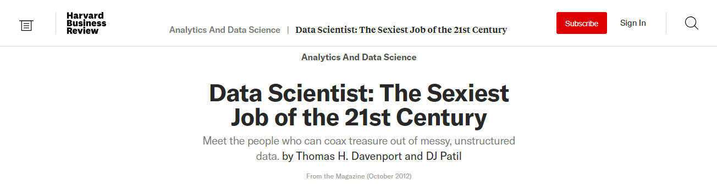
데이터과학자란?
1. 데이터과학이란?
하버드 비즈니스 리뷰(2012) – 21세기 가장 흥미있는 직업은 ‘데이터과학자’
https://hbr.org/2012/10/data-scientist-the-sexiest-job-of-the-21st-century

Slide 8
데이터과학이란?
1. 데이터과학이란?
컴퓨터와 정보통신 기술의 발달
빅데이터 출현
  스마트폰의 SNS 데이터
  인터넷 접속기록(웹로그) 데이터
  은행거래 데이터
  건강기록 데이터
빅데이터를 이용한 4차 산업혁명 진행중
  인공지능
  사물 인터넷(IoT)
  초 예측

Slide 9
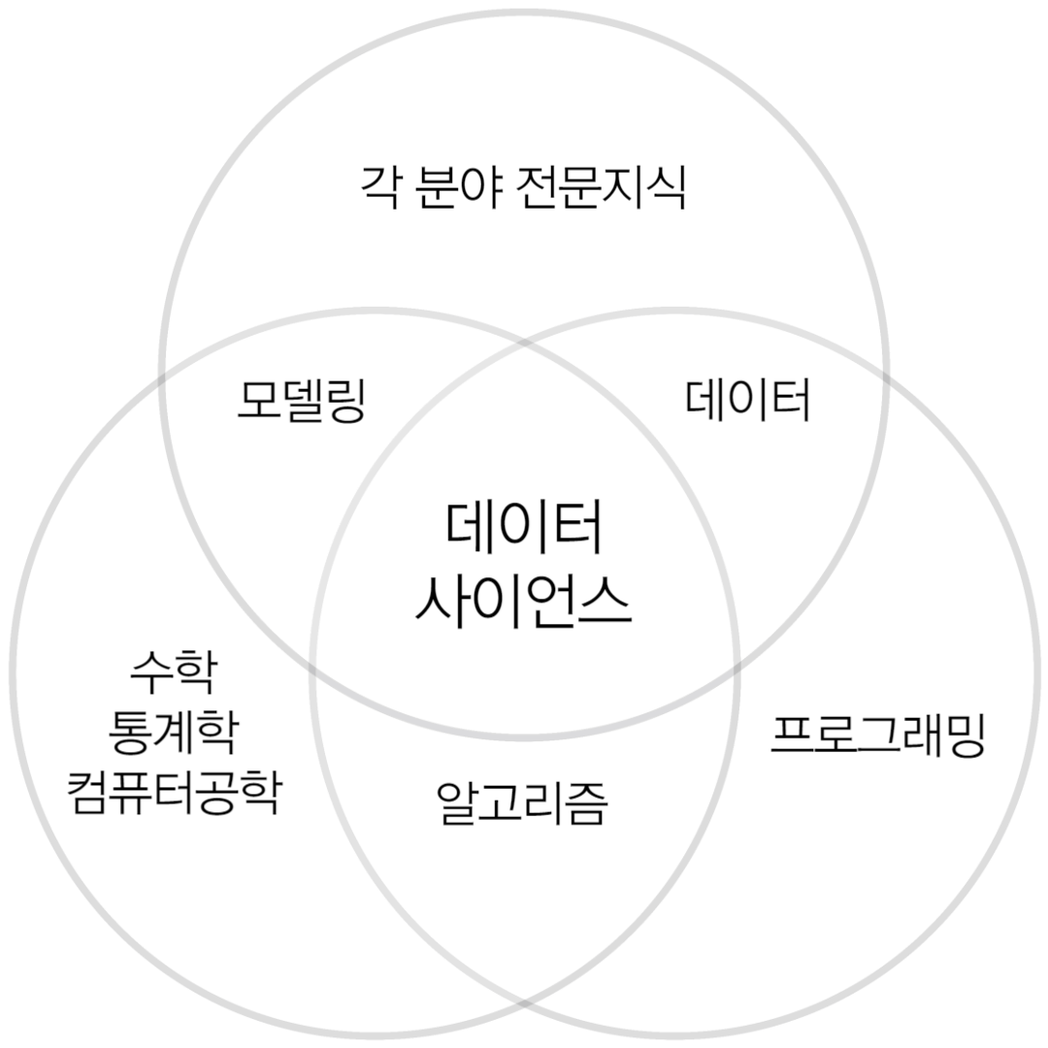
데이터과학이란?
1. 데이터과학이란?
빅 데이터를 효율적으로 수집, 분석해 불확실한 현실 상황에 응용
⇨ 데이터과학(Data Science)은 여러 학문의 융합
패턴인식
인공지능
기계학습
표본론
추정, 검정
다변량분석
정보검색
데이터베이스
분산컴퓨팅
MIS
최적화이론
정보이론
유전이론
통계학
수학
컴퓨터과학
데이터과학

Slide 10
데이터과학의 응용 예
1. 데이터과학이란?
구글 검색 엔진에 자동차 구입에 관한 질문을 조사하여 다음 달 미국서 판매되는 자동차 모델의 수를 예측
구글 검색 엔진에 감기약을 검색한 결과를 분석하여 미국서 유행하는 감기의 전파 경로를 지도에 표시하는 구글 플루
베네수엘라의 한 식품 체인 회사는 분산되었던 각 지점의 데이터를 통합 분석하여 재고관리 개선과 이에 맞는 상품 판매 전략을 수립하여 매출이 30%나 증가
한 온라인 쇼핑몰은 웹 로그를 분석하여, 고객이 어떤 취향을 가지고 어떤 제품에 관심이 있는지 파악하여 고객 개개인에 맞는 맞춤형 광고를 하여 매출 증가
한 원유 탐사회사에서 테라 바이트 규모의 지질학 데이터를 분석해 원유 시추의 성공률을 높임

Slide 11
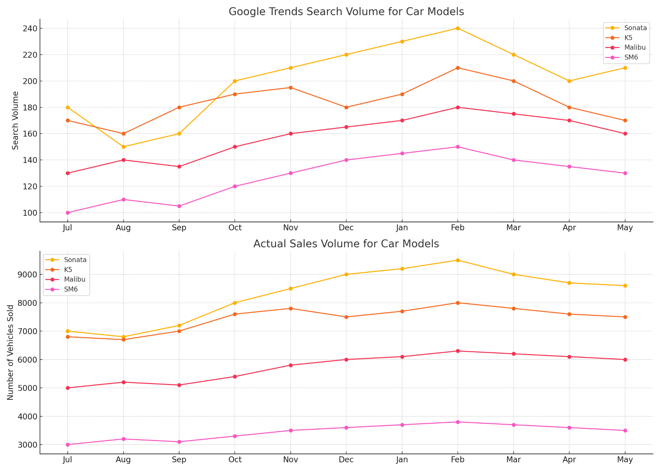
데이터과학의 실제 예시
1. 데이터과학이란?
구글 검색 엔진에 자동차 구입에 관한 질문을 조사하여 다음 달 미국서 판매되는 자동차 모델의 수를 예측
구글 트렌드 검색량
실제 판매량 추이

Slide 12
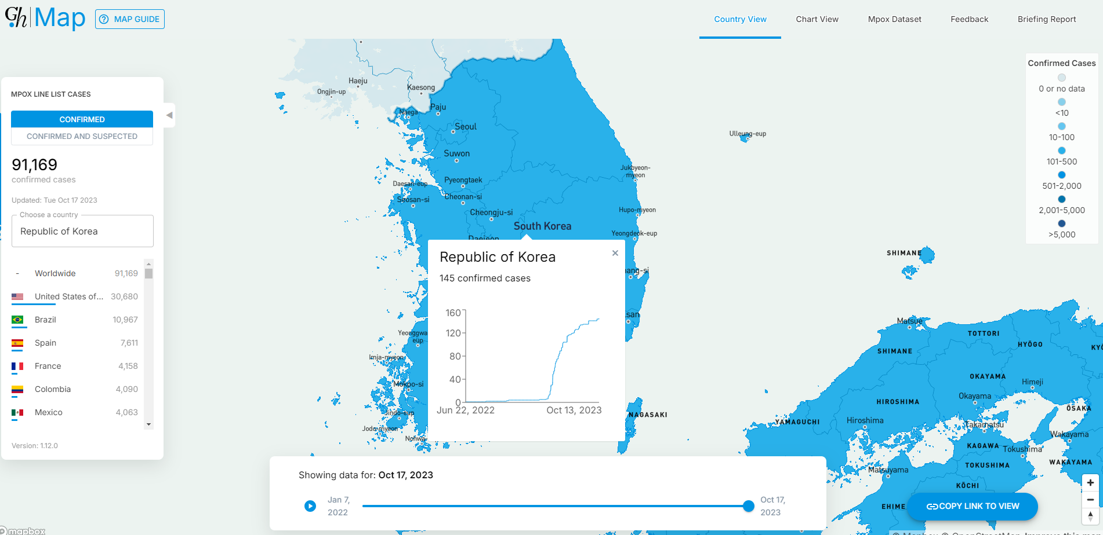
데이터과학의 실제 예시
1. 데이터과학이란?
구글 검색 엔진에 감기약을 검색한 결과를 분석하여 미국서 유행하는 감기의 전파 경로를 지도에 표시하는 구글 플루
https://map.mpox.global.health/country

Slide 13
데이터과학의 응용 예
1. 데이터과학이란?
남아프리카의 한 보험회사에서 기존 보험금 청구 빅데이터를 분석하여 보험사기 가능성이 있는 사건을 찾을 수 있는 알고리즘을 구현하였다. 이를 활용하여 많은 보험사기를 적발하였고 심지어 대형 보험사기 조직을 적발하기도 하였다.
미국의 한 대학 온라인 수업에서 학생들이 시스템에 클릭하는 정보를 분석하여 학생 개개인의 학습 성과를 모니터링하고 학생의 이해도에 맞춘 수준별 수업 내용을 제안하고, 향후 수강할 과목 등을 학생 별로 제안하였다. 이 결과 전공별 학위 취득율이 많이 향상되었다.
덴마크의 한 풍력발전 회사는 기존 발전기에서 축적된 페타바이트 규모의 데이터를 분석하여 풍력발전기에 대한 날씨와 위치의 영향을 정확히 파악하고 이를 바탕으로 풍력발전기의 부지 선정 및 운영을 효율적으로 할 수 있게 되었다.

Slide 14



데이터화란?
1. 데이터과학이란?
‘데이터화’ 정의 : “삶의 모든 측면을 포착해서 그것을 데이터로 바꾸는 과정”
Google(구글)의 증강현실 안경 : 시선을 데이터화
Twitter(트위터) : 생각의 조각들을 데이터화
Linkedin(링크드인) : 전문가 네트워크를 데이터화
즉, 우리 자신이 데이터화 되고 있고, 우리의 행동이 데이터화 되고 있다. 상점을 돌아다닐 때, 거리를 거닐 때도 센서나 카메라가 우리 자신을 데이터화 한다.

Slide 15




데이터화란?
1. 데이터과학이란?
“일단 대상을 데이터화하면, “우리”는 그것을 사용 목적을 바꾸고 그 정보를 새로운 형식의 “가치”로 전환할 수 있다”
  “우리”는 누구인가? 사람들이 어떤 것을 구매하게 함으로 돈을 버는 모형 개발자와 사업가들
  “가치”는? 자동화를 통해서 향상된 효율성과 같은 것
데이터 과학자, 사업가 등

Slide 16

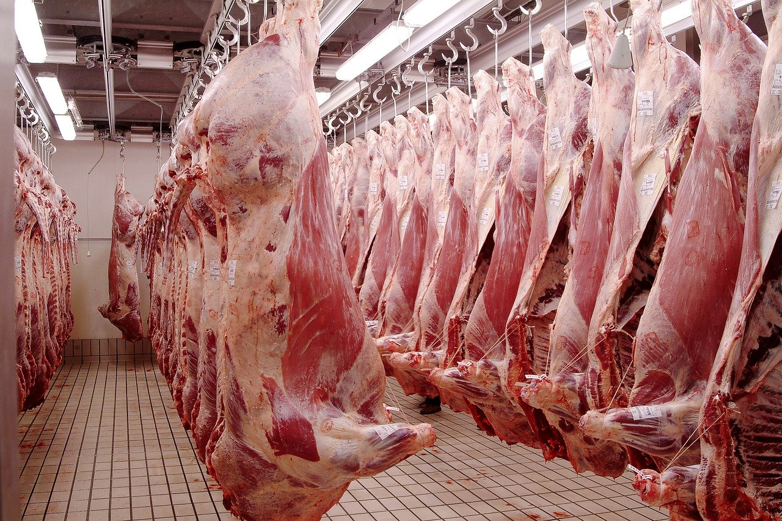

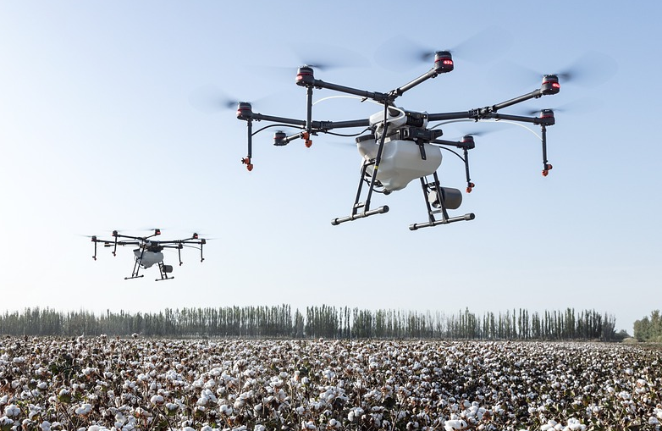
농업에서 데이터화란?
1. 데이터과학이란?
표현체(Phenome) : 작물 생육정보, 질병정보, 기후정보, 위치정보, 가축의 도축정보, 실시간 행동정보 등
유전체정보 : WGS, SNP, RNAseq, Epigenome etc
생산성, 효율성 증대
소비자 구매 방법

Slide 17
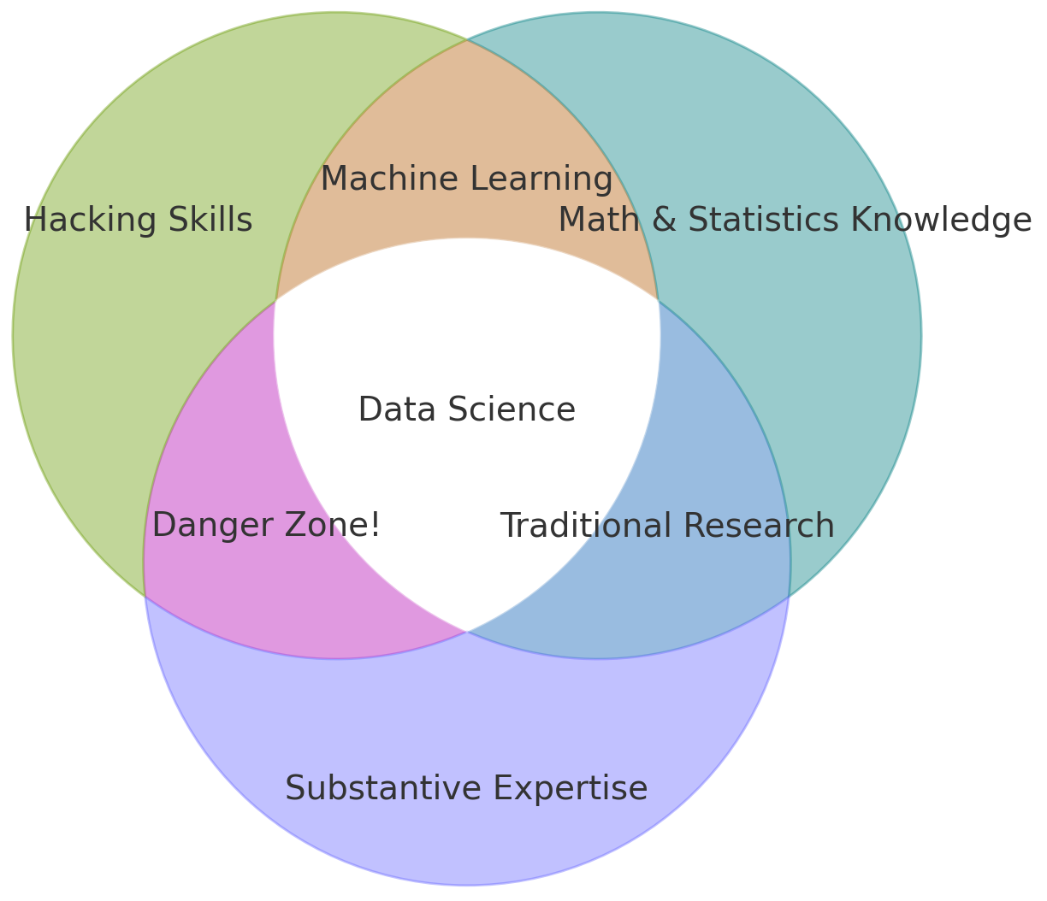
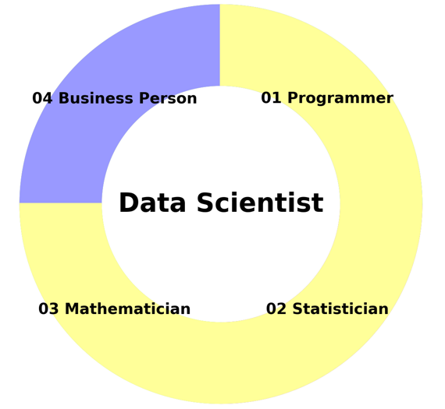
드루 콘웨이(Drew Conway)의 데이터과학 벤다이어그램
1. 데이터과학이란?
데이터과학자의 출현, 매력적인 스킬
  통계학: 당신에게 익숙한 전통적 분석
  데이터 변환: 파싱, 스크래핑, 포맷팅
  시각화: 그래프 및 도구
Math & Statistics
강력한 수학 및 통계적 기초는 데이터 과학자가 데이터에서 의미 있는 통찰을 도출하고, 신뢰성 있는 결과를 얻는 데 필수!
Machine Learning
해킹스킬과 수학통계가 결합된 인공지능의
핵심 기술!
Hacking Skills
효율적인 방법으로 데이터를 수집, 처리, 분석하는데 필요한 프로그래밍과 기술적 도구 사용능력!
보안에서의 해킹아님
Data Science
Danger Zone!
해킹 스킬과 분야별 전문성은 있지만,
수학, 통계 지식이 부족해 잘못된 분석이나 위험한 결론을 초래할 수 있음!
내용적 전문성 (분야별 전문성)
전공 영역

Slide 18
통계의 기본개념
2
  통계의 기본개념
  생물통계학
  통계기호와 공식
  합계기호(Σ)의 이해

Slide 19
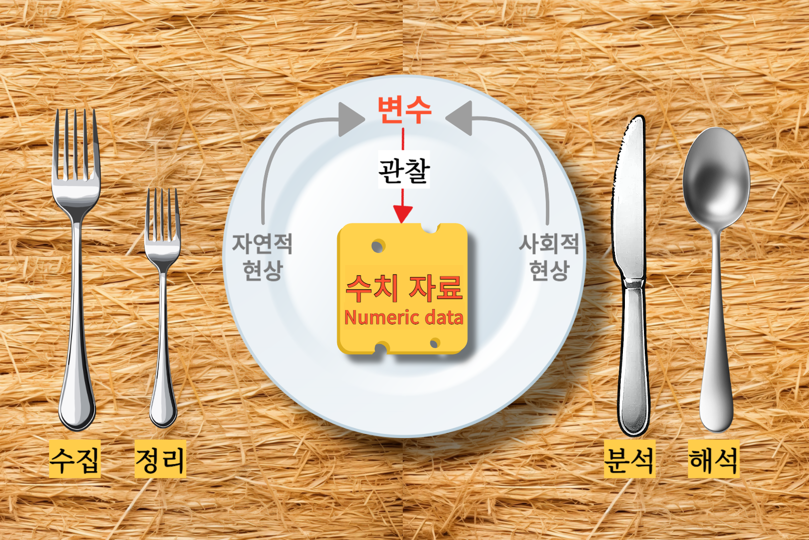
통계학(Statistics)
2. 통계의 기본개념
자연적, 사회적 현상을 통계에 의하여 관찰·연구하는 학문
집단에 관한 자료를 정리하여 그 특징을 나타내는 여러 가지 수치(數値)를 산출하고 그 자료가 가리키는 것을 알려고 하는 기술(記述)통계학과 집단의 상태를 그로부터 추출한 표본에서 수리적(數理的)으로 추측하는 추측(推測)통계학으로 나뉨.

Slide 20
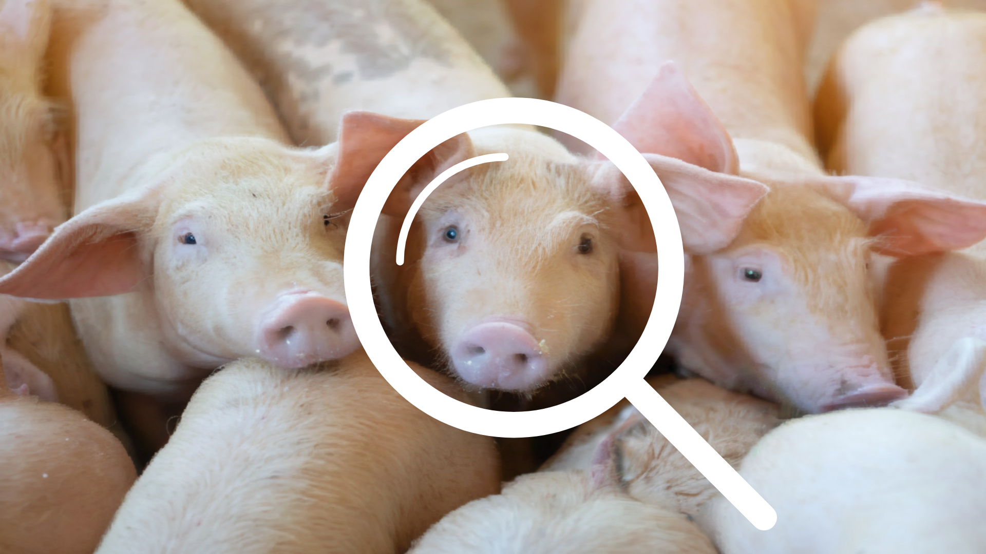

변수와 관찰값
2. 통계의 기본개념
변수(variable) : 연구자가 관찰하는 대상의 특성
  변수 예) 벼의 키와 수량, 돼지의 성별과 체중
  관찰대상: 모집단(population)을 구성하는 개체(individual)
관찰값(observed value) : 각 대상으로부터 얻은 수치
그만 관찰해줄래 ?
좀 민망하거덩~

Slide 21
변수의 구분 방법
2. 통계의 기본개념
구분 | 종류
척도수준 | 분류변수, 순서변수, 간격변수, 비율변수
측정방법 | 질적변수, 양적변수
연속성 여부 | 연속형 변수, 이산형 변수
변수간 관계 | 독립변수, 종속변수

Slide 22
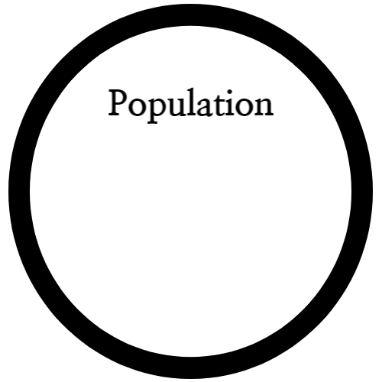

모집단 vs. 표본
2. 통계의 기본개념
모집단(population)
표본(sample)
관찰대상이 되는
모든 개체를 포함하는 집단
너무 커서 모두를 관찰하기에는
노력, 경비, 시간 등이 많이 든다
모집단의 일부분이며,
모집단에 대한 대표성을 가짐
랜덤(random, 완전확률화) 추출
확률표본(random sample)
6
1
5
4
3
8
x
2
7
모집단
표본추출
표본

Slide 23
2. 통계의 기본개념
모수(Parameter) vs. 통계량(Statistic)
구 분 | 설 명 | 속 성
모집단 모수 | 모집단의 분포특성에 대한 수치 또는 기호 | 상수 (Constant)
표본 통계량 | 표본의 분포특성을 수치로 나타낸 것 | 확률변수 (Random Variable)
모집단
(Population)
무작위 추출(Random sampling)
표본
(Sample)
모수
(Parameter)
통계량
(Statistic)
모수
(Parameter)
추정(Estimation)

Slide 24




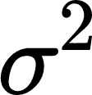
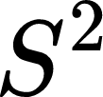


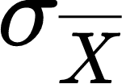
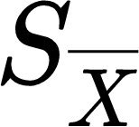




모수와 통계량의 기호
2. 통계의 기본개념
통계적 특성 |  | 모 수 | 통계량
개체수 | Number of observations
평균 | Mean, average
분산 | Variance
표준편차 | Standard deviation
표준오차 | Standard error
상관계수 | Coefficient of correlation
회귀계수 | Coefficient of regression

Slide 25
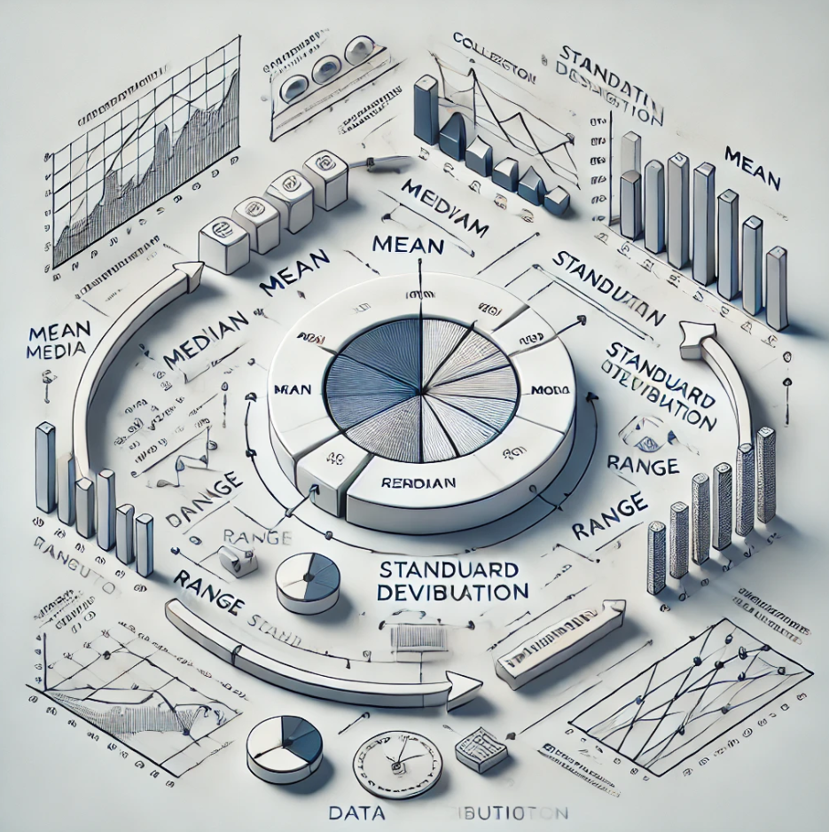
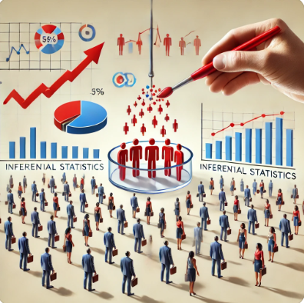
Two types of Statistics
2. 통계의 기본개념
기술통계학(記述, descriptive statistics)
  Used to summarize, organize and simplify data
  표본으로부터 자료수집, 정리, 요약하여 표본 특성을 설명
추측통계학(推測, inferential statistics)
  Techniques that allow us to study samples and then make generalizations about the populations from which they were selected
  표본의 통계량을 이용하여 모집단에 대한 추론
  모평균/모비율 추정, 신뢰구간 추정, 가설검정, 분산분석, 회귀분석 등의 방법

Slide 26
Two types of Statistics
2. 통계의 기본개념
기술통계학(記述, descriptive statistics) : 측정값의 중요한 특성을 요약하거나 설명하기 위하여 사용되는 절차
추측통계학(推測, inferential statistics) : 모집단으로부터 추출된 표본에 포함된 정보로부터 모집단 특성에 관한 추론을 하는 절차
  추측통계학 목적달성에 필요한 단계
    <1단계> 질문할 문항을 열거하고 관심이 있는 모집단 확인
    <2단계> 표본을 뽑는 방법을 결정
    <3단계> 표본을 뽑아 표본 정보를 분석
    <4단계> ‘3단계’에서 분석한 결과를 바탕으로 모집단에 관해 추론
    <5단계> 추론의 신뢰성을 결정

Slide 27
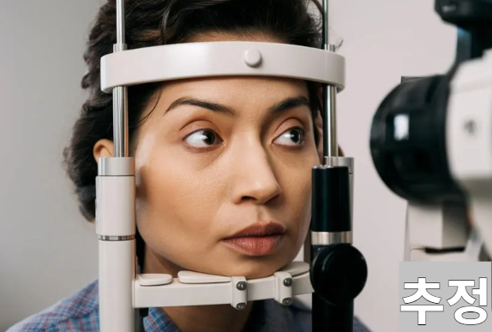
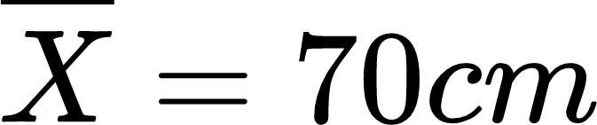
추정과 가설검정 (모수에 대한 추론시 이용하는 방법)
2. 통계의 기본개념
추정(estimation)
  표본에서 얻은 값인 통계량으로 모수의 값을 추측하는 것
  추정량(estimator) : 추정을 위한 통계량
  추정치(estimate) : 추정량의 값
의사는 슬릿 램프(Slit Lamp)로 환자의 눈의 각막, 홍채, 수정체의 구조를 관측합니다.
추정의 종류
  점추정(point - )
  구간추정(interval - )

Slide 28
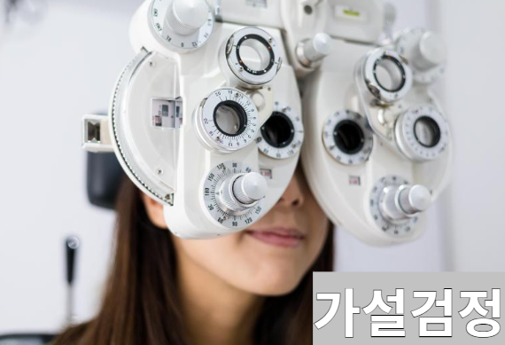
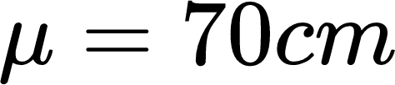

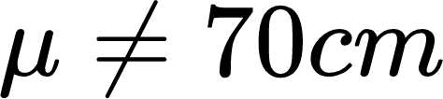
추정과 가설검정 (모수에 대한 추론시 이용하는 방법)
2. 통계의 기본개념
가설검정(hypothesis test)
  미리 가정한 모수 값을 표본 관찰을 통해 가정에 맞지 않다고 할 만한 근거 여부를 검토
의사는 포롭터(Phoropter)로 여러 렌즈를 번갈아 가며 사용해 환자가 가장 선명하게 보이는 렌즈를 찾습니다.
가설검정단계
  가설수립 : 모수의 값을 가정
  통계적 가설(statistical hypothesis)
  검정 : 가설과 통계적 가설이 같은 지 판정

Slide 29


확률(probability)
2. 통계의 기본개념
확률: 같은 실험을 동일한 조건으로 반복시 특정 결과가 나오는 비율
예) 1/6
표본공간(sample space): 모든 가능한 실험결과들의 집합
예) Ω={1, 2, 3, 4, 5, 6}
사건(event): 표본공간의 일부(부분집합)로서 실험결과
예1) 1이 나오는 사건=(1} 예2) 홀수가 나오는 사건={1, 3, 5}
확률변수(random variable) : 확률을 가지고 발생하는 사건에 수치를 부여한 것 예) X={ x | x는 주사위 6면에 새겨진 점의 수, 1에서 6까지의 정수}
확률분포(random distribution, probability distribution) : 확률변수의 값과 확률을 표시해놓은 것
  이산확률분포(Discrete probability distribution)
    확률질량함수(probability mass function): pmf로 표시
    누적분포함수(cumulative distribution function): cmf로 표시
  연속확률분포 (Continuous probability distribution)
    확률밀도함수(probability density function): pdf로 표시
    누적분포함수(cumulative distribution function): cmf로 표시

Slide 30
생물통계학(biostatistics)
2. 통계의 기본개념
통계학은 불확실한 상황에서 일어나는 자연현상이나 사회현상을 과학적으로 분석하고 예측하는 분석도구로서 광범위하게 이용됨
교육통계학, 경영통계학, 공업통계학, 의학통계학, 생물통계학
  기본이론과 방법은 공통적
  학문분야에 따라 적용되는 대상이 다름
Biostatistics은 동식물 및 미생물의 생물학적 현상을 통계적으로 기술하고 해석하는 학문

Slide 31
생물통계학의 역할
2. 통계의 기본개념
생명 현상에 관여하는 수많은 요인들
  간단하지 않으며 인위적인 제어가 곤란한 성격의 요인이 많음
  적절한 조사와 실험 수행과 함께 적합한 통계적 방법의 적용이 필요함
조사/실험결과를 쉽고 간결한 요약으로 생물학적 현상의 경향 파악
생물 현상에 영향하는 다수의 요인 중에 특정효과에 대한 원인 분석
  새로운 실험계획을 세우는데 유익한 정보를 제공

Slide 32
조사와 실험
2. 통계의 기본개념
조사(survey)
  연구대상을 자연상태 그대로 관찰하는 것
  연구대상의 성질을 알기 위함
실험(experiment)
  연구대상의 성질이 실험적 처리(treatment)에 따라 어떻게 변화하는가를 관찰하는 것
  성질을 나타나게 하는 원인을 규명

Slide 33
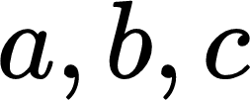

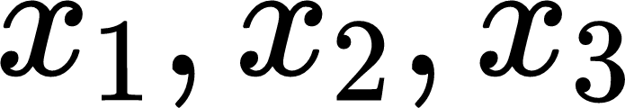
통계기호(statistical notation)
2. 통계의 기본개념
기호를 이용하여 통계적 개념을 표현하며 계산절차와 공식을 설명
상수(constant)는 알파벳 앞쪽 순서의 소문자로 표기
변수(variable)는 알파벳 뒤쪽 순서의 대문자로 표기
변수를 구성하는 관찰값(observations)은 해당 소문자로 표기

Slide 34
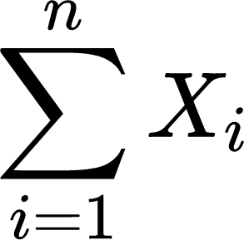


통계기호(statistical notation)
2. 통계의 기본개념
총합, Summation, Sigma
개체수
Order of Mathematical operations
1. Any calculation contained in ( ) done 1st
2. Any squaring (or raising to a power done 2nd)
3. Multiplying or dividing done 2nd
4. S done next
5. Finally addition or subtraction

Slide 35
과학하기 (Doing Science)
3

Slide 36
‘Doing Science’-hypothesis, experiments and disproof
3. 과학하기 (Doing Science)
과학적 방법
  가설적, 연역적: 일반적이고 보편적인 사실에서 특수한 사실, 원리를 찾는 것
  귀납적: 특수한 사실에서 일반적인 사실을 끌어 내는 것
Observations, previous work, ‘intuition’
사람이 자연 세상을 관찰하거나 표본추출을 한 후에 가능한 모든 정보를 이용하여 시스템이 어떤 기능을 하는지에 대해서 직관적이고 논리적 추측을 하는 것. 이 추측을 가설이라 함.
Hypothesis
가설
가설이 맞는지 틀렸는지 즉각적으로 알 수 없다. 따라서 그 가설로 부터 성립된 예측(Prediction)은 더 많은 표본 추출이나 실험을 통하여 검정된다.
Prediction from hypothesis
Test of prediction
표본, 실험을 통해 검정
Result consistent with prediction
Result not consistent with prediction
Hypothesis survives and is retained
Hypothesis is rejected
Figure The process of hypothesis formulation and testing

Slide 37
추정과 가설검정 : 모수에 대한 추론시 이용하는 방법
3. 과학하기 (Doing Science)
추정(estimation)
  표본에서 얻은 값인 통계량으로 모수의 값을 추측하는 것
  추정량(estimator) : 추정을 위한 통계량
  추정치(estimate) : 추정량의 값
의사는 슬릿 램프(Slit Lamp)로 환자의 눈의 각막, 홍채, 수정체의 구조를 관측합니다.
추정의 종류
  점추정(point - )
  구간추정(interval - )

Slide 38
추정과 가설검정 : 모수에 대한 추론시 이용하는 방법
3. 과학하기 (Doing Science)
가설검정(hypothesis test)
  미리 가정한 모수 값을 표본 관찰을 통해 가정에 맞지 않다고 할 만한 근거 여부를 검토
의사는 포롭터(Phoropter)로 여러 렌즈를 번갈아 가며 사용해 환자가 가장 선명하게 보이는 렌즈를 찾습니다.
가설검정단계
  가설수립 : 모수의 값을 가정
  통계적 가설(statistical hypothesis)
  검정 : 가설과 통계적 가설이 같은 지 판정

Slide 39
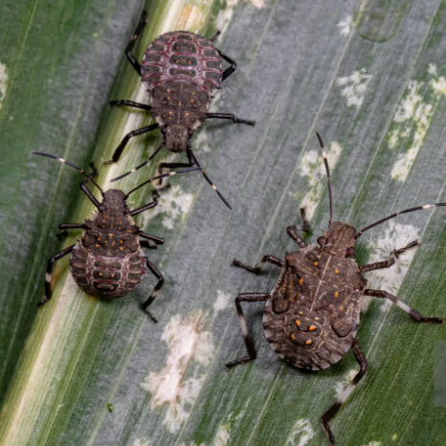
가설 및 실험의 예
3. 과학하기 (Doing Science)
관찰: 포르투갈 노린재(Millipede) 문제를 줄이는 방법 연구
  (상황에 대한 관찰-1) 집의 조명이 밝고, 커튼을 열고 생활하는 큰 집에 포르투갈 노린재가 많이 문제를 일으키더라,
  (상황에 대한 관찰-2) 반면에, 집의 조명이 밝지 않고, 밤에 커튼을 닫은 집에는 노린재가 많이 문제를 일으키지 않더라.
가설: 포르투갈 노린재는 밤에 빛을 따라 들어온다.
예측: 밤에, 주택 근처 포르투갈 노린재가 많은 곳에서 조명이 없는 타일 보다 가시광선에 의해 조명이 반짝이는 흰색 타일에 많이 나타날 것이다.
이러한 예측은 표본 추출과 실험을 통해 검증됩니다.

Slide 40

곤충학 실험
3. 과학하기 (Doing Science)
반사가 잘 되는 타일과, 그렇지 않은 타일 사이에서 노린재 수의 차이
  첫째, 우연에 의해 발생
  둘째, 또 다른 알려지지 않은 요인에 의해 발생 할 수 있다.
Column
1
2
3
4
5
Figure 3.1 Arrangement of a 2 X 5 grid of lit and unlit tiles across a field where millipedes were abundant. Filled squares indicate unlit tiles and open squares indicate lit tiles.
따라서, 명확한 결론을 얻기 위해서 기술적, 생물학적 반복이 필요
4개의 가능한 결론을 도출!!

Slide 41
곤충학 실험 - 4가지 가능한 결과
3. 과학하기 (Doing Science)
빛이 잘 반사되지 않는 타일(어두운 타일) 위에는 노린재가 없었지만, 빛이 잘 반사되는 타일(밝은 타일)에는 노린재가 있었다. 가설 지지
비슷한 수의 노린재가 두 개의 타일에서 다 존재. 가설 거절
어떤 타일에도 노린재가 없었다. 실험 오류
많은 노린재가 빛이 잘 반사되지 않는 타일(어두운 타일)에 있었지만, 빛이 잘 반사되는 타일(밝은 타일)에는 없었다. 가설과 반대. 예상치 못했던 결과

Slide 42
Making a decision about hypothesis
3. 과학하기 (Doing Science)
Two things can happen:
  The experiment are consistent with the hypothesis (retain); 실험은 가설을 지지한다.
  The results are inconsistent with the hypothesis (reject); 결과는 가설과 다르게 나타났다.
Why can’t a hypothesis or theory ever be proven?; 왜 가설이나 이론은 결코 검증될 수가 없는가?
  One day there may be evidence that reject it and leads to different explanation…
“Negative outcomes”; 부정적 결과에 대해서…
  Open mind; we are seeking just significant results in our experiment, it is going to be making severe experiment error and decision

Slide 43
Null and alternative hypotheses (귀무 및 대립가설)
3. 과학하기 (Doing Science)
포르투갈 노린재는 밤에 빛에 끌린다. 대립가설 : Portuguese millipedes are attracted to visible light at night; “the hypotheses is retained”
포르투갈 노린재는 밤에 빛에 끌리지 않는다. 귀무가설 : Portuguese millipedes are not attracted to visible light at night; “the hypotheses is rejected”
  The null hypothesis is always stated as the hypothesis of ‘no difference’ or ‘no effect’.; 귀무가설은 항상 ‘차이가 없다.’ 또는 ‘효과가 없다.’와 같은 상태이다.

Slide 44
결론
3. 과학하기 Doing science
실험의 5가지 요소
  가설 설정
  가설로부터의 예측
  예측에 대한 실험이나 표본 추출
  자료 분석
  가설의 유지와 기각 여부의 결정; 통계적 가설검정

Slide 45
과학적 방법에 대한 2가지 시각
가설들은 순서대로 검정되고 항상 기각될 가능성에 있다는 포퍼(Popper)의 과학적 방법에 대한 가설적-연역적 원리는 널리 인정되고 있다. 그러나 과학자들은 조금 다른 방법으로 연구를 수행
1970년대 쿤(Kuhn)은 과학적 연구에서 지속적인 검정, 가설의 채택이나 기각은 필요하지 않다고 주장했다. 그 대신 부분적인 일반성을 갖고 초기 검증과정을 통과한 가설들은 잘 정립된 이론이나 패러다임으로 발전하여 그 이후에 검정과정에서 반대되는 증거들이 나올지라도 상대적으로 잘 기각되지 않게 된다.
  몇몇 부정적인 결과들은 패러다임이 모든 가능한 증거에 계속하여 적합하도록 개선하는 데 사용된다.
  부정적인 증거가 압도적으로 많아질 때만 패러다임은 기각되고 새로운 것으로 교체된다.
1978년 라카토스(Lakatos) 또한 과학적 연구에 엄격한 가설적-연역적 원리는 필요하지 않다고 주장
라카토스는 “견고한 핵＂과 보호대라는 개념을 도입하여 과학지식의 발달 모형을 진화적 변화과정으로 설명
견고한 핵이란 과학지식의 기본적, 기초적 원리로서 보조 가설이 더해지거나 보호대가 수정되는 과정에 있는 한 부정되거나 기각되지 않은 것을 말한다.
  연구프로그램은 연구에 있어서 기본적으로 부정적 발견법과 긍정적 발견법으로 구분.
  부정적 발견법은 연구에서 피해야 할 방법으로 견고한 핵인 기초적 원리를 부정하거나 의심해서는 안된다는 관례로서 핵을 이루고 있는 이론과 일치하지 않는 한 한두가지 자료로는 견고한 핵이 기각되지 않게 하는 연구법
  긍정적 발견법은 연구에서 추구해야 할 방법으로 견고한 핵이 좀 더 넣은 범위에서 자연현상을 예측하고 설명할 수 있도록 보호대를 수정 및 보완하는 방법

Slide 46
실험설계 기초개념
4
  실험의 목적을 이해하고, 가설을 수립할 수 있다.

Slide 47
4. 실험설계 기초개념
실험: 현존하는 조건 및 인위적으로 설정한 조건하에서 일어나는 생물현상을 관찰
  연구자는 실험에 들어가기에 앞서 실험계획을 세운다
  실험계획은 실험을 어떻게 수행하고, 데이터를 어떻게 수집하며, 어떠한 통계적 방법으로 분석하면 최소의 실험으로 최대의 정보를 얻을 수 있는지 계획
실험의 목적
  새로운 사실을 알고 싶거나, 기존의 실험결과를 긍정 또는 부정하기 위함
  이를 위하여 실험목적에 대한 가설을 세우고 그 가설을 검정
  실험계획은 관심이 있는 문제에 대한 가설을 증명하기 위한 절차를 정하는 일

Slide 48
실험설계의 예
4. 실험설계 기초개념
“육성된 다수성 벼 신품종은 도열병에 약하기 때문에 A지역에 널리 재배되지 않는다”는 가설을 입증하는 실험계획
  실험의 목적을 분명히 한다: 신품종의 도열병 발생과 벼 수량성의 관계를 알고자 함
  적합한 실험재료: 신품종과 A지역의 주요품종
  관찰할 변수 선택: 실험목적에 부합하는 변수가 관찰대상, 도열병에 대한 이병률, 벼 수량 관찰
  변수의 관찰방법: 실험처리(반복수) 등, 즉 실험처리 3처리(품종), 난괴법 4반복 배치, 각 실험구에서 품종당 50 개체, 도열병 이병률 조사, 1평당 벼의 수량 측정 등
  관찰값을 분석하는 통계적 방법 설정: 도열병 이병률과 벼 수량간의 관계 분석(분산분석 등)
다수성: 수확량이 많은 벼
이병률: 병이 진행

Slide 49
실험의 종류
4. 실험설계 기초개념
Mensurative experiment (Observation),
  Measure something (Height, weight), 대상의 표현형을 측정; 현존하는 조건으로부터 자료를 추출
Manipulative experiment (Experiment)
  조건을 바꾸어가면서, 효과를 관찰; 잘 설정된 조건으로 부터 자료를 추출하고 분석
Measurements; 측정치의 정확도가 매우 중요
  Accuracy(정확도) : 실제값과 가까운 정도(측정값, 19, 실제값 20)
  Precision(정밀도) : 반복데이터의 퍼짐 정도, 다양성(여러 번 반복데이터가 계속 10)

Slide 50
Bias vs. variability
4. 실험설계 기초개념
Accuracy : 실제값과 가까운 정도 (측정값, 19, 실제값 20)
Precision : 반복데이터의 퍼짐정도, 다양성 (반복 측정값이 계속 10)
Precision
(a)
(b)
(c)
(d)
Accuracy
FIGURE Bias and variability (a) High bias, low variability (b) Low bias, high variability
(c) High bias, high variability (d) The ideal : low bias, low variability

Slide 51
Sampling; Mensurative experiments 표본추출; 측정 실험
4. 실험설계 기초개념
가설설정 및 가설검증의 매우 적합한 방법
  그러나, 측정실험 연구에서는 실험적으로 잘 설정된 조건들이 아니라, 이미 현존하는 조건들로부터 자료를 추출
    예) 불이 환하게 밝혀진 500개의 집, 잘 밝혀지지 않은 500개의 집을 추출
  측정실험결과를 해석할 때 매우 주의를 기울여야 한다. 추출한 집단 간에 몇몇 다른 차이점이 있을 지도 모른다; 관찰하지 못한 새로운 변수
    예) 포르투갈 노린재 실험, 불이 잘 밝혀진 집들은 좀 더 개방형 설계를 해서 차이점이 있을 지도 모른다 등
실제 존재하는 조건에서 표본추출

Slide 52
Confusing a correlation with causality ; 인과관계를 가진 상관관계의 혼란
4. 실험설계 기초개념
두 변수간 상관은 매우 다양하다.
  양의 상관 ; 하나의 변수가 큰 값을 가지면, 다른 변수도 큰 값을 갖는다
  음의 상관 ; 하나의 변수가 낮은 값을 가지면, 다른 변수는 큰 값을 갖는다
평방 미터 당
쥐의 수
상관은 가끔 해석상의 오류가 발생 !!!
그림과 같은 상관은 우연히 발생할 수 있다…
즉, 상관이 반드시 두 변수간 인과 관계를 보여주지 않는다
Number of mice per m²
Kilograms of wheat per m²
평방 미터 당 밀의 수확량
Figure 4.1 Example of a positive correlation between the numbers of mice and the weight of wheat plants per square metre.

Slide 53
인과관계를 가진 상관관계의 혼란성
4. 실험설계 기초개념
측정하지 않은 변수 또는 우연에 의한 제 3의 변수가 이들 두 변수에 영향 -> 토양의 수분이 쥐의 수, 밀의 수량에 영향을 미친다 !!!
Number of mice
Weight of wheat
Soil moisture
제3의 변수
Figure 4.2 The involvement of a third variable ‘Soil moisture’ that determines the ‘Numbers of mice’ and ‘Kilograms of wheat’ per square metre.
Even though there is no causal relationship between the number of mice and weight of wheat, the two variables are positively correlated.

Slide 54

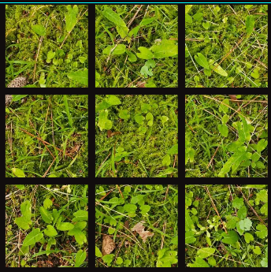
우연에 의한 제 3의 변수 포함; 시간효과가 교락된 표본 추출
4. 실험설계 기초개념
연구자들은 때때로, 같은 종을 다른 시간, 다른 서식지, 다른 모집단에서 표본추출 할 경우가 생긴다. 이러한 정보를 해석 시, 매우 주의를 기울여야 한다!!!
그 이유는, 시간에 따라 발생하는 변화가 표본 추출하는 중에 차이에 영향을 미치기 때문, 즉 하나이상의 변수가 결과에 영향을 미치기 때문에 이러한 표본을 교락, confound 된다고 한다.
예) 가설설정
  가설 : 땅 위 식물의 밀도가 지렁이의 밀도에 영향을 미친다
1. 표본추출(두 변수_다른 지역에서 추출)
      각각 다른 지역에서 표본추출, 시기는 다르게
      1월(low), 2월(low-moderate), 3월(moderate), 4월(high)
2. 결과 (식물의 밀도와 시간이 교락)
      식물의 밀도와 지렁이의 밀도(-)
      지렁이의 밀도는 모든 지역에서 동일, 그러나 시간이 갈수록 수가 감소(생태학자가 알지 못함…)
표본추출 오류!!!

Slide 55
The need for independent samples in mensurative experiment; 측정실험에 있어서 독립표본추출
4. 실험설계 기초개념
허위반복 정의: 표본을 이루고 있는 실험단위(Experimental unit)간의 상관의 문제가 있는, 즉 독립성이 결여된 반복
호수의 깊이에 따른 새우 집단의 밀도..
->종의 집단 밀도와 호수의 깊이의 상관을 보기 위하여
(a)
*
10m
10
100
25
38
34
83
20m
10
5
16
99
2
126
(b)
*****
10m
10
100
25
38
34
83
허위 반복추출(pseudoreplication)
20m
10
5
16
99
2
126
(c)
호수 전체에서 반복추출은 보다 좋은 결과를 제시 할 것이다
*
* *
*
* * *
* *
*
10m
10
100
25
38
34
83
20m
10
5
16
99
2
126

Slide 56
처리효과를 분석
(Manipulative experiment)
5

Slide 57
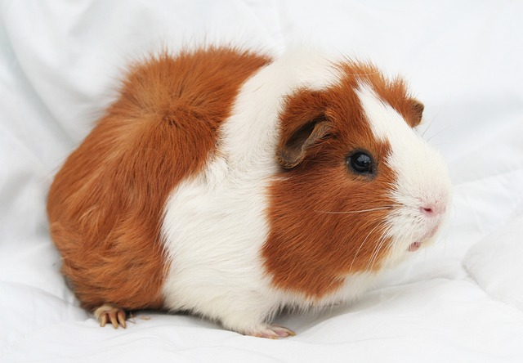
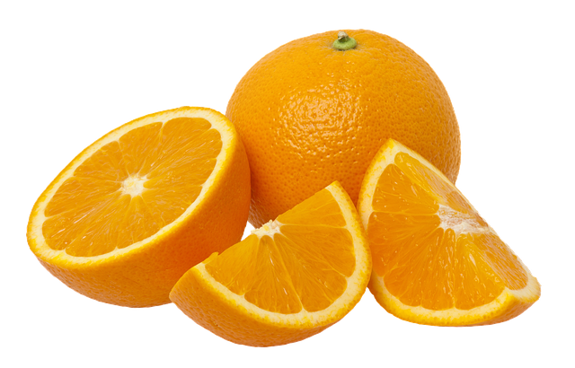
독립적 반복실험 (Independent replicate)
5. 처리효과를 분석
2장에서 본 것처럼, 남 호주의 milipedes 실험을 기억!
lit/unlit… 만약 반복이 없다면, 이 실험에서 발견한 차이는 우연일 수 있다!!!
가설 : 기니피그가 좀더 빠르게 자라는 것이 비타민 C의 영향이다
3개월 후, 무게를 측정 : 40% heavier… than control group
단점 : no replication !!!!!
6주령 gPig
Same sex, weight
6주령 gPig
Same sex, weight
무제한의 food + 20mg Vc, 매일
무제한의 food, 매일

Slide 58
독립적 반복실험 (Independent replicate)
5. 처리효과를 분석
앞의 결과는 가설과 일치하였으나, 명백한 결점이 존재한다.
각 처리에서 1마리의 기니피그를 사용
처리사이의 차이는,
1. 기니피그들 사이의 차이, 2. 우리(cage)의 차이, 3. 두 가지 요인 모두
이러한 실험에는 반복이 필요함, 반복은 독립적이어야 함
그럼, 10마리의 기니피그를 같은 우리(cage)에 넣고 실험하면 해결될까??? NO!!, why, 차이가 cage의 환경 차이일 가능성이 있음
그러면, 이러한 문제를 해결하기 위해서 무엇을 해야 할까???

Slide 59
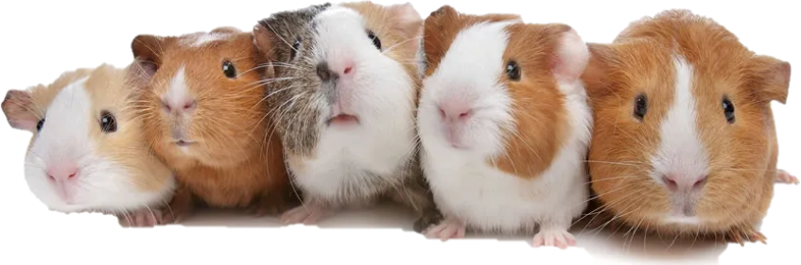

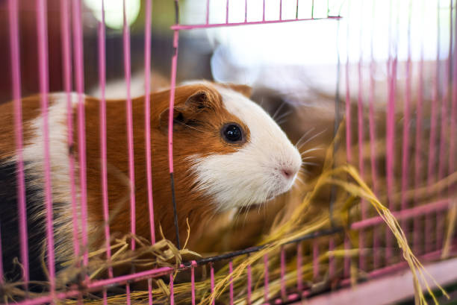
개선
5. 처리 효과를 분석
6주령 gPig
Same sex, weight
6주령 gPig
Same sex, weight
무제한의 food + 20mg Vc, 매일
무제한의 food, 매일
Biological replication + Technical replication

Slide 60
허위 반복의 또 다른 예
허위반복: 실제로 반복이 없지만 반복이 있는 것처럼 허위적으로 보이는 실험 설계(좋지 않은 설계)
한 어류 과학자의 가설: 참새우에게 비타민 A를 과잉 공급하면 성장률이 증가할 것이라고 가정
  실험에 대한 반복이 필요한 것을 인식했고, 두개의 처리 양어장을 설치하고 각각 같은 부화장에서 성장한 비슷한 무계와 나이를 갖는 같은 종의 참새우 1000마리를 각각 넣었다.
  임의로 A 양어장에 Vit A 사료, 그리고 B 양어장에 일반 사료를 처리함.
  6개월 후, 참새우를 수확하고 무게를 잰 결과, 평균적으로 VitA사료를 급여한 새우가 2배 무게가 무거웠다.
  이 실험의 결론은, VitA 사료 효과도 있지만, 양어장의 효과도 있을 것이다.
  개선: Vit A 사료 실험구를 임의적으로 양어장 5개 선택하고, 일반 사료 실험구에도 양어장 5개를 선택하여, 각 200마리의 새우를 임의 배치하여 실험.
N=1000
N=1000
N=200
N=200
N=200
N=200
N=200
N=200
N=200
N=200
N=200
N=200
VitA 사료
일반 사료
VitA 사료
일반 사료

Slide 61
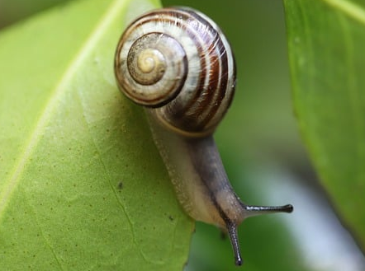
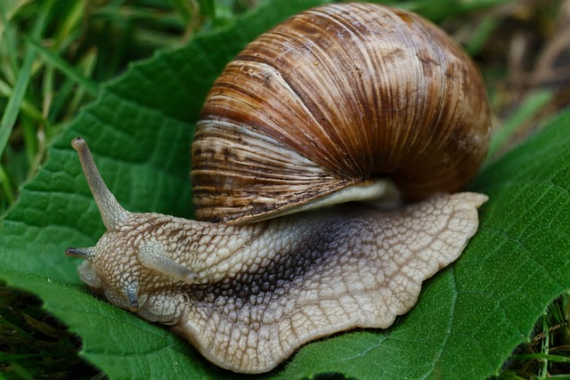
대조군 처리 (Control treatments)
5. 처리효과를 분석
관찰 : Herbivorous species, 해변의 암석웅덩이(rock pool)에 서식, 이끼를 먹고 산다. 그러나, 종종 carnivorous snail 공격!!!
생태학자가 가설을 설정
  초식 달팽이가 육식 달팽이를 피한다!!!, 이들의 냄새를 맡고 피한다
  H0: 초식 달팽이들은 침략자들을 피한다
  H1: 초식 달팽이들이 육식 달팽이들이 웅덩이 안으로 들어오면 밖으로 기어 나간다
예측 : 초식 달팽이는 육식 달팽이가 웅덩이 안으로 오면 피한다.
실험 : 육식 달팽이를 초식 달팽이가 있는 웅덩이에 던져 넣는다 -> 5분간 관찰한다.
결과 : 잘 통제된 실험이 아니다.
  5분을 기다리는 동안, 물의 온도가 올라갔다, 햇빛 때문에…, 시간이 갈수록!!!
개선 -> 다른 웅덩이에 초식 달팽이만 넣고, 5분 이라는 시간을 관찰, 즉 대조군 처리
초식 달팽이
육식 달팽이

Slide 62
개선 방안
5. 처리효과를 분석
가능한 많은 요인을 찾아서 실험 설계를 해야 한다!!!
  단순히, 육식 달팽이 뿐만 아니라, 햇빛(웅덩이 물의 온도 상승), 시간(5분 간 경과), 초식 달팽이를 웅덩이에 넣을 때 출렁거림, 즉 소란 스러움(disturbance) 등
Table 5.1. Breakdown of three treatments into their effects upon herbivorous snails
Predator | Control for disturbance | Control for time
Predator
disturbance | disturbance
time | time | time
Table 5.2. Breakdown of four treatments into their effects upon herbivorous snails
Predator | Control for snail | Control for disturbance | Control for time
Predator | herbivorous
disturbance | disturbance | disturbance
time | time | time | time
차이를 만들어내는 변동의 요인을 잘 찾아서 통제해야 한다!

Slide 63
처리가 시간과 교락된 조작 실험의 사례
5. 처리효과를 분석
많은 실험은 시간과 처리가 교락되어 있다.
  예) 약의 효과를 평가하기 위해 같은 집단의 실험 개체들로부터 몇몇 생리학적 변수(혈압)를 처리 전과 후에 측정하는 실험을 설계; 변화는 약의 효과에 의한 것이다.
  첫째; 시간이 경과(혈압은 분 또는 시간에 걸쳐 변화)
  둘째; 처리군에 약을 먹게 했다(비어있는 약, 식염수 투여)
  셋째; 혈압을 측정하기 위해 압력계와 공기 팽창식 커프를 이용하는 내과적 관점으로 봤을 때 혈압이 실제적으로 증가했다.
개선 방안
  대조군을 설정 : 동일하게 대조군에게도 시간, 위약 처리(비어있는 약 혹은 식염수 투여 등)

Slide 64
허위반복(Pseudo-replication) - 문제점
5. 처리효과를 분석
정의: 표본을 이루고 있는 실험단위(Experimental unit)간의 상관의 문제가 있는, 즉 독립성이 결여된 반복. 실제로 반복이 없지만 반복이 있는 것처럼 허위적으로 보이는 실험 설계
각 처리에 대한 분리된 반복 실험결과를 가지고 있지만, 독립성을 만족시키지 못함. 몇몇 알려지지 않거나 모르는 실험실의 미지의 특징(빛의 수준, 통풍, 방해 등)이 수조의 한 집단에 다르게 영향을 줄지도 모른다.
(a)
T1 T2 T3 T4 T5 C1 C2 C3 C4 C5
(b)
처리군과 대조군을 반복적으로 임의 배치하였지만, 우연히도 처리군 위에 전등이 있음.
T1 C1 T2 C2 T3 C3 T4 C4 T5 C5
(c)
고립된 분리: 종종, 장비의 부족으로 한 인큐베이터에서 특정 온도를 고정시켜 놓은 후에 모든 반복실험을 하고, 또 다른 인큐베이터에서 다른 온도로 고정시켜 놓은 후에 모든 반복실험을 해야 한다.
Incubator 1
20℃
Incubator 2
30℃

Slide 65
허위반복(Pseudo-replication) - 개선
5. 처리효과를 분석
(a)
T1 C2 T3 C4 T5 C1 T2 C3 T4 C5
(b)
T1 C1 T2 C2 T3 C3 T4 C4 T5 C5
(c)
Incubator 1
20℃
Incubator 2
20℃
Incubator 3
20℃
Incubator 1
30℃
Incubator 2
30℃
Incubator 3
30℃

Slide 66
허위반복(Pseudoreplication) - 문제점
5. 처리효과를 분석
Tank A - high nitrogen
T1 C1 C2 T2 T3 C3 T4 C4 C5 T5
Tank B - low nitrogen
Figure 5.1. The positions of the treatment tanks are randomized, but all tanks within a treatment share water from one supply tank.

Slide 67
허위반복(Pseudoreplication)- 개선
5. 처리효과를 분석
Tank A ~ E - high nitrogen
A
B
C
D
E
T1 C1 C2 T2 T3 C3 T4 C4 C5 T5
F
I
J
K
L
Tank F ~ L - low nitrogen
Figure 5.1. The positions of the treatment tanks are randomized, but all tanks within a treatment share water from one supply tank.

Slide 68
때때로 반복되지 않은 실험을 할 수 있다
5. 처리효과를 분석
대규모의 측정 실험이나 호수나 강과 같은 자연시스템에 대한 조작실험은 반복이 불가능하다.
이러한 경우, Meta-analysis
Meta-analysis는 다른 연구자에 의해 수행된 유사한 연구와 연결시켜 분석함으로써 반복된 결과를 얻는 것

Slide 69
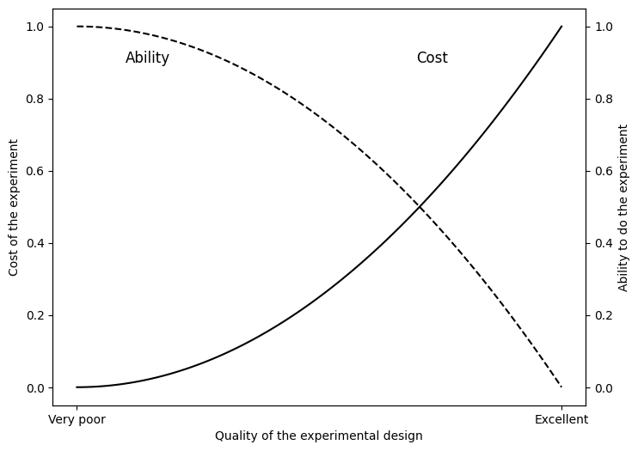
좋은 실험설계와 실험수행능력
5. 처리효과를 분석
연구자들은 잘 조절되고 적절한 반복이 있고 현실성 있는 실험을 설계하는 것을 예술로 비유한다.
실험을 하기 위한 비용과 수행능력간의 균형
  실험의 질이 향상 될 수록 비용은 증가, 그리고 실험 수행 능력은 감소
따라서, 실험설계는 실제로 수행 가능하고 비용을 감당할 수 있는 지점이 타협점이 된다
Python Code
Figure 5.2. An example of the trade off between the cost and ability to do an experiment. As the quality of the experimental design increases, so does the cost of the experiment (solid line), while the ability to do the experiment decreases (dashed line). Your design usually has to be a compromise between one that is practicable, affordable, and of sufficient rigour.

Slide 70
Principles of experimental design
5. 처리효과를 분석
Control of the effects of lurking variable on the response, most simply by comparing several treatments; 숨어있는 변수를 찾아라!
Randomization, the use of impersonal chance to assign experimental units to treatments; 완전 확률화
Replication of the experiment on many units to reduce chance variation in the results; 반복을 해라

Slide 71
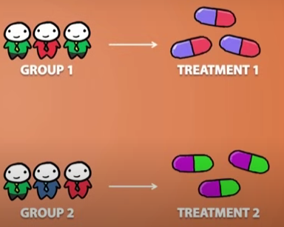

Randomized comparative experiment design
5. 처리효과를 분석
Group 1
15 rats
Treatment 1
New diet
Random
Assignment
Compare
weight gain
Group 2
15 rats
Treatment 2
Standard diet
Figure 5.3. Outline of a randomized comparative experimental design

Slide 72
Block designs, 난괴법
5. 처리효과를 분석
Group 1
Therapy 1
Men
Random
Assignment
Group 2
Therapy 2
Compare
survival
Group 3
Therapy 3
Subjects
Group 1
Therapy 1
Women
Random
Assignment
Group 2
Therapy 2
Compare
survival
Group 3
Therapy 3
Figure 5.4. Outline of a block design. The blocks consist of male and female subjects. The treatments are three therapies for cancer.
난괴: 곤충 개구리 등의 알 덩어리

Slide 73

왜 당신의 눈을 믿을 수 없는가: 3C
연구의 타당성에는
  교란편견(confounding bias)
  우연(chance)
  인과관계(Causation) 라는 일련의 순차적 평가가 관여하고 있다.
어떠한 연구라도 당신이 연구결과를 받아들이기 위해서는 이 세가지 장애물을 넘어야 한다.
제2장. pp 25~33

Slide 74
자료의 수집과 표현
6
  기술통계학
  자료의 다양한 유형에 대해 기술
  자료들의 표현 방법

Slide 75
서론
6. 자료의 수집과 표현
가설을 만들어내는 한가지 방법
  자료를 수집, 패턴을 살펴 보는 것!!, 그러나 숫자의 목록으로 구성된 자료의 집합으로부터 어떤 특정 패턴을 찾는 것은 매우 어렵다.
  기술통계학이 매우 유용하다
    자료를 요약하고, 표현하는 기법으로 빅데이터 시대에 매우 중요한 분야
Chapter 6에서 기술통계학을 살펴 보도록 합시다!
이번 장에서는 자료의 다양한 유형에 대해 기술하고 자료들의 표현 방법에 대해서 배워 보도록 하겠습니다.

Slide 76
용어정리
6. 자료의 수집과 표현
실험단위(experimental unit) : 변수가 측정되는 개체나 대상. 실제로 하나의 변수가 실험단위에 대하여 측정될 때 하나의 측정값 혹은 자료값이 얻어진다
모집단(population) : 조사자에게 관심이 있는 모든 관측값의 집합
표본(sample) : 관심있는 모집단으로부터 선택된 관측값의 부분집합.

Slide 77
변수, 실험단위 그리고 자료의 유형
6. 자료의 수집과 표현
변수(variable)의 정의 : 자료를 수집할 때 측정하는 특별한 속성
  예, 체온, 콩깍지당 특정 벌레 종의 수, 갈색쥐와 백색쥐의 수 등
  이러한 자료는 각각의 실험단위로 부터 얻어진다.
  만약 실험단위마다 하나의 변수만을 측정한다면, 자료는 단일변량(univariate),
  실험단위당 변수가 두 개면, 이변량(bivariate),
  그리고 여러 개면 다변량(multivariate) 이라 부른다.
변수는 네 가지 척도에 따라 측정될 수 있다. *척도: 자로 재는 길이의 표준
  비례, 등간, 순서 그리고 명목

Slide 78
자료의 종류
6. 자료의 수집과 표현
자료
범주형자료
수치형자료
명목
순서
간격
비율
질적자료
양적자료
이산자료
연속자료
혈액형
지역명
피부색
종교
정당
지역별 우편번호
하루 동안 통화 건수
통계교재의 쪽수
대형마트별 가격
수능 접수자 수
정당
대학별 취업자 수
연도별 사망자 수
키
높이
길이
온도
몸무게
강수량
셈할 수 있는 자료
구간에서 측정되는 자료

Slide 79
변수의 척도 (Scales of Measurement)
6. 자료의 수집과 표현
Not all data collect is created equal.
Different types of data
  give you different type of information.
4 type of data scales
  Nominal : 명목 척도, 분류 척도
  Ordinal : 서열 척도, 순서 척도, 순위 척도
  Interval : 간격 척도
  Ratio : 비율 척도, 비례 척도

Slide 80
명목척도 (Nominal Scale)
6. 자료의 수집과 표현
값이 속성에 따라 분류
성별이나 색깔 혹은 반응과 같은 변수.
  쥐의 색이 두 가지라면, 한 표본에 속한 쥐의 두가지 속성을 숫자로 나타냄
개체가 암컷인가 수컷인가, 꽃의 색깔이 적색인가 파란색인가 등
예, 암컷(1), 수컷(2) 거세(3) 등…
Measurement on a nominal scale categorize,
but do not make any quantitative distinctions between observations
  Example
  : race, sex, religious preference
  Pros: You can tell if 2 measurements are different
  Cons: You can not tell how different they are

Slide 81
서열척도 (Ordinal Scale)
6. 자료의 수집과 표현
값들이 순위(rank)가 매겨질 수 있는 경우에 적용
Think ORDER
분류척도보다 수준이 한 단계 더 높은 척도, 측정대상의 특성에 우열이나 크고 작음이 있다.
예, 품종의 내병성 정도; 1(극약), 2(약), 3(보통), 4(강) 등
그러나, 1과 2의 차이와 2와 3의 차이가 같은지 다른지는 모른다

Slide 82
간격척도 (Interval Scale, 정량변수)
6. 자료의 수집과 표현
온도나 시간은 간격척도, 길이와 무게 등은 비율척도
20도와 10도의 차이는 30도와 20도의 차이와 같다. 그러나 40도는 20도의 두 배 온도라고 말할 수 없다.
그 이유는 온도에서 말하는 0도의 의미는 비율적 의미를 의미하는 절대 영점을 갖지 않기 때문(사람이 임의로 0도라고 정해놓은 수치)
Example:
  Fahrenheit scale for temperature.
  Equal differences on this scale represent equal differences in temperature,
  but a temperature of 30 degrees is not twice as warm as one of 15 degrees.
  Pro- Allows you to measure how much difference
  Con- No absolute zero

Slide 83
비율척도 (Ratio Scale)
6. 자료의 수집과 표현
숫자간의 비율이 산술적 의미를 갖는다
is an interval scale with the additional feature of an absolute zero. (i.e. none)
  Example: Height, weight -> 절대 0점을 갖는다.
  60kg은 30kg의 두배이고, 100cm는 25cm의 4배이다.
  Pro-
    Not only can you measure the diff. between 2 individual, but you can describe the difference in terms of ratios (2 to 1).

Slide 84
질적변수와 양적변수
6. 자료의 수집과 표현
질적변수(qualitative variable) : 범주형
  성별, 색깔, 반응의 유무와 같은 분류척도
  수량화가 불가능한 변수??
양적변수(quantitative variable) : 수치형
  길이, 온도, 개체수
  수량화 할 수 있는 변수
  계량, 계측하여 관찰값을 얻는 측정변수(measurement - )

Slide 85
불연속변수와 연속변수(양적변수)
6. 자료의 수집과 표현
Discontinuous variable : 이산형 변수
  양적변수 중에서 벼의 개체수와 같은 정수로만 나타낼 수 있는 변수
Continuous variable : 연속형 변수
  시간, 길이, 무게와 같은 모든 실수를 가질 수 있는 변수
32.3
32.81
30
31
32
33
34
35
Time (in seconds)

Slide 86

독립변수와 종속변수
6. 자료의 수집과 표현
독립변수 (Independent variable)
  원인이 되는 변수
종속변수 (Dependent variable)
  결과가 되는 변수
예측 (prediction)
결과
원인

Slide 87
데이터 수치에 의한 기술통계학
7
  양적 데이터에 대해 분포의 특징을 수치로 요약

Slide 88
강의 개요
7. 데이터 수치에 의한 기술통계학
지난 강의에서는 필요한 정보를 얻기 위해 조사된 데이터를 어떻게 정리하고 그래프로 어떻게 표현할 것인가를 살펴보았다.
  데이터를 그래프로 표현하면, 데이터가 어느 값을 중심으로 얼마나 집중되어 있는지, 빈도가 가장 많은 값은 어느 값인지, 다른 데이터와 비교할 때 특이한 데이터가 없는지를 알 수 있다.
  따라서, 작성된 그래프는 수치요약 결과와 함께 제공될 때 매우 유용하게 사용될 수 있다.
이 장에서는 양적 데이터에 대해 분포의 특징을 어떻게 수치로 요약할 것인가에 대해서 알아본다.
  수치에 의한 기술 통계학

Slide 89
데이터 중심위치 측정
7. 데이터 수치에 의한 기술통계학
데이터의 중심위치는 통계량(statistics)을 통해 수치로 표현
  통계량(statistics): 표본 데이터에서 구한 평균, 중앙값 등
  모수(parameter): 전체 모집단 데이터에서 구한 평균, 중앙값
모집단의 중심위치를 나타내는 대표적인 모수는 모평균
  모평균은 모집단의 평균값으로 모집단의 일부인 표본 데이터에서 구한 평균을 이용해 추정한다.

Slide 90
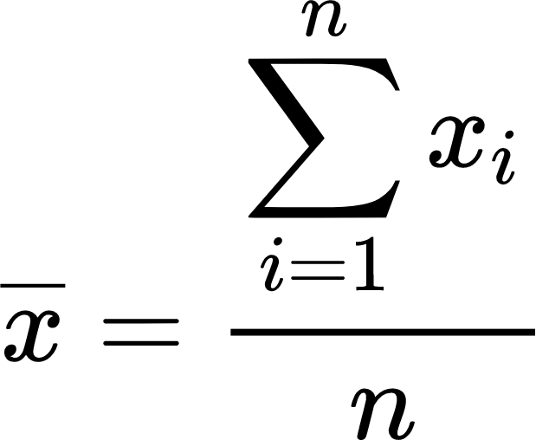
평균값
7. 데이터 수치에 의한 기술통계학
중심위치 측정방법 중, 가장 일반적으로 쓰이는 평균은 산술평균
  조사된 모든 데이터의 총합을 표본의 크기로 나누어 구한다.
평균
  데이터의 총합을 표본의 크기로 나눈 값
[예제 1] 다음으로 부터 평균을 구하여라.
2, 3, 0, 2, 1, 0, 3, 0, 1, 4
[예제 2] 어느 소아과 병원의 주별 내원 환자수는 1283, 1002, 941, 768, 295명 이었다. 주당 평균 내원 환자수는 얼마인가?

Slide 91
평균값 vs 중앙값
7. 데이터 수치에 의한 기술통계학
평균의 특성상 큰 값이 존재하면 큰 값으로 기우는 경향이 있다. 이러한 경우, 중간값을 사용하는 것이 바람직 하다.
[예제 7-1]
a라는 야구선수가 15년 동안 친 평균 홈런수는 23.9이고, b라는 선수의 평균 홈런수는 25.9이었다. 평균값을 보면 b 선수가 a 선수보다 우수하다고 할 수 있다.
a 선수 | 24 | 22 | 26 | 24 | 18 | 25 | 24 | 23 | 24 | 20 | 26 | 25 | 21 | 27 | 29
b 선수 | 10 | 24 | 16 | 22 | 27 | 24 | 21 | 20 | 18 | 28 | 25 | 22 | 31 | 39 | 61
1 2 3
1 2
5
평균=2
평균=2.7
(a)
(b)
1 2
11
평균=4.7
(c)
그런데, b 선수의 기록을 보면 마지막 61은 다른 값이나 평균과 비교할 때 유난히 크게 나타나고 있다. 이 값을 빼고 계산하면 평균이 23.4라는 점을 고려할 때 61이라는 값은 특이하게 큰 값이고, 평균은 이 값의 영향으로 커진 것을 알 수 있다. 이와 같이 대부분의 데이터와 동떨어진 값이 데이터에 포함되어 있는 경우에는 중앙값을 대표값으로 쓰는 것이 적합하다.

Slide 92
평균, 표본평균의 특성
7. 데이터 수치에 의한 기술통계학
평균은 유일하다. 즉 하나의 참값을 얻는데 활용
모든 측정값을 반영한다.
각 자료값과 표본평균과의 편차의 합은 0이다.
각 자료와 평균과의 편차의 제곱을 모두 더한 잔차제곱합(residual sum of squares)이 다른 유형의 위치척도에 비하여 작다.
자료값 안에 포함된 극단값의 유무에 따라 큰 차이를 보인다.

Slide 93
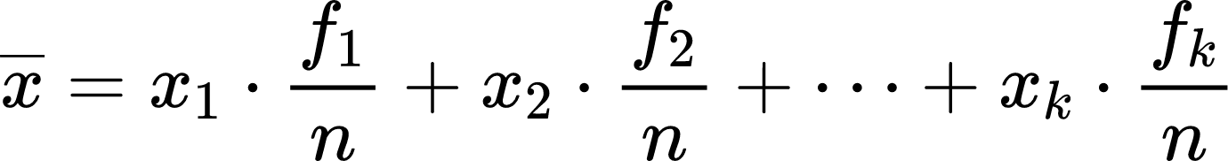
가중평균
7. 데이터 수치에 의한 기술통계학
[예제 7-2] 다음의 도수분포표를 이용하여 가중평균을 구하라.
계급간격 | 도수 | 계급값
57.05 ~ 58.05 | 2 | 57.55
58.05 ~ 59.05 | 14 | 58.55
59.05 ~ 60.05 | 10 | 59.55
60.05 ~ 61.05 | 7 | 60.55
61.05 ~ 62.05 | 10 | 61.55
62.05 ~ 63.05 | 6 | 62.55
63.05 ~ 64.05 | 1 | 63.55
계급값 | 57.55 | 58.55 | 59.55 | 60.55 | 61.55 | 62.55 | 63.55
상대도수 | 0.04 | 0.28 | 0.20 | 0.14 | 0.20 | 0.12 | 0.02
<풀이>
가중평균 : 57.55̏×0.04+58.55×0.28+59.55×0.20+60.55×0.14+61.55×0.20+62.55×0.12+63.55×0.02=60.17

Slide 94
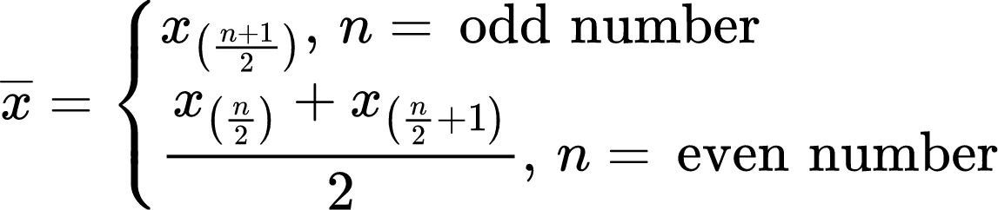
중앙값
7. 데이터 수치에 의한 기술통계학
특이점인 큰 값이나 작은 값에 의해 영향을 받는 평균의 단점을 보완, 중심위치 통계량이 중앙값이다.
  데이터의 수가 홀수이면, 중앙에 위치하는 데이터 값을, 짝수이면 중앙에 위치하는 2개 데이터의 평균이 중앙값이다.
중앙값(median)
  n개의 관찰값을 이등분해 주는 값으로 전체 데이터가 중앙값보다 큰 값이 절반이고, 이보다 작은 값이 절반인 값이다.
여기서, x_{(k)}는 순서대로 나열했을 때 k번째 관찰값이다.

Slide 95
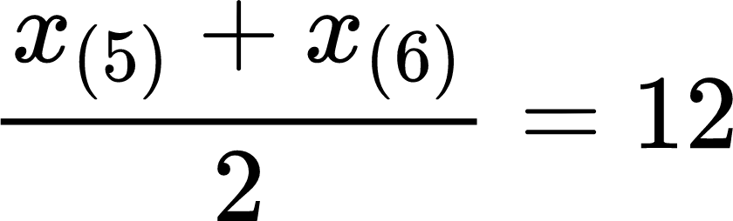
중앙값
7. 데이터 수치에 의한 기술통계학
예시
  5개의 데이터 4 7 3 9 5가 있을 때 중앙값은, 우선 데이터를 크기 순으로 정렬하면, 3 4 5 7 9, 따라서 5가 중앙값.
  데이터가 짝수이면, 3 4 5 7 9 11, 가운데 위치한 5와 7의 평균인 6을 중앙값이라 한다.
[예제 7-3]
다음은 각 교회에서 몇 군데의 자선기관에 후원하는가를 조사하여 얻은 결과이다,
10, 15, 12, 12, 11, 14, 13, 9, 10, 53
중앙값을 구하기 위하여 크기순으로 나열하면 다음과 같다.
9 10 10 11 12 12 13 14 15 53
이 데이터에 대해 평균을 구해 보면 159로 10개 교회중 9군데가 평균보다 작은 값을 갖는 것으로 나타났다. 여기서 평균은 특이점의 영향으로 전체 데이터를 대표하는 중심위치의 측도로는 부적합하다.

Slide 96
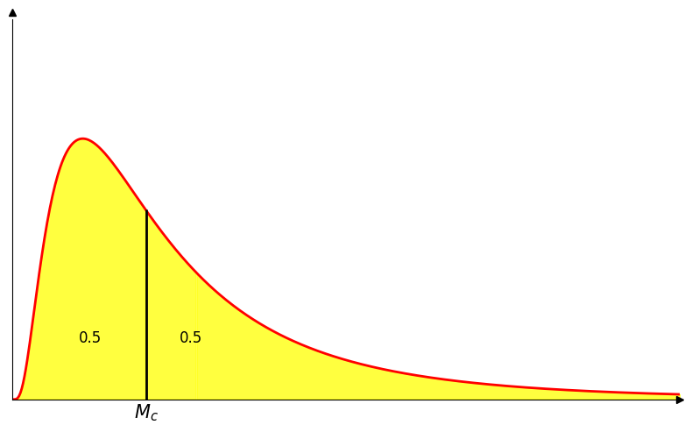
중앙값의 특징
7. 데이터 수치에 의한 기술통계학
극단값의 영향을 전혀 받지 않는다.
자료집단이 그림과 같이 어느 한 방향으로 치우치고 다른 방향으로 긴 꼬리 모양을 갖는 분포를 갖는 경우에 많이 사용한다.
자료의 개수가 많은 경우에 부적절하다.
개개의 측정값을 반영하지 못하고 중앙에 놓이는 자료만 대표값으로 선택하므로 수리적으로 다루기 곤란하다.
Python Code

Slide 97
최빈값
7. 데이터 수치에 의한 기술통계학
최빈값(mode)은 데이터의 중심위치를 측정하는 방법으로 가장 빈도가 많은 관찰값을 대표값으로 한다.
최빈값은 데이터 중에서 발생빈도가 가장 높은 값
최빈값 예시
  {0 0 0 0 1 1 2 2 3 4}의 최빈값은 네 번으로 빈번히 발생하는 “0”이다. 데이터 {0 0 0 1 1 2 2 2 3 4}에 대해서는 두 개의 최빈값 0과 2를 얻게 되는데, 이러한 데이터의 분포를 쌍봉우리(bimodal)형이라고 한다.
  그러면, {0 1 2 3 4 5}의 최빈값은?
양적 데이터의 경우에 최빈값은 중심위치의 측도로 거의 쓰이지 않는데, 그 이유는 가장 빈도수가 높은 최빈값이 분포의 중심으로부터 멀리 떨어져 있는 경우가 많기 때문이다. 최빈값은 주로 질적 데이터에 많이 사용한다.
하지만 연속형 데이터일 경우 거의 대부분의 데이터값들이 한번만 나타나기 때문에 단순히 빈도수가 많은 값을 최빈값으로 정하는 것은 불합리하다.
연속형 데이터를 몇 개의 계급구간으로 나누어서 각 구간에 대한 도수분포표로 정리한 후 가장 도수가 높은 구간의 중간값을 최빈값으로 정하기도 한다.

Slide 98
최빈값의 특성
7. 데이터 수치에 의한 기술통계학
양적자료와 질적자료에 모두 사용가능
극단값의 영향을 전혀 받지 않는다.
존재하지 않거나 여러 개 존재 가능
자료의 개수가 많은 경우에 부적절
개개의 측정값을 반영하지 못하고 빈도수가 가장 많은 자료만 대푯값으로 선택하므로 수리적으로 다루기 곤란하다.
최빈값이 1개인 경우
최빈값이 1개인 경우
최빈값이 1개인 경우
최빈값이 없는 경우
최빈값이 2개인 경우

Slide 99
평균, 중앙값, 최빈값
7. 데이터 수치에 의한 기술통계학
평균(mean) : 가장 일반적으로 쓰는 중심위치를 나타내는 통계량으로, 분포의 무게중심에 위치한다. 평균은 데이터의 총합을 표본크기로 나누어 구한다. 데이터가 한쪽으로 크게 치우쳐 있거나 특이점이 있는 경우에는 특이점의 영향을 크게 받는다. 평균은 데이터의 분포가 특이점이 없는 좌우 대칭이고 봉우리가 하나인 경우에 분포의 중심위치를 나타내는 데 적합한 통계량이다.
중앙값(median) : 특이점의 영향을 거의 받지 않는 대표값으로 데이터를 크기순으로 작은 값부터 큰 값으로 정렬했을 때 가장 가운데 위치하는 값이다. 만일 데이터의 개수가 짝수인 경우에는 데이터의 가운데에 위치한 두개 값의 평균을 구한다. 만일 데이터의 개수가 홀수로 개인 경우에는 번째 데이터값이 중앙값이 된다. 한쪽으로 심하게 치우친 분포나 특이점이 포함된 데이터의 경우에 중앙값이 좀 더 바람직한 중심위치의 측도가 된다.
최빈값(mode) : 데이터 중 가장 빈도가 높은 관찰값이다. 그러나, 가장 빈번한 관찰값은 분포의 중심위치에서 멀리 떨어져 있어 중심위치를 잘 나타내지 못하는 경우도 있다. 최빈값은 범주로 구분되는 질적 데이터에 대한 대표값을 나타내는 방법으로 널리 사용 된다.

Slide 100
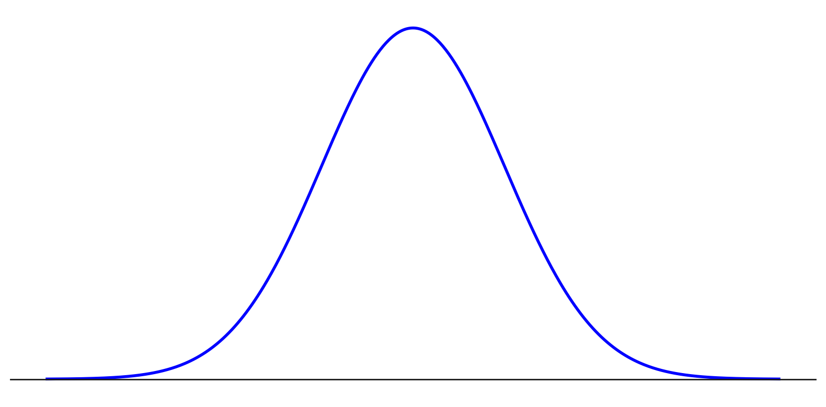
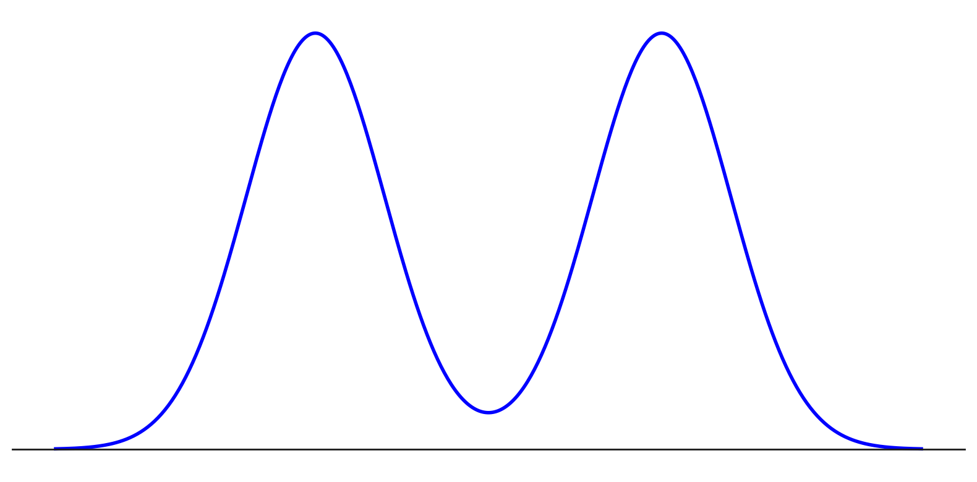
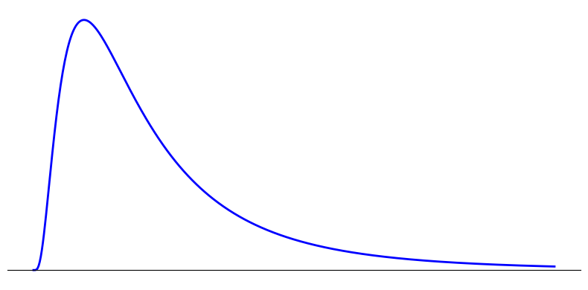
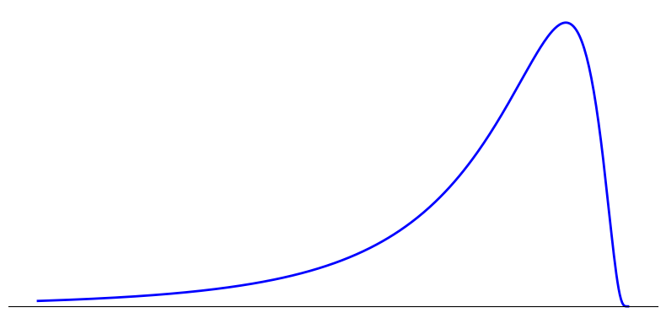
분포에 따른 평균, 중앙값, 최빈값
7. 데이터 수치에 의한 기술통계학
Python Code
50%
50%
50%
50%
평균=중앙값=최빈값
평균=중앙값
최빈값
최빈값
(a) 좌우대칭의 정규분포
(b) 쌍봉우리형
50%
50%
50%
50%
중앙값
중앙값
최빈값
평균
평균
최빈값
(c) 왼쪽으로 치우친 분포
(c) 오른쪽으로 치우친 분포
분포형태에 따른 평균, 중앙값, 최빈값

Slide 101
데이터 변동의 측정
7. 데이터 수치에 의한 기술통계학
데이터의 중심위치 측정 : 평균, 중앙값, 최빈값
이러한 값은 데이터의 분포특징을 나타내지 못한다.
따라서 데이터의 퍼짐 정도를 나타내는 통계량이 필요
자료 1 : 55, 56, 57, 58, 59, 60, 60, 60, 61, 62, 63, 64, 65
평균=중앙값=최빈값=60
35 40 45 50 55 60 65 70 75 80 85
자료 2 : 35, 40, 45, 50, 55, 60, 60, 60, 65, 70, 75, 80 85
평균=중앙값=최빈값=60
35 40 45 50 55 60 65 70 75 80 85

Slide 102
변동이 중요한 이유?
7. 데이터 수치에 의한 기술통계학
[예제 7-4]
병원에 입원한 환자의 맥박수가 아침, 점심, 저녁에 따라 다음과 같았다.
두 환자의 평균맥박수는 74로 서로 같지만 변동에서는 차이가 있다. 즉, A 환자의 맥박은 안정적인데, B 환자의 맥박은 변화의 폭이 크므로 분포 양상을 파악할 필요가 있다.
구분 | 아침 | 점심 | 저녁
환자 A | 72 | 76 | 74
환자 B | 72 | 91 | 59

Slide 103

분포(변동)의 척도
7. 데이터 수치에 의한 기술통계학
“평균키 180cm 병사들이 평균수심 150cm 강 건너다 빠져 죽은 건....”
  평균 깊이만 생각함으로써 수많은 병사를 잃을 수밖에 없었다. 그 이유는 그림과 같이 군인들의 키가 강의 평균 깊이보다 크지만 강의 최대 깊이가 2m라는 것을 인식하지 못했기 때문이다.
180cm
1.5m
2m
평균만 고려한다면 수집한 자료의 특성을 완전하게 요약할 수 없다.
산포도(measure of disperson) : 자료의 흩어지거나 밀집되는 정도를 나타내는 척도
산포의 척도 : 범위, 사분위수범위, 평균편차, 분산, 표준편차, 변동계수

Slide 104
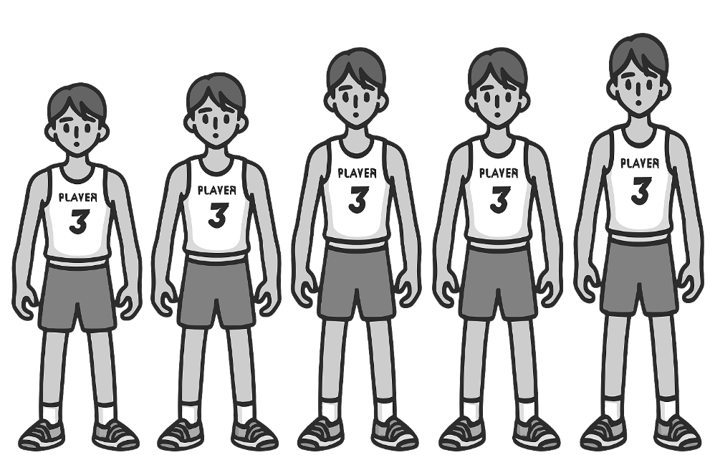
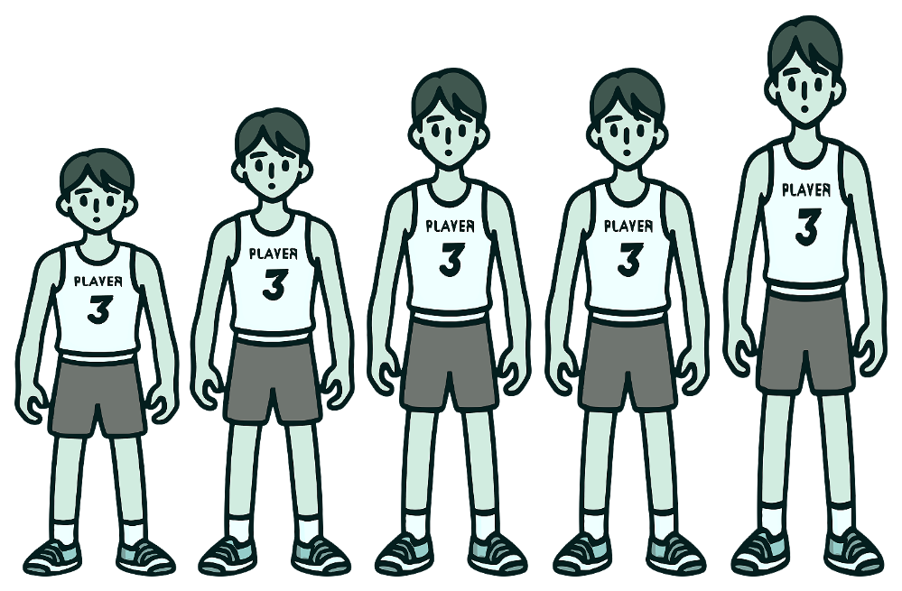
변동의 예
7. 데이터 수치에 의한 기술통계학
농구팀 A [182, 185, 193, 193, 198]과 농구팀 B [170, 182, 193, 193, 213]
평균 키는 193, 중앙값(중위수)는 193, 최빈값이 193으로 동일하다.
점도표를 그리면, 농구팀 A의 분포는 집중되지만 농구팀 B는 넓게 퍼짐
농구팀 A
농구팀 B
182cm
185cm
193cm
193cm
198cm
170cm
182cm
193cm
193cm
213cm

Slide 105
범위(Range)
7. 데이터 수치에 의한 기술통계학
범위는 조사된 데이터의 최대값에서 최소값을 뺀 값으로 가장 간단하게 퍼짐 정도를 파악할 수 있는 척도 이다.
범위는 품질관리 현장에서 표본의 크기가 작은 경우에 변동의 측도(measure)로 활용
[예제 7-5]
맥박수 데이터에 대해 범위를 구해 보면 환자 A의 경우 72에서 75까지 변화하여 범위가 4인 반면, 환자 B의 경우는 59에서 91까지 변해 범위가 32인 것을 알 수 있다. 즉, 평균은 같지만 변동은 다르다는 것을 알 수 있다.

Slide 106
데이터 수치-2

Slide 107
사분위수범위(IQR)
7. 데이터 수치에 의한 기술통계학
양극단의 값에 영향을 받지 않는 산포의 측도 : 사분위수범위 (interquartile range : IQR)
사분위수 범위는 전체 데이터 중 가운데 부분인 50% 데이터의 산포 정도를 측정하는 통계량
20 21 22 23 24 25 26 27 28 29 30
20 21 22 23 24 25 26 27 28 29 30
자료 1
자료 2

Slide 108




사분위수범위 (IQR)
7. 데이터 수치에 의한 기술통계학
기본개념 : 전체 데이터를 순서대로 정리, 4등분 후 데이터의 가운데에 위치한 50% 부분에 대한 범위를 구한 값
데이터를 나누기 위해, 중앙값(Q2)을 구한 후, 중앙값을 중심으로 두 집단의 데이터에서 각각 중앙값(Q1,Q3)을 구하여 데이터를 4등분
2사분위수, 중앙값
사분위수범위
1사분위수
3사분위수

Slide 109
사분위수범위(IQR)
[예제 7-6] 고혈압 환자 데이터에서 나이 변수에 대한 사분위수 범위를 구하면 43.5세이다. 이를 그림으로 도시하면 다음과 같다.
이 그림에서 1사분위수(Q1)는 전체 중앙값 43.5보다 작은 10명의 데이터값에 대한 중앙값으로 5번째와 6번째의 평균인 41이고, 3사분위수(Q3)는 중앙값 43.5보다 큰 10개 데이터의 중앙값으로 5번째와 6번째의 평균인 46.5이다. 이 데이터에서 범위는 19년인데, 사분위수 범위는 46.5-41=5.5(년)가 된다.
중앙값, 1사분위수와 3사분위수를 볼 때 나이의 분포는 대략 좌우대칭이 되고, 1사분위수와 3사분위수는 중앙값으로부터 거의 같은 거리에 있음을 알 수 있다.
7. 데이터 수치에 의한 기술통계학
32, 37, 39, 40, 41, 41, 41, 42, 42, 43
44, 45, 45, 45, 46, 47, 47, 49, 50, 51
1사분위수 = 41
중앙값 = 43.5
3사분위수 = 46.5

Slide 110
백분위수
7. 데이터 수치에 의한 기술통계학
전체 데이터 중에서 p%는 이 값보다 작고, (100-p)%의 데이터는 이 값보다 크게 되는 값을 의미.
사분위수는 25백분위수, 50백분위수, 75백분위수를 나타낸다. 이것을 일반화한 p백분위수(percentile)는 p%가 이 값보다 작거나 같은 지점의 값을 의미.
  1사분위수(Q1) : 데이터의 25%가 이 값보다 작거나 같은 지점의 값
  2사분위수(Q2) : 중앙값으로 관찰값의 50% 지점에 해당, 50%보다 작거나 같은 지점
  3사분위수(Q3) : 75%의 데이터가 이값보다 작거나 같은 값이라는 의미

Slide 111
다섯수치 요약
7. 데이터 수치에 의한 기술통계학
중앙값이 중심위치를 나타내는 통계량으로 쓰일 때 사분위수 범위는 산포를 나타내는 통계량으로 쓰인다.
즉, 사분위수(Q1,Q2,Q3)와 최대값, 최소값을 합하여 다섯 수치 요약(five-number summary)이라 부른다
최소값
1사분위수
중앙값
3사분위수
최대값

Slide 112
상자그림
7. 데이터 수치에 의한 기술통계학
1사분위수와 3사분위수를 이용해서 상자를 그린다.
중앙값을 상자의 중앙에 표시한다.
수염이라고 불리는 선을 상자 끝에서부터 최소값과 최대값까지 긋는다.
[예제 7-7] 고혈압 환자의 데이터 중 나이에 대한 다섯 수치 요약을 상자그림으로 표현하라
최소값 : 32세 Q1 : 41세 중앙값 : 43.5세 Q3 : 46.5세 최대값 : 51세
<풀이>
최소값
1사분위수
중앙값
3사분위수
최대값
30
32
34
36
38
40
42
44
46
48
50
52
중앙값과 1사분위수 사이의 거리와 중앙값과 3사분위수 사이의 거리가 비슷하므로 분포가 좌우 대칭.

Slide 113
자료의 특이점(outlier) 검출
[예제 7-8] 다섯 수치요약이 다음과 같을 때 작성된 상자그림은 특이점을 달리 표현하여 데이터의 분포특징을 좀 더 자세히 파악하게 한다.
최소값=1, Q1=21, 중앙값=32, Q3=66, 최대값=325, IQR=45
7. 데이터 수치에 의한 기술통계학
특이점 검출
  사분위수 범위에 1.5배한 값을 구한다. 이 값을 step 이라고 한다. step =1.5✕IQR
  사분위수 Q1과 Q3로부터 1배의 step만큼 떨어진 안울타리(innerfence)라고 부르는 경계값을 각각 구한다. 안울타리값 = (Q1-1.5✕IQR, Q3+1.5✕IQR)
<풀이>
step=1.5✕45=67.5
안울타리값 = (Q1-1.5✕IQR, Q3+1.5✕IQR)=(-46.5, 133.5)
바깥울타리값 = (Q1-2.0✕IQR, Q3+2.0✕IQR)=(-69, 156)
안울타리
특이점
0
100
200
300
400

Slide 114
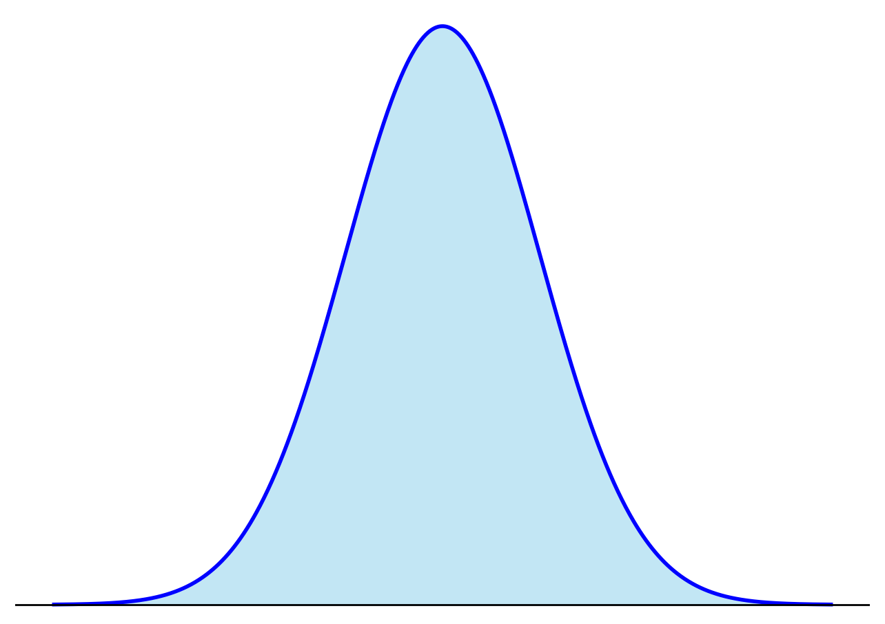
사분위수 vs 백분위수
7. 데이터 수치에 의한 기술통계학
25%
25%
25%
25%
k%
(100 - k)%
Q₁
Q₂
Q₃
P_{k}

Slide 115
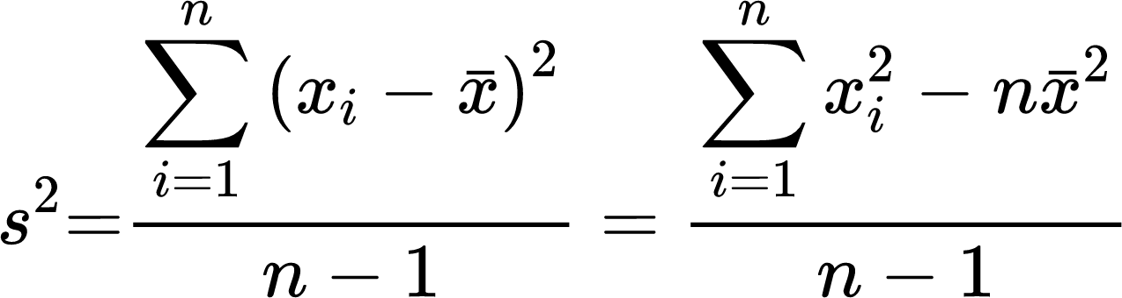
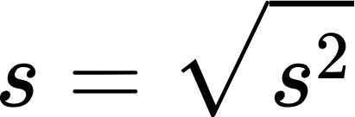
분산과 표준편차
7. 데이터 수치에 의한 기술통계학
평균이 데이터의 중심위치를 나타내는 통계량으로 쓰일 때 산포의 측도로 일반적으로 사용되는 것이 표준편차(standard deviation)이다.
  평균과 같이 표준편차도 수집된 모든 데이터의 정보가 계산과정에서 사용된다.
  평균과 표준편차는 데이터가 평균을 중심으로 얼마나 광범위하게 분포하고 있는가를 나타내는 통계량이다.
  즉, 표준편차는 평균으로부터 관찰값까지의 평균거리이다.
  분산은 제곱합을 n-1로 나누어 구한 것으로 그 측정단위가 원시 데이터 측정 단위의 제곱형태이다. 따라서 제곱근을 구한 것이 표준편차이다.

Slide 116
분산의 특성
7. 데이터 수치에 의한 기술통계학
개개의 자료값에 대한 정보를 반영한다
수리적으로 다루기 쉽다
특이점에 매우 큰 영향을 받는다
분산이 클수록 각 자료값이 평균으로부터 넓게 흩어진 형태를 갖는다
미지의 모분산을 추론할때 많이 사용한다

Slide 117
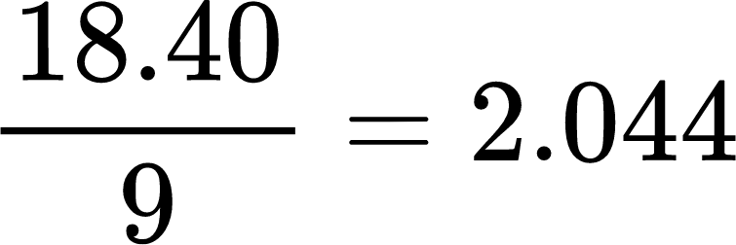

분산
[예제 7-9] 10가구의 자녀수를 조사하여 다음 데이터(관측값)를 얻었다.
2, 3, 0, 2, 1, 0, 3, 0, 1, 4
평균과 편차 -> 그림
편차제곱합 -> 표
문1) 표본분산
문2) 표본표준편차
7. 데이터 수치에 의한 기술통계학
관측값 | 편차 | 편차제곱
2 | 0.4 | 0.16
3 | 1.4 | 1.96
0 | -1.6 | 2.56
2 | 0.4 | 0.16
1 | -0.6 | 0.36
0 | -1.6 | 2.56
3 | 1.4 | 1.96
0 | -1.6 | 2.56
1 | -0.6 | 0.36
4 | 2.4 | 5.76
편차제곱합 |  | 18.40
편차 = 2.4
편차 = -1.6
편차 = 1.4
편차 = -0.6
편차 = 0.4
0
1
2
3
4
평균 = 1.6
<풀이>
문1) 표본분산
문2) 표본표준편차
각 가구는 평균 1.6명의 자녀를 갖고, 1.43명의 자녀를 더하거나, 뺀 범위 안에 들어 있을 것이라고 예상이 된다. 이러한 이유는 표준편차가 관찰값으로부터 평균까지의 평균거리를 계산한 결과이기 때문이다. 그러나 이 결과가 모든 가구수의 자녀수가 평균 1.6으로부터 1.43만큼 떨어져 있는 0.17 – 3.03에 들어간다는 것을 의미하는 것은 아니다. 실제로 4가구는 이 범위를 벗어 난다.

Slide 118


모집단의 분산과 표준편차
7. 데이터 수치에 의한 기술통계학
모집단의 모든 값이 조사되었다면, N은 모집단의 총수를 나타내며, 모분산은 관찰값으로부터 모평균까지의 거리제곱합의 평균이다.
그러나, 우리가 다루는 데이터는 대부분 표본 데이터이므로 표본분산과 표본표준편차에 대한 공식을 이용한다.
분산 :
표준편차 :

Slide 119


변이계수(변동계수, Coefficient of variance)
7. 데이터 수치에 의한 기술통계학
평균을 중심으로 한 상대적인 산포의 척도
측정 단위가 동일하지만 평균이 큰 차이를 보이는 두 자료집단 또는 측정단위가 서로 다른 두 자료집단에 대한 산포의 척도를 비교
두 개 이상의 데이터에 대한 퍼짐 정도를 비교하기 위해서 두 데이터의 표준편차와 평균의 비를 비교하는 것
측정단위가 서로 다르거나 데이터값의 차이가 너무 커서 무의미한 경우에 사용하는 측도, 표준편차를 평균으로 나눈 것이 변이계수이다.
  예) 신생아의 몸무게와 산모의 몸무게 : 단위는 같으나 평균의 차가 크다
  예) 키와 몸무게 : 단위가 서로 다른 경우
모집단 변이계수
표본 변이계수

Slide 120


변이계수(변동계수, Coefficient of variance)
[예제 7-10] 어느 회사의 지난해 주별 매출실적의 평군이 1.36억원, 표준편차가 0.28억원이었다. 같은 데이터를 월별 매출액으로 했을 때 평균이 5.44억원, 표준편차가 0.5억원이었다. 각 경우의 변이계수를 구하여 비교해 보자.
주말 매출액의 변이계수는?
월별 매출액의 변이계수는?
7. 데이터 수치에 의한 기술통계학
<풀이>
문1) 주말 매출액의 변이계수
문2) 월별 매출액의 변이계수
월별 매출액의 변화가 주별 매출액의 변화보다 작은 것을 알 수 있다.

Slide 121
변동과 자유도 : 변동의 측도(measure)는 분산과 표준편차
7. 데이터 수치에 의한 기술통계학
분산은 데이터 측정단위의 제곱으로 표시 된다. 예를 들어 키에 대한 데이터에서 원시 데이터가 cm 단위로 측정되었다면 이 데이터에 대한 분산은 cm² 단위로 표시 된다. 표준편차는 분산에 제곱근을 취하여 구하기 때문에 원시 데이터의 측정단위와 같게 된다. 따라서, 표준편차는 원시 데이터와 같은 측정단위로 산포의 측도를 구할 수 있어서 편리하다.
모분산을 추정할 목적으로 구할 때 제곱합을 (n-1)로 나누는 것은 n으로 나누는 것에 비해 일반적으로 더 정확한 추정이 가능하기 때문이다. 여기서 (n-1)을 자유도(degree of freedom)라 하고 그 직관적인 의미는 다음과 같다. 데이터로부터 평균까지의 편차합을 구하면 항상 0이 되어서 (n-1)개 데이터의 편차만 알면 나머지 하나의 편차를 알 수 있게 된다. 따라서 전체 n개의 데이터값 중에서 (n-1)개의 데이터값만이 자유롭게 변화할 수 있다는 의미에서 자유도라고 한다.
평균이 특이점에 의해 영향을 받는 중심위치 통계량이므로, 평균을 이용해 계산한 표준편차도 특이점에 의해 민감하게 영향을 받는다.
표준편차는 관찰값들의 평균으로부터의 평균거리를 계산한 것으로 만일 모든 데아터값들이 똑같다면 표준편차는 0이 되어 변동이 없는 것을 의미한다.

Slide 122


강의 요약
7. 데이터 수치에 의한 기술통계학
모수(parameter)란 분포의 특징을 나타내는 수치를 의미한다.
평균(mean)은 데이터의 총합을 표본의 크기로 나누어 구한 값으로 분포의 무게중심에 해당된다.
중앙값(median)은 데이터를 크기순으로 나열했을 때 가장 중앙에 위치한 값을 의미한다.
여기서, x(k)는 순서대로 나열했을 때 k번째 관찰값이다.
최빈값은 데이터 중에서 가장 빈도가 높은 관찰값이다.
범위는 최댓값에서 최솟값을 뺀 것이다.
범위=최댓값-최솟값
사분위수범위는 데이터 가운데 부분인 50%데이터의 범위로 데이터의 산포 정도의 측도이다.
다섯 수치요약으로는 최솟값, 1사분위수, 중앙값, 3사분위수, 최댓값이 있다.
안울타리는 다음과 같이 계산한다.

Slide 123
확률변수와 확률분포 - 기초
8
  확률변수가 무엇인지를 안다.
  확률분포가 왜 중요한지를 안다.

Slide 124
변수와 확률변수
8. 확률변수와 확률분포 - 기초
변수 : 숫자 또는 문자로 표현할 수 있는 자료(데이터)의 특성
확률변수 : 변수가 취하는 값에 확률이 대응하고 있을 때 이를 확률변수라 한다.
측정 항목 | 변수 | 확률 변수
1) 기혼자 입니까? | 결혼상태 | 기혼=1, 미혼=2
2) 직업이 있습니까? | 취업상태 | 취업=1, 실업=2, 경제활동불참=3
3) 가족 수는? | 가족수 | 3명, 4명, 5명
4) 가구의 소득은? | 소득 | 321만원, 358만원, 402만원
표본 공간
기혼=1
미혼=2
표본 공간
321만원
358만원
402만원
P(X=1)=0.02
P(X=1)=0.4
P(X=1)=0.05
P(X=2)=0.6
P(X=2)=0.025

Slide 125
확률분포의 중요성!!
8. 확률변수와 확률분포 - 기초
전제1 : 확률분포는 판단의 기준
생각1) 동전 던지기를 할 때, 앞면과 뒷면이 나올 확률은?
확률질량
0.6
0.5
0.5
0.5
0.4
0.3
0.2
0.1
0
앞면
뒷면
각각 0.5(50%)의 확률을 갖는다
너무나 당연한 이야기?
하지만 이런 확률이 나올 분포를 이미 알고 있기 때문에 판단을 할 수 있다.

Slide 126
확률분포의 중요성!!
8. 확률변수와 확률분포 - 기초
전제2 : 기준이 없으면 판단할 수 없다!!
생각2) 대선전에 강남에 아파트를 사면 값이 오를까 내릴까?
확률질량
0.6
0.5
0.4
0.34
0.3
0.23
0.2
0.13
0.17
0.13
0.1
0
10%하락
5~10%하락
0~5%하락
0~5%상승
5~10%상승
과거 자료를 보면 대선 전후 5개월 아파트 가격이 상승할 확률이 0.47(47%)였다.
반면 하락할 확률은 0.53(53%)였다.
어떤 사건이 일어날 혹은 일어난 경험적 확률분포(정보)가 없다면 객관적 판단은 내리기 어렵다

Slide 127
확률분포의 중요성!!
8. 확률변수와 확률분포 - 기초
왜 확률분포가 중요한가?
  관측된 통계량이 일어날 확률을 계산할 수 있게 한다.
  즉 확률모형화가 가능하고, 이를 이용하여 불확실한 미래를 예측
  확률변수의 특성(이산, 연속) 및 분석 특성(일표본, 차이검정 등)에 따라 이론적으로 성립된 확률분포를 기준으로 통계적 추론 및 가설 검증이 가능
  각 확률분포는 변수와 분석의 특성에 맞는 최적의 이론적 모형을 의미
  확률분포는 통계량(표본)을 파악하여 통계적 의사결정을 내리는 기준을 제시; 여러분의 결정에 확률분포가 도움을 준다!!!

Slide 128
확률분포의 종류
8. 확률변수와 확률분포 - 기초
이산확률분포(Discrete): 확률 변수가 0, 1, 2 같은 정수 값을 갖는 경우의 확률 분포
  주사위 던지기, 동전 던지기, 찬성반대 투표 등
  이항분포, 포아송분포, 초기하분포, 기하분포 등
연속확률분포(Continuous): 확률 변수가 소수점의 값을 포함하는 실수의 값을 갖는 경우의 분포
  신장, 체중, 소득 등
  정규분포, 표준화정규분포, t-분포, F-분포, 카이제곱 분포

Slide 129





이산형 확률변수와 확률분포
8. 확률변수와 확률분포 - 기초
확률변수가 취할 수 있는 값이 유한하거나 셀 수 있는 변수
예) 책 페이지 당 오타수, 농구경기에서 득점 수 등
0과 1 사이의 값을 갖는다.
횟수
(확률질량)
70
(0.37)
70
확률분포로 표현한다.
60
50
(0.25)
50
40
30
(0.15)
모든 값의 합은 1이 된다.
30
20
(0.1)
20
15
(0.075)
15
(0.075)
10
평균은 해당 확률변수가 일어날 확률과 각 측정값의 곱으로 나타낸다.
0
1명
2명
3명
4명
5명
6명
평균 : 1명×0.15 + 2명 ×0.35 +3명 ×0.25 +4명 ×0.1 +5명 ×0.075+6명 ×0.075=2.74명
분산은 각 측정값과 평균의 차이의 제곱과 해당 확률변수가 일어날 확률과의 곱으로 나타낸다.
분산 : (2.74-1)^2×0.15 +(2.74-2)^2×0.35…..= ??

Slide 130




연속형 확률변수와 확률분포
8. 확률변수와 확률분포 - 기초
가능한 값이 실수의 어느 한 구간 안에 포함되는 확률변수
예) 사람의 몸무게, 체온, 비행기의 도착시간
확률밀도
오차의 정규분포, 확률 히스토그램
모집단 평균과 표본 평균의 차이 검증
중학생 IQ 평균이 120인데 영희는123이다.
높은 건가? 비슷한 건가?
120
IQ
확률밀도의 값은 0 또는 양수이다.
확률밀도를 확률변수에 대하여 적분하면 1이다.
확률밀도를 확률변수에 대하여 구간적분하면 그 구간의 확률이 된다.

Slide 131
이항분포
8. 확률변수와 확률분포 - 기초
상호 배반적인 두 사건만 나타나는 경우, 발생할 확률의 기준 분포
  확률값(P)와 시행횟수(n)만 알면 이항확률분포를 그릴 수 있다.
  시행횟수가 커지면 확률분포는 정규분포에 근사한다.

Slide 132
포아송 분포
8. 확률변수와 확률분포 - 기초
일정한 시간, 거리, 공간 상에서 매우 드물게 발생하는 확률을 계산할 때 기준이 되는 분포
  예) 어느 하루 동안 공장에서 생산된 제품의 불량품 개수
  예) 어느 지역에서 1년 동안 화재가 발생할 횟수
  예) 어느 하루 동안 잘못 걸려온 전화 횟수

Slide 133

표본의 분포 ; t분포
8. 확률변수와 확률분포 - 기초
Python Code
표준정규분포와 유사
표본의 크기가 작은 경우(n<30), 기준이 되는 확률분포

Slide 134

표본의 분포 ; F분포
8. 확률변수와 확률분포 - 기초
Python Code
분산에 대한 비 검정, 분산분석 및 회귀분석 등의 관계 추론의 확률분포

Slide 135
데이터의 확률분포 모형
확률의 정의 및 계산
9
우리의 생활주변에는 비슷한 사건이 반복해서 자주 발생하는 경우가 많다. 이러한 사건이 발생할 가능성 즉, 확률을 연구하면 의사 결정에 많은 도움을 줄 수 있다.
확률이 무엇인가?
복잡한 상황에서 확률의 계산에 도움을 줄 수 있는 계산법칙
현실에서 많이 관찰되는 비슷한 확률계산 규칙을 갖는 확률변량으로 이항분포, 포아송분포, 기하분포, 초기하분포와 정규분포에 대해서 알아본다.

Slide 136
확률의 정의
9. 데이터의 확률분포 모형 - 확률의 정의 및 계산
우리 생활주변에는 비슷한 사건이 반복해서 자주 발생 또는 실행된다.
  어느 생산공장에서 한 기계가 제품을 반복 생산하고 있다. 제품은 정상품 또는 불량품 중 하나지만 무엇이 될지는 알 수 없다.
  매주 일요일에 집에서 피자를 주문한다. 피자가 집에 배달되는데 걸리는 시간은 대개 30분 이내지만 정확히 알 수는 없다.
이 예들의 공통점은
  비슷한 사건의 반복이다.
  여러 가지 가능한 결과는 알 수 있다. {불량품 또는 우량품}, {1, 2, 3 ...} 등
  정확히 무슨 결과가 발생할지는 모른다.
이러한 세 가지 특성을 갖는 사건들이 바로 통계학의 연구 및 응용대상이 된다. 여러 가지 가능한 경우들 중에서 특정한 경우가 발생되는 것이 우연(chance)에 의해서 결정되는 실험을 통계적 실험(statistical experiment)이라고 한다.

Slide 137
확률의 정의
9. 데이터의 확률분포 모형 - 확률의 정의 및 계산
통계적 실험의 모든 가능한 결과의 집합을 표본공간(sample space)이라 하고 이 표본공간의 한 부분집합을 사건(event)이라 한다.
  표본공간은 대개 S로 표시하고, 사건은 영어 대문자 A, B, C ... 등을 사용한다.
절차 | 사건의 예 | 표본공간: 단순사건의 전체목록
단일 출생 | 1명의 여아 (단순사건) | {b, g} b=남아, g=여아
3명의 출생 | 2명의 남아와 1명의 여야 (bbg, bgb, gbb는 모두 2명의 남아와 1명의 여아로 구성된 단순사건) | {bbb, bbg, bgb, bgg, gbb, gbg,ggb,ggg} b=남아, g=여아
’한 기계가 제품을 생산하는’ 통계적 실험에서 표본공간은 S = {불량품, 우량품} 이고, 한 결과 {불량품}이 발생하는 것을 사건이라 한다. 이와 같이 표본공간의 원소의 개수가 유한개(finite)이거나 또는 무한하나 셀 수 있을(countably infinite) 때 이를 이산형 표본공간(discrete sample space)이라 한다.
‘피자가 집에 배달되는데 걸리는 시간’을 알아보는 통계적 실험의 표본공간은 0 보다 큰 모든 실수, 즉, S = {(0,∞)}이고, 배달이 20분 이내에 되는 것(집합표시로 {(0,20)})을 하나의 사건이라 한다. 이와 같이 표본공간의 원소의 개수가 무한하면서 셀 수 없을(uncountably infinite) 때 이를 연속형 표본공간(continuous sample space)이라 한다.

Slide 138
확률의 정의
9. 데이터의 확률분포 모형 - 확률의 정의 및 계산
통계적 실험에서 한 사건이 발생하는 가능성을 나타내는 확률(probability)이란 바로 ’어떤 사건이 일어날 가능성을 0 과 1 사이의 실수로 표시’ 하는 것
한 사건이 발생할 가능성이 높으면 확률은 1 에 가까운 수로 표시하고, 반대로 발생할 가능성이 적으면 확률을 0 에 가까운 수로 표시한다.
구체적으로 '어느 사건의 확률을 0과 1사이의 어떤 값으로 정하느냐' 하는 방법에는 여러 가지가 있는데, 여기서는 확률의 고전적 정의와 상대도수를 이용한 정의 두 가지를 소개한다.

Slide 139

확률의 고전적 정의
9. 데이터의 확률분포 모형 - 확률의 정의 및 계산
표본공간의 모든 원소가 일어날 가능성(확률)이 같다고 하자.
이산형 표본공간의 경우, 사건 A가 발생할 확률은 다음과 같이 정의한다.
사건 A에 속하는 원소의 개수
표본공간에 속하는 모든 원소의 개수
모든 표본공간에서 사건이 일어날 가능성(확률)이 같다고 하자
연속형 표본공간의 경우, 사건 A가 발생할 확률은 다음과 같이 정의한다. 여기서, 측도란 공간의 길이 또는 면적 또는 부피 등을 뜻한다.
사건 A에 속하는 공간의 측도
전체 표본공간의 측도

Slide 140
확률의 정의
9. 데이터의 확률분포 모형 - 확률의 정의 및 계산
[예제 9-1] 한 회사원이 어느 도시에 출장을 갔는데 숙소 근처에 2개의 식당이 있다. 어느 식당을 갈 것인지 망설이다가 주사위를 던져 윗면에 나타나는 점의 수를 세어 홀수가 나오면 식당1, 짝수이면 식당2로 간다고 할 때 식당1이 뽑힐 확률은?
<풀이>
주사위를 던져 윗면에 나타나는 점의 수를 세어보는 통계적 실험의 표본공간은 {1, 2, 3, 4, 5, 6} 이고, 홀수가 나올 사건은 {1, 3, 5}이므로 원소수가 3개이다. 따라서 식당1이 뽑힐 확률은 3/6 = 1/2 이다.
[예제 9-2] 매주 일요일에 집에서 피자를 주문한다. 피자가 집에 배달되는데 걸리는 시간은 10분에서 30분까지 어느 시간이나 같은 가능성을 갖는다(소수 이하 자릿수 가능). 피자배달이 20분에서 25분 사이에 배달될 확률은?
<풀이>
표본공간은 10에서 30분까지의 모든 실수(집합표시로 {(10,30)})이고, 피자가 20분에서 25분 사이에 배달되는 사건은 {(20,25)}이다. 따라서 이 사건의 확률은 구간의 거리를 측도로 하여 (25-20)/(30-10) = 0.25 이다.

Slide 141


확률의 정의
9. 데이터의 확률분포 모형 - 확률의 정의 및 계산
확률의 상대도수적 정의
  절차를 수행(또는 관찰)하고 사건 A가 발생하는 횟수를 세어 다음과 같이 계산
  사건 A가 발생할 확률(P(A)로 표시)은 같은 조건하에서 통계적 실험을 수없이 많이 반복 시행하였을 때 사건 A가 발생하는 비율 즉, 상대도수 이다.
사건 A가 발생한 횟수
절차가 반복된 횟수
대수의 법칙 (큰 수의 법칙)
  동전을 많이 던졌을 때 동전의 앞이 나오는 확률이 1/2에 수렴하는 것.

Slide 142
확률의 정의
9. 데이터의 확률분포 모형 - 확률의 정의 및 계산
[예제 9-3 : 고전적 확률] 세 자녀가 태어날 때 세 명의 자녀가 같은 성별을 가질 확률을 구하라.
<풀이>
상대 도수 접근법은 다음과 같다.
P(스카이 다이빙 사망) = 스카이다이빙 사망자 수 / 스카이 다이빙 점프 수 = 21 / 3,000,000 = 0.000007
[예제 9-4 : 상대 도수 확률] 스카이 다이빙으로 사망할 확률을 구하라. 최근 몇 년 동안 약 300만 건의 스카이다이빙 점프가 있었고, 그 중 21건의 사망이 있었다.
<풀이>
성별의 표본공간은 {bbb, bbg, bgb, bgg, gbb, gbg, ggb, ggg}이다. 8개의 원소로된 표본공간이다.
남녀의 출생이 등확률이라면, 8가지 단순사건도 등확률이다.
세 자녀가 동일한 성별인 경우는 bbb, ggg의 두 가지 출현이 있다. 따라서, 고전적인 접근법으로 구하면 2/8 = 0.25

Slide 143
확률의 정의
9. 데이터의 확률분포 모형 - 확률의 정의 및 계산
[예제 9-5 : 상대 도수 확률] 년도를 무작위로 선택하였을 때, 미국 추수감사절이
(a) 수요일에 있을 확률을 구하여라.
(b) 목요일에 있을 확률을 구하여라.
<풀이>
(a) 수요일에 있을 확률 : 미국에서 추수감사절은 항상 11월 4번째 목요일이다. 따라서 추수감사절이 수요일에 있을 가능성은 없다. 사건이 불가능 할 때 확률은 0이다.
(b) 목요일에 있을 확률 : 미국에서 추수감사절이 목요일에 있는것이 확실하다. 사건의 발생이 확실할 때, 확률은 1이다.

Slide 144


확률의 계산
9. 데이터의 확률분포 모형 - 확률의 정의 및 계산
어느 사건의 확률을 구하기 위해서는 표본공간의 원소수와 이 사건에 포함되는 원소수를 세어야 한다.
복잡한 경우의 수를 세는 효과적인 방법에는 순열, 조합이 있다.
순열
  n개의 사물 중 r개를 선택해 순서를 고려해 나열하는 방법의 수를 순열(permutation)이라 하고 다음과 같이 계산된다.
특별히, n개를 모두 나열하는 방법의 수는 다음과 같다. 여기서, 0! = 1
조합
  n개의 사물 중 r개를 순서를 고려치 않고 추출하는 방법의 수를 조합 (combination)이라 하고 다음과 같이 계산된다.

Slide 145
표본추출 - 모든 경우의 수 - 표본공간의 수
9. 데이터의 확률분포 모형 - 확률의 정의 및 계산
N개의 원소를 가지는 모집단에서 r개의 원소를 가지는 표본을 추출할 때의 경우의 수
 | 순서
 | 고려 | 비 고려
복원 | N^{r}
비 복원 | NPr | NCr
3개의 원소를 가지는 모집단에서 2개의 원소를 가지는 표본을 순서를 고려하여 복원추출 : 3²
3개의 원소를 가지는 모집단에서 2개의 원소를 가지는 표본을 순서를 고려하여 비 복원 추출 : 3P2
3개의 원소를 가지는 모집단에서 2개의 원소를 가지는 표본을 순서를 고려하지 않고 비 복원 추출 : 3C2
크기가 3인 모집단에서 크기가 2인 표본을 순서를 고려하여 복원추출 : 3²
크기가 3인 모집단에서 크기가 2인 표본을 순서를 고려하여 비 복원 추출 : 3P2
크기가 3인 모집단에서 크기가 2인 표본을 순서를 고려하지 않고 비 복원 추출 : 3C2

Slide 146


로또에서 1등에 당첨될 확률
9. 데이터의 확률분포 모형 - 확률의 정의 및 계산
45개의 수에서 6개의 숫자가 나올 모든 경우의 수 (순서를 고려하지 않음). 즉, 표본공간의 가능한 모든 표본의 수 (표본공간의 원소수)
1등은 하나라고 하면 1등에 당첨될 확률은

Slide 147
확률의 계산
9. 데이터의 확률분포 모형 - 확률의 정의 및 계산
[예제 9-6] 네 사람 A, B, C, D를 나란히 있는 네 개의 의자에 배치시키려고 한다. 네 사람을 배치시키는 전체 경우의 수와, 이 중 A가 제일 왼쪽에 배치될 경우의 수를 구하라. A가 제일 왼쪽에 배치되는 확률은 얼마인가?
N개를 모두 나열하는 방법. 여기서, 0! = 1
<풀이>
이 문제에서 표본공간의 원소 수는 다음과 같다.
(제일 왼쪽에 배치될 수 있는 사람의 수)
× (왼쪽을 제외하고 두번째 자리에 배치될 수 있는 사람의 수)
× (왼쪽 두 사람을 제외하고 세번째 자리에 배치될 수 있는 사람의 수)
× (왼쪽 세 사람을 제외하고 오른쪽에 배치될 수 있는 사람의 수)
= 4 × 3 × 2 × 1 = 4! = 24
A가 왼쪽에 배치되는 사건은 A를 제외하고 나머지 3사람을 두 번째, 세 번째, 오른쪽 자리에 배치되는 수이므로 3×2×1 = 3! 이다.
그러므로, A가 제일 왼쪽에 배치될 확률은 3! / 4! = 6/24 = 0.25 이다.

Slide 148


확률의 계산
9. 데이터의 확률분포 모형 - 확률의 정의 및 계산
[예제 9-7] 어느 회사에 경비원이 4명(A, B, C, D)있다. 매일 아침 이들 경비원 중 두 사람을 임의로 뽑아 둘 중 한사람은 정문, 다른 사람은 후문 경비로 배치한다. 4명을 정문과 후문에 배치시키는 전체 경우의 수와 이 중 A가 정문에 배치되는 경우의 수를 구하라. A가 정문에 배치될 확률은?
경우의수: 어떤 사건이 일어날 수 있는 경우의 가짓수 (number of case)
<풀이>
이 문제에서 표본공간의 원소수는 다음과 같다.
A가 정문에 배치될 사건의 원소수는 A를 정문에 배치하고 나머지 세 사람 중 한 명을 후문에 배치하면 되므로 ₄P₂ = 12 가 된다.
(정문에 배치될 수 있는 사람의 수) × (정문에 배치된 사람을 제외하고 후문에 배치될 수 있는 사람의 수) = 4 × 3 = 12
어느 날 A가 정문에 배치될 확률은 다음과 같다.

Slide 149
확률의 계산
9. 데이터의 확률분포 모형 - 확률의 정의 및 계산
[예제 9-8] 이번 학기에 통계학과 2학년 학생 40명 중 경제학을 수강하는 학생이 25명, 정치학을 듣는 학생이 30명, 두 과목을 모두 수강하는 학생이 20명이었다. 통계학과 2학년 학생 한사람을 만났을 때 이 학생이 경제학 또는 정치학을(즉, 둘 중 한 과목이나 두 과목 모두) 수강할 확률은?
경우의수: 어떤 사건이 일어날 수 있는 경우의 가짓수 (number of case)
<풀이>
두 과목 모두 수강하는 사람이 20명이므로 경제학만 수강하는 사람은 25 - 20 = 5명, 정치학만 수강하는 사람은 30 - 20 = 10명이다.
따라서 경제학 또는 정치학을 수강하는 학생수는 5 ＋ 10 ＋ 20 = 35명이다.
그러므로 경제학 또는 정치학을 듣는 학생들의 확률은 35/40가 된다.
5
경제학
3
정치학
10
30

Slide 150
확률의 계산
9. 데이터의 확률분포 모형 - 확률의 정의 및 계산
학생이 경제학을 수강하는 사건을 A, 정치학을 수강하는 사건을 B라고 하자. 두 과목 모두 수강하는 사건을 A⋂B 로 표시하고 A와 B의 공통집합(intersection set)이라 부른다
학생이 경제학 또는 정치학을 수강(둘 중 한 과목이나 두 과목 모두)하는 사건을 A⋃B 로 표시하고 A와 B의 합집합(union set)이라 부른다.
여기에서 P(A⋃B)의 확률 35/40 는 그림을 잘 살펴보면 다음과 같음을 알 수 있다.
P(A⋃B) = P(A) ＋ P(B) － P(A⋂B)
= 25/40 ＋ 30/40 － 20/40 = 35/40 = 0.875
즉, 경제학을 수강할 확률과 정치학을 수강할 확률은 두 과목 모두 수강할 확률을 각각 포함하고 있으므로, A⋃B 의 확률을 구할 때 두 확률을 더한 후 두 과목 모두 수강할 확률을 한번 빼야 한다.
B
A
A⋂B
A⋃B

Slide 151
확률의 계산
9. 데이터의 확률분포 모형 - 확률의 정의 및 계산
확률의 덧셈법칙 : P(A ∪ B) = P(A) + P(B) - P(A ∩ B)
  P(A ∪ B) ⇔ P(A 또는 B) ⇔ P(A 및 B)
만일 A ∩ B = ∅ 일 때는 P(A ∪ B) = P(A) + P(B) 이고, 이때 사건 A, B를 서로 배반사건(mutually exclusive events)이라 한다.
[예제 9-9] [예제 9-8]에서 경제학을 수강하는 학생이 10명, 정치학을 듣는 학생이 20명, 두 과목을 모두 수강하는 학생이 없다면 한 학생을 만났을 때 경제학 또는 정치학을 수강할 확률은?
<풀이>
이 경우에는 두 과목 모두 수강하는 학생이 없으므로 경제학을 수강하는 사건(A)과 정치학을 수강하는 사건(B)은 서로 배반이다. 따라서 경제학 또는 정치학을 수강할 사건 (A U B)의 확률은 다음과 같다.
P(A U B) = P(A) ＋ P(B) = 10/40 ＋ 20/40 = 0.75

Slide 152
확률의 계산
9. 데이터의 확률분포 모형 - 확률의 정의 및 계산
확률의 곱셈법칙 : 두 사건이 동시에 일어날 확률
  P(A∩B) = P(A) × P(B|A) = P(B) × P(A|B)
독립 사건 : 두 사건이 독립
  P(A∩B) = P(A) × P(B) , P(A|B)=P(A), P(B|A)=P(B)
  두 개 이상의 독립 사건의 결합 확률 계산
  예) 동전을 두 번 던졌을 때 앞면이 모두 나오는 사건
종속 사건 : 두 사건이 독립적이지 않음
  P(A∩B) = P(A) × P(B|A) = P(B) × P(A|B)
  확률의 곱셈 법칙이 적용되고, 조건부 확률을 활용
  예) 첫번째 주사위를 던졌을 때 1,2,3의 수가 나오고, 두번째는 짝수가 나오는 확률

Slide 153
확률의 계산 : 조건부 확률
9. 데이터의 확률분포 모형 - 확률의 정의 및 계산
[예제 9-10] 통계학과 2학년 학생 30명 중 남학생이 10명, 여학생이 20명인데, 남학생 중 1명, 여학생 중 5명이 지방출신이라고 한다.
1) 한 학생을 뽑았을 때 이 학생이 지방출신일 확률은? 6/30
2) 한 학생을 뽑았더니 여자였다. 이 학생이 지방출신일 확률은? 5/20 ; P(C|F)
3) 한 학생을 뽑았더니 지방출신이었다. 이 학생이 남자일 확률은? 1/6 ; P(M|C)
4) 한 학생을 뽑았을 때 남자이며 서울출신일 확률은?
<풀이 준비>
이 문제를 풀기 위해서는 주어진 정보를 아래와 같은 분할표로 정리하면 편리하다.
남자일 사건을 M, 여자를 F, 서울출신일 사건을 S, 지방출신을 C라 하자. 따라서 빈칸을 계산하여 넣으면 아래와 같다.
 | S (서울출신) | C (지방출신) | 계
M (남자) | 9 | 1 | 10
F (여자) | 15 | 5 | 20
계 | 24 | 6 | 30

Slide 154
확률의 계산 : [예5.2.5]
9. 데이터의 확률분포 모형 - 확률의 정의 및 계산
<풀이>
문 1)은 P(C)= 6/30 이다
문 2)는 여학생 중 지방출신의 확률이므로 5/20이 된다. 이 확률을 P(C|F)로 표시하고 조건부확률(conditional probability)이라 부른다.
문 3)은 지방출신 중 남자의 확률이므로 P(M|C)=1/6 이 된다.
문 4)는 P(M⋂S)로서 분할표를 보면 답이 9/30임을 알 수 있다. 다른 방법으로 남자일 확률을 구한 후 (10/30), 남자 중 서울출신의 조건부확률(P(S|M)=9/10)을 곱해도 된다.
P(M⋂S)=P(M)P(S|M)=(10/30)✕(9/10)=9/30
조건부확률 P(S|M)은 P(M⋂S)을 P(M)으로 나누어도 계산할 수 있음을 보여준다
P(S|M)=P(M⋂S) /P(M) =(9/30) / (10/30)=9/10
확률 P(M⋂S)는 먼저 P(S)=24/30을 구한 후 ,P(M|S)=9/24를 곱해도 된다. P(M)으로 나누어도 계산할 수 있음을 보여준다
P(M⋂S)=P(S)P(M|S)=(24/30)✕(9/24)=9/30
남자의 확률을 구하고, 남자 중 서울출신의 확률을 구하고, 서울출신 중 남자일 확률을 계산해도 된다. 단 M과 S가 독립이어야 한다.

Slide 155
확률의 계산
9. 데이터의 확률분포 모형 - 확률의 정의 및 계산
조건부확률
P(A∣B) = P(A ∩ B) / P(B) 단, P(B) ≠ 0일 경우에만 정의된다.
확률의 곱셈법칙
P(A ∩ B) = P(B) P(A∣B) = P(A) P(B∣A)
만일 P(B∣A) = P(B)이면 사건 A와 B를 서로 독립사건(independent event)이라 한다. 이 때 위 식은 다음과 같다.
P(A ∩ B) = P(A) P(B)

Slide 156
확률의 계산
9. 데이터의 확률분포 모형 - 확률의 정의 및 계산
[예제 9-11] 프로야구 호랑이팀이 최근 사자팀을 이길 확률이 0.7이라 하자. 오늘 저녁 두 팀이 2게임 연속 시합을 했을 때 호랑이팀이 모두 이길 확률은? 단, 한 게임을 이긴 것이 다음 게임을 이기는 데는 영향이 없다고 가정하자. 즉, P(B∣A) = P(B)
<풀이>
게임에서 호랑이팀이 이기는 사건을 A, 둘째 게임에서 호랑이팀이 이기는 사건을 B라 하면, 두 게임 모두 호랑이팀이 이길 확률은 A와 B가 서로 독립이므로 다음과 같다.
P(A ∩ B) = P(A) P(B) = 0.7 × 0.7 = 0.49

Slide 157
확률의 계산
9. 데이터의 확률분포 모형 - 확률의 정의 및 계산
[예제 9-12] 통계학과 2학년 학생 30명의 남녀별, 출신지역별 분할표가 다음과 같다
한 학생을 뽑았을 때 남자일 사건과 서울출신일 사건이 서로 독립인가?
 | S (서울출신) | C (지방출신) | 계
M (남자) | 5 | 5 | 10
F (여자) | 10 | 10 | 20
계 | 15 | 15 | 30
<풀이>
남자일 사건을 M, 여자일 사건을 F, 서울출신일 사건을 S, 지방출신을 C라 하자.
P(M ∩ S) = 5/30, P(M) = 10/30, P(S) = 15/30 이므로
P(M ∩ S) = P(M) P(S)
따라서 남자일 사건과 서울출신일 사건은 서로 독립이다.
P(M∣S) = 5/15 = 1/3, P(M)=10/30 이므로, P(M∣S) = P(M)이 됨을 주목하라.
이 문제의 경우는 M과 C, F와 S, F와 C 모든 항목이 서로 독립이 된다. 이러한 경우에 두 가지 속성, 즉, '남녀별 분류'와 '출신지역별 분류'는 서로 독립이라고 한다. [예 5.2.5]에서는 남자인 경우 서울출신이 아주 많기 때문에 서로 독립이 되지 않는다
두 사건이 독립사건인 경우의 확률의 곱셈법칙 : P(A ∩ B) = P(B) P(A∣B) = P(A) P(B)

Slide 158
확률의 계산
9. 데이터의 확률분포 모형 - 확률의 정의 및 계산
[예제 9-13] 6개의 제품이 들어있는 상자가 있는데 이중 2개가 불량품이라고 하자. 제품검사를 위해 3개를 추출하였을 때 적어도 1개의 불량품이 발견될 확률은? 검사를 위해 한번 추출한 제품은 다시 넣지 않는 비 복원추출이라고 가정하자.
<풀이>
3개의 제품검사에서 한 개, 두 개의 불량품이 발견될 확률은 다음과 같다.
( 4C2 ✕ 2C1 ) / 6C3 =3/5
( 4C1 ✕ 2C2 ) / 6C3 =1/5
따라서 적어도 1개의 불량품이 발견될 확률은 3/5 ＋ 1/5 = 4/5 이다.
이 확률을 구하는 다른 방법은 불량품이 하나도 없을 사건(이것을 적어도 1개의 불량품이 발견될 사건의 여사건이라고 함)의 확률을 구한 다음 1 에서 빼 주는 것이다. 즉, 적어도 1개의 불량품이 발견될 확률은 다음과 같다.
1- ( 4C3 / 6C3 ) =1 - (4/20) = 4/5

Slide 159

확률의 계산
9. 데이터의 확률분포 모형 - 확률의 정의 및 계산
여사건을 이용한 확률계산
  A^{C}를 사건A의 여사건(나머지 사건)이라고 할 때
A^{C}
A
[예제 9-14] 10개 제품 중에 불량품이 3개 있다. 이 중에서 2개의 제품을 구입하였을 때 다음 확률을 구하여라.
구입 제품 중 불량품이 1개도 없을 확률
구입 제품 중 불량품이 적어도 1개 있는 경우
<풀이>
1) 구입 제품 중 불량품이 1개도 없을 확률
P(A) = 7C2 / 10C2
2) 구입제품 중 불량품이 적어도 1개 있는 경우
P(A^{C}) = 1 - P(A)

Slide 160
데이터의 확률분포 모형
이산형 확률변수 및 분포
10
이산형 확률변수와 그 확률분포를 설명할 수 있게 된다.

Slide 161
이산형 확률변량
10. 데이터의 확률분포 모형 - 이산형 확률변수 및 분포
동전 두개를 반복해서 던지는 통계적 실험을 생각하여 보자. 동전들이 이상적일 경우에 이 실험의 표본공간은 {‘뒤뒤’, ‘앞뒤’, ‘뒤앞’, ‘앞앞’}이고, 표본공간의 각 원소가 나오는 사건의 확률은 고전적 정의에 의해 1/4 이다.
이러한 예에서 우리가 관심을 갖는 사실은 앞 또는 뒤가 나오는 회수일 것이다. X를 ‘앞이 나오는 회수’라고 정의하면, X의 가능한 값은 0, 1 또는 2 가 될 수 있다.
이와 같이 표본공간의 각 원소에 하나의 실수값을 대응시켜 주는 함수를 확률변량(random variable)이라 한다.
확률변량의 가능한 값들이 유한개(finite) 또는 무한개이나 셀 수 있을(countably infinite) 때 이산형 확률변량(discrete random variable)이라 한다.
확률변량의 가능한 값들이 무한개이며 셀 수 없을(uncountably infinite) 때 이를 연속형 확률변량(continuous random variable)이라 한다.
표본공간 | X={앞}이 나오는 회수
‘뒤뒤’ ‘앞뒤’ ‘뒤앞’ ‘앞앞’ | 0 1 1 2

Slide 162
이산형 확률변수의 확률분포함수 : 확률질량함수(pdf)
10. 데이터의 확률분포 모형 - 이산형 확률변수 및 분포
확률변량 X가 0 이 될 확률은 {‘뒤뒤’}가 될 사건의 확률이므로 1/4이고, X가 1이 될 확률은 {‘앞뒤’, ‘뒤앞’}인 사건의 확률이므로 2/4, X가 2가 될 확률은 {‘앞앞’} 인 사건의 확률이므로 1/4이 된다.
확률변량 X의 값에 대한 확률을 표나 함수형태로 정리하여 놓은 것을 확률분포함수(probability distribution function)라 하고 대개 f(x)로 표시한다.
1) 테이블 형태 표시 | 2) 함수 형태 표시
X = x P(X=x) ---------------------- 0 1/4 1 2/4 2 1/4 --------------------- 계 1 | f(x) = 1/4, x=0 = 2/4, x=1 = 1/4, x=2
확률질량: f(x)
0.6
0.5
0.5
0.4
0.3
0.25
0.25
0.2
0.1
0
0
1
2
x

Slide 163
이산형 확률변수의 누적확률분포함수(cdf)
10. 데이터의 확률분포 모형 - 이산형 확률변수 및 분포
확률변량 X의 값이 증가하는 데에 따른 누적확률 즉, P(X ≤ x)의 값을 누적확률분포함수(cumulative distribution function)라 하고 F(x) 로 나타낸다.
1) 테이블 형태 표시 | 2) 함수 형태 표시
X = x P(X=x) --------------------- 0 1/4 1 3/4 2 4/4 =1 | F(x) = 0, x <0 = 1/4, 0 ≤ x <1 = 3/4, 1 ≤ x <2 = 1, 2 ≤ x
누적확률: F(x)
1.0
0.8
0.6
0.4
0.2
0
0
1
2
x
그림. 동전을 2개 던졌을 때 앞면이 나오는 회수의 누적확률분포함수

Slide 164



이산형 확률변량
10. 데이터의 확률분포 모형 - 이산형 확률변수 및 분포
[예제 10-1] 한 동네에 200가구가 살고 있다. 각 가구가 지난 일년동안 병원을 찾는 횟수를 조사하여 보니 아래와 같다. 확률변량을 X = ‘병원방문횟수’로 하여 확률분포함수와 누적 확률분포함수를 구하라.
병원방문횟수 | 0 | 1 | 2 | 3 | 4
가구수 | 74 | 80 | 30 | 10 | 6
<풀이>
확률분포함수 |  | 누적 확률분포함수
0 | 0.37 | 0 | 0.37
1 | 0.40 | 1 | 0.77
2 | 0.15 | 2 | 0.92
3 | 0.05 | 3 | 0.97
4 | 0.03 | 4 | 1.00
계 | 1.00

Slide 165

이산형 확률변량
10. 데이터의 확률분포 모형 - 이산형 확률변수 및 분포
이산형 확률변량 값들의 분포경향을 살펴보는데도 평균(기대값이라고도 함), 분산, 표준편차가 사용된다. 표준편차는 분산의 제곱근이다.
평균(기대값이라고도 함)
분산

Slide 166
이산형 확률변량
10. 데이터의 확률분포 모형 - 이산형 확률변수 및 분포
[예제 10-2] 앞에서 언급한 확률변량 X = '동전을 2개 던졌을 때 {앞}이 나오는 회수'의 기대값과 분산을 구하라.
<풀이>
확률변량 X 의 기대값과 분산은 다음과 같다.

Slide 167


이산형 확률변량
10. 데이터의 확률분포 모형 - 이산형 확률변수 및 분포
확률변량 X의 기대값, E[X]와 분산, V[X]를 알 때, X의 상수곱 aX나 상수를 합한 X+b 변량의 기대값과 분산을 구하여야 할 필요가 자주 있다.
일반적으로 새로운 확률변량 aX+b의 기대값과 분산은 다음과 같다.

Slide 168
이산형 확률변량
10. 데이터의 확률분포 모형 - 이산형 확률변수 및 분포
[예제 10-3] 어느 학급의 통계학 중간고사 성적의 평균이 60점, 분산이 100 이었다. 점수를 상향조정하기 위해 다음 대안을 생각하고 있다. 각 대안의 평균과 분산을 구하라.
1) 각 학생의 점수에 20점씩 더한다.
2) 각 학생의 점수에 1.4를 곱한다.
3) 각 학생의 점수에 1.2를 곱한 후 10점을 더한다.
<풀이>
문 1)은 새로운 확률변량, X ＋ 20 의 평균과 분산을 구하는 것이다.
E(X ＋ 20) = E(X) ＋ 20 = 60 ＋ 20 = 80
V(X ＋ 20) = V(X) = 100
문 2)는 새로운 확률변량, 1.4X 의 평균과 분산을 구하는 것이다.
E(1.4X) = 1.4 E(X) = 1.4 × 60 = 84
V(1.4X) = 1.42 V(X) = 1.96 × 100 = 196
문 3)은 새로운 확률변량, 1.2X ＋ 10 의 평균과 분산을 구하는 것이다.
E(1.2X ＋ 10) = 1.2 E(X) ＋ 10 = 1.2 × 60 ＋ 10 = 82
V(1.2X ＋ 10) = 1.22 V(X) = 1.44 × 100 = 144

Slide 169

표준화 변환
10. 데이터의 확률분포 모형 - 이산형 확률변수 및 분포
확률변량 X의 평균이 μ 이고 표준편차가 σ 라 하자. 그러면 (X-μ)/σ 는 평균이 0 이고 분산이 1인 확률변량이다. 이러한 변량을 표준화 확률변량 (standardized random variable)이라 한다.
Z를 표준화 확률변량이라 부르는 데 Z는 평균이 0, 분산이 1 이다.

Slide 170
이항분포
10. 데이터의 확률분포 모형 - 이산형 확률변수 및 분포
동전을 던져 앞이 몇 회나 나오는지 조사하는 실험과 매우 유사한 예들은 우리 주변에서 아주 많이 관찰된다.
  공장에서 생산된 제품을 검사하여 불량품인지 양호품인지 분류한다.
  한 유권자에게 특정후보에 대한 찬반을 물어본다.
이러한 예들은 각각의 실험이 결과는 무엇이 될지 모르지만, 모든 가능한 결과가 두 가지이고(표본공간이 {불량품, 양호품}, {찬성, 반대}), 이 실험이 반복된다는 것이다. 하지만 각 실험에서 결과가 나올 확률은 서로 다르다.
이러한 실험들을 ‘베르누이시행(Bernoulli trial)’이라고 하는데, 흔히 두 결과 중 관심있는 결과를 ‘성공’, 나머지 결과를 ‘실패’라 부른다.
베르누이 시행을 여러 번 반복하여 ’성공’의 회수를 알아본다.
  동전을 5번 던져 앞이 나오는 회수를 조사한다.
  공장에서 생산된 제품 100개를 검사하여 불량품의 개수를 세어본다.
  유권자 50명 중 특정후보에 찬성하는 사람 수를 세어본다.

Slide 171
이항분포
10. 데이터의 확률분포 모형 - 이산형 확률변수 및 분포
동일한 성공확률을 가진 베르누이 시행을 독립적으로 반복실시할 때의 ‘성공의 회수’를 이항확률변량(binomial random variable)라고 하며, 그 분포를 이항분포(binomial distribution)라고 한다.
[예제 10-4] 프로야구팀 ‘호랑이’가 올해 시즌에 ‘곰’팀과 앞으로 더 치르어야 할 게임수는 네 게임이다. 만일 호랑이팀이 매 게임 승리할 확률이 60%라면 호랑이팀이
문1) 모두 질 확률은?
문2) 한 번 이길 확률은?
문3) 두 번 이길 확률은?
문4) 세 번 이길 확률은?
문5) 네 번 모두 이길 확률은?
문6) 확률변량 X = ‘호랑이가 승리하는 게임수’ 의 확률분포를 구하라.
<풀이>
이 문제는 매 게임이 ‘승’과 ‘패’의 베르누이 시행이다. 이 베르누이 시행을 네 번 반복한다. 표본공간은 네 게임의 승패에 관한 모든 가능성으로 모두 16개의 원소가 있다. 승을 O, 패를 X로 표시하여 표본공간을 적어보면 다음과 같다.
S = {‘XXXX’,‘OXXX’,‘XOXX’,‘XXOX’,‘XXXO’,‘OOXX’,‘OXOX’,‘OXXO’,‘XOOX’,‘XOXO’,‘XXOO’,‘OOOX’,‘OOXO’,‘OXOO’,‘XOOO’,‘XXXX’}

Slide 172
이항분포 [예제 10-4]풀이
10. 데이터의 확률분포 모형 - 이산형 확률변수 및 분포
<풀이>
문1)은 호랑이가 모두 질 사건 {‘XXXX’}의 확률이므로 0.4✕0.4✕0.4✕0.4=0.4⁴가 된다.
문2)에서 호랑이가 한 번 이기고 세 번 질 확률은 0.6✕0.4✕0.4✕0.4이다. 호랑이가 한 번 이길 사건은 네 가지 경우 {‘OXXX’, ’XOXX’, ’XXOX’, ’XXXO’}가 있다. 이 네 가지라는 것은 네 개의 자리가 있을 때 한 자리에 O를 앉게 하는 경우의 수 4C1 과 같다. 그러므로, 호랑이가 한 번 이길 확률은 4C1✕0.6✕0.4³ 이다.
문3)에서 호랑이가 두 번 이기고 두 번 질 확률은 0.6✕0.6✕0.4✕0.4이다. 그러나, 호랑이가 두 번 이길 사건은 여섯 가지 경우 {‘OOXX’, ‘OXOX’, ‘OXXO’, ‘XOOX’, ‘XOXO’, ‘XXOO’}가 있다. 이 여섯 가지라는 것은 네 개의 자리가 있을 때 두 자리에 O를 앉게 사는 경우의 수 4C2 과 같다. 그러므로, 호랑이가 두 번 이길 확률은 4C2✕0.6²✕0.4²이다.
문4)에서 호랑이가 세 번 이기고 한 번 질 확률은 0.6✕0.6✕0.4✕0.4이다. 그러나, 호랑이가 세 번 이길 사건은 네 가지 경우 {‘OOOX’, ‘OOXO’, ‘OXOO’, ‘XOOO’}가 있다. 이 네 가지라는 것은 네 개의 자리가 있을 때 세 자리에 O을 앉게 하는 경우의 수 4C3 과 같다. 그러므로, 호랑이가 세 번 이길 확률은 4C2✕0.6³✕0.4 이다.
문5)에서 호랑이가 네 번 이길 확률은 사건 {‘OOOO’}의 확률이므로 0.6✕0.6✕0.6✕0.6=0.6⁴이다.

Slide 173







이항분포 [예제 10-4]풀이
10. 데이터의 확률분포 모형 - 이산형 확률변수 및 분포
<풀이>
문6)의 확률변량 X = ‘호랑이가 승리하는 게임수’ 의 확률분포는 위의 사실을 정리한 것으로 아래와 같다.
0
1
2
3
4

Slide 174


이항분포
10. 데이터의 확률분포 모형 - 이산형 확률변수 및 분포
성공의 확률이 p인 베르누이 실험을 n번 독립적으로 반복 시행하였을 때 ‘성공의 회수’, X가 x일 확률을 이항분포로 B(n, p)로 표시한다.
확률질량함수
평균(기대값)
분산

Slide 175

이항분포
10. 데이터의 확률분포 모형 - 이산형 확률변수 및 분포
Python Code
모수에 따른 이항분포

Slide 176




이항분포
10. 데이터의 확률분포 모형 - 이산형 확률변수 및 분포
[예제 10-5] 어느 보험회사의 영업사원이 고객을 만나 그 사람을 보험에 가입하게 할 확률은 과거의 경험으로 20％이다. 오늘 영업사원이 10명의 고객을 만날 예정이다.
1) 세 사람이 보험에 가입할 확률은?
2) 두 사람 이상(≥)이 보험에 가입할 확률은?
3) 평균 몇 사람이 가입하겠는가? 또 그 표준편차는?
<풀이>
모수가 인 이항분포이므로
문1)의 세 사람이 가입할 확률은 다음과 같다.
문2)는 두 사람 이상이므로 여사건의 확률을 이용하는 것이 좋다.
문3)은 다음과 같다.

Slide 177
포아송분포
10. 데이터의 확률분포 모형 - 이산형 확률변수 및 분포
우리 주변에서 자주 관찰되는 다음과 같은 사건의 예를 생각하여 보자.
  어느 학과 사무실에 오전 9시에서 10시 사이에 걸려오는 전화의 수를 조사한다.
  어느 교차로에서 발생하는 1일 교통사고의 수를 1년 동안 조사한다.
  옷감의 단위 길이 당 발생하는 불량품의 수를 조사한다.
이 통계적 실험의 공통점은 단위시간 또는 단위면적, 단위시간당 발생하는 한 사건(‘전화가 걸려옴’, ‘교통사고가 발생’, ‘기계가 고장’)의 수를 조사하는 것이다.
'단위시간당 발생하는 사건의 횟수’ 를 포아송 확률변량(Poisson random variable)이라고 하며, 그 분포를 포아송분포(Poisson distribution) 라고 한다.
포아송분포는 여러 분야에 걸쳐 이용되고 있는데 몇 가지 예이다.
  어느 가게에서 매일 팔리는 한 상품 수요
  한 책에서 각 쪽에 발생하는 오자의 수
  한 공장에서 일주일 동안 발생하는 사고의 수
  옷감의 단위 길이 당 발생하는 불량품의 수
  방사능 물질의 방사능 입자 방출 수

Slide 178

포아송분포:
10. 데이터의 확률분포 모형 - 이산형 확률변수 및 분포
포아송 분포는 이항분포의 특수한 경우
  이항분포
이항분포는 단위시행당 성공확률 p와 시행횟수 n을 매개변수로 하고 성공횟수 x를 확률변수로 하는 확률분포
포아송분포
이항분포에서 p→0, n→∞이면 평균 m을 매개변수로 하고 성공횟수 x를 확률변수로 하는 포아송 확률분포가 유도됨
m=np ; p→0, n→∞
여기서, m은 주기적으로 무한반복되는 시간 또는 공간에서 평균적으로 발생하는 사건의 횟수
n은 시행횟수
p는 단위 시행당 성공확률

Slide 179


포아송분포
10. 데이터의 확률분포 모형 - 이산형 확률변수 및 분포
단위시간당 ‘성공의 회수’가 평균, m 이라고 할 때 포와송 확률변량인 x=’단위 시간당 성공의 회수’ 의 분포는 다음과 같다.
평균(기대값)
분산

Slide 180

포아송분포
10. 데이터의 확률분포 모형 - 이산형 확률변수 및 분포
Python Code

Slide 181



포와송분포
10. 데이터의 확률분포 모형 - 이산형 확률변수 및 분포
[예제 10-6] 출근시간에 어느 고속도로 요금계산소에 1분 동안 도착하는 차의 수가 평균 5대인 포아송 분포를 한다고 하자. 어느 날 출근시간에 1분간 조사하였을 때, 다음 확률을 계산하라.
1) 차가 한 대도 도착하지 않을 확률은?
2) 차 5대가 도착할 확률은?
3) 차 2대 이상(≥) 도착할 확률은?
<풀이>
X를 m=5 인 포아송 확률변량이라 할 때.
1)
2)
3)

Slide 182








포와송분포
10. 데이터의 확률분포 모형 - 이산형 확률변수 및 분포
[예제 10-7] 우리나라 남부에 한 해 동안 태풍이 지나가는 수는 평균 m=2.5 회인 포아송분포를 한다고 하자.
1) 올해 태풍이 한 번 지나갈 확률은?
2) 올해 태풍이 두 번 또는 네 번 지나갈 확률은?
3) 올해 태풍이 두 번 이상 지나갈 확률은?
<풀이>
"포아송분포’를 선택하고 를 선택한 후 ‘실행’ 버튼을 클릭하면 그래프가 나타나고 이때 ‘포아송분포표’를 선택하면 표가 나타난다.
m = 2.5
0 | 0.0821 | 0.0821 | 1.0000
1 | 0.2052 | 0.2873 | 0.9179
2 | 0.2565 | 0.5438 | 0.7127
3 | 0.2138 | 0.7576 | 0.4562
4 | 0.1336 | 0.8912 | 0.2424

Slide 183
기하분포
10. 데이터의 확률분포 모형 - 이산형 확률변수 및 분포
동전 던지기에서 앞면이 나타날 때까지 던지는 횟수가 관심의 대상이 될 수도 있다
어느 후보의 지지율이 40%라고 한다. 반대하는 사람의 의견을 듣기 위해 유권자를 면접하였을 때 5번 만에 반대하는 사람을 찾을 확률은?
한 공장에서 생산된 제품에서 불량률은 약 5%라고 한다. 불량 원인을 조사하기 위해 불량품을 찾을 때까지 제품을 검사할 때 10번 만에 불량품을 찾을 확률은?
이 예들은 이항분포와 마찬가지로 각각의 결과는 무엇이 될지 모르지만 모든 가능한 결과가 두 가지이고(즉, 표본공간이 {찬성, 반대}, {불량품, 양호품})인 베르누이 시행(Bernoulli trial)이다. 각 실험에서 두 가지 결과 중 관심 있는 결과를 ‘성공’으로 나머지 결과를 ‘실패’라 부른다.
베르누이 시행에서 ‘성공’이 나타날 때까지 실험의 수’에 대한 확률분포를 기하분포(geometric distribution)라 부른다.

Slide 184


기하분포
10. 데이터의 확률분포 모형 - 이산형 확률변수 및 분포
베르누이 시행에서 ‘성공’의 확률이 p일 때 ‘성공’이 나타날 때까지의 베르누이시행회수를 확률변량 X라 할 때 이 확률변량의 확률분포를 기하분포(geometric distribution)라 부르며 다음과 같다.
평균(기대값)
분산

Slide 185

기하분포
10. 데이터의 확률분포 모형 - 이산형 확률변수 및 분포
Python Code

Slide 186
기하분포
10. 데이터의 확률분포 모형 - 이산형 확률변수 및 분포
[예제 10-8] 한 선거에서 어느 후보의 지지율이 40%라고 한다. 이 후보를 반대하는 사람의 의견을 듣기위해 유권자를 면접하였을 때 다음 확률을 구하라.
1) 1번째에 반대하는 사람을 만날 확률은?
2) 5번째에 반대하는 사람을 만날 확률은?
<풀이>
X를 p=0.4 인 기하 확률변량이라 할 때,
1)
2)

Slide 187

기하분포
10. 데이터의 확률분포 모형 - 이산형 확률변수 및 분포
[예제 10-9] 한 공장에서 생산된 제품에서 불량률은 약 5%라고 한다. 불량품의 원인을 조사하기 위해 불량품을 찾을 때까지 계속 제품을 검사할 때 『eStatU』를 이용하여 다음 확률을 구하라.
1) 3번 만에 불량품을 찾을 확률은
2) 3번 이상에 불량품을 찾을 확률은?
<풀이>
『eStatU』메뉴에서 ‘기하분포’를 선택하고 모수 p = 0.05를 선택한 후 ‘실행’ 버튼을 클릭하면 그래프가 나타나고, ‘기하분포표’를 선택하면 표가 나타난다.
이 표에서 문 1)은 P(X=3) = 0.0451 임을 쉽게 알 수 있다.
문2)는 P(X ≧ 3) = 0.9025임을 알 수 있다.
p = 0.05
x | P(X=x) | P(X≦x) | P(X≧x)
1 | 0.0500 | 0.0500 | 1.0000
2 | 0.0475 | 0.0975 | 0.9500
3 | 0.0451 | 0.1426 | 0.9025
4 | 0.0429 | 0.1855 | 0.8574
5 | 0.0407 | 0.2262 | 0.8145

Slide 188

초기하분포
10. 데이터의 확률분포 모형 - 이산형 확률변수 및 분포
공장에서 생산된 제품을 검사하여 불량품인지 아닌지를 조사하는 통계적 실험을 생각하여 보자. 예를 들어, 20개의 제품(불량품 15개, 우량품 5개)중 3개를 추출하였을 때 이중 불량품이 한 개 들어 있을 확률은 제3장에서 배운 조합을 이용하여 다음과 같이 계산된다.
이와 같이 유한개의 모집단에서 불량품의 수('성공의 회수')를 세는 확률변량을 초기하 확률변량(hypergeometric random variable)이라 하고, 그 분포를 초기하분포(hypergeometric distribution)라 한다.

Slide 189



초기하분포
10. 데이터의 확률분포 모형 - 이산형 확률변수 및 분포
크기 N인 모집단(속성이 ‘성공’인 것이 D개, 아닌 것이 N-D개)에서 n개를 추출 할 때 ‘성공의 회수(X)’가 x일 확률은 다음과 같다.
p=D/N 라 할 때, 초기하분포의 평균
p=D/N 라 할 때, 초기하분포의 분산

Slide 190

초기하분포
10. 데이터의 확률분포 모형 - 이산형 확률변수 및 분포
Python Code

Slide 191



초기하분포
10. 데이터의 확률분포 모형 - 이산형 확률변수 및 분포
[예제 10-10] 20개의 담배제품(우량품 15개, 불량품 5개)이 들어 있는 상자에서 3개를 추출하였을 때 이중 불량품이 한 개, 두 개, 세 개 들어 있을 확률은?
<풀이>
인 초기하분포이므로 다음과 같다.

Slide 192

초기하분포
10. 데이터의 확률분포 모형 - 이산형 확률변수 및 분포
N = 20, D = 5, n = 3
x | P(X = x) | P(X=x) | P(X=x)
0 | 0.3991 | 0.3991 | 1.0000
1 | 0.4605 | 0.8596 | 0.6009
2 | 0.1316 | 0.9912 | 0.1404
3 | 0.0088 | 1.0000 | 0.0088

Slide 193
데이터의 확률분포 모형
연속형 확률변수 및 분포
11
연속형 확률변수와 그 확률분포를 설명할 수 있게 된다.

Slide 194
연속형 확률변량
11. 데이터의 확률분포 모형 - 연속형 확률변수 및 분포
한 회사원이 집에서 회사까지 출근에 걸리는 시간을 측정하였다. 교통이 혼잡하지 않다면 대개 회사까지 30분 정도가 걸린다. 이러한 실험의 결과는 대개 30분 근처의 임의의 실수가 되겠지만 일반적으로 표본공간은 0 보다 큰 모든 실수로 가정하고, 확률변량 X를 ‘출근에 걸리는 시간’ 이라고 정의하자.
이와 같이 확률변량의 가능한 값들이 무한개이며 셀 수 없을 때 이를 연속형 확률변량(continuous random variable)이라 한다.
연속형 확률변량에서는 가능한 값이 무한개이므로 각 점에서의 확률계산은 무의미하여 한 점에서의 확률은 0으로 간주한다.
한 점의 확률 대신 ‘출근에 걸리는 시간이 25분에서 35분 사이가 될 확률이 얼마인가?’ 와 같이 구간의 확률을 관심의 대상이 된다. 이와 같은 확률을 구하기 위해 표 5.4.1은 회사원이 100일 동안 출근에 걸리는 시간을 조사한 후 여러 개의 구간을 나누어 각각의 도수와 확률을 계산한 것이다. <그림 5.4.1>은 이 표의 히스토그램이다.

Slide 195

연속형 확률변량
11. 데이터의 확률분포 모형 - 연속형 확률변수 및 분포
Python Code
이 도수분포표를 이용하면 ’출근시간이 30분에서 60분사이일 확률’의 계산은 다음과 같다.
P( 30 ≤ X < 60) = 30/100 ＋ 40/100 = 70/100
구간 (a ≤ X < b) | 도수 | 확률
10 ≤ X < 30 분 30 ≤ X < 50 분 50 ≤ X < 60 분 60 ≤ X < 70 분 70 ≤ X < 90 분 | 5일 30일 40일 20일 5일 | 5/100 30/100 40/100 20/100 5/100
합계 | 100일 | 1

Slide 196

연속형 확률변량
11. 데이터의 확률분포 모형 - 연속형 확률변수 및 분포
하지만 이 표를 이용하면 ’출근시간이 25분에서 35분사이일 확률’의 계산은 할 수 없다. 이 확률 계산을 위해서는 좀 더 많은 데이터를 구하여 구간의 너비가 좁은 <그림 5.4.2>와 같은 히스토그램이 필요할 것이다.
데이터의 수를 더욱 늘리고 구간의 너비를 0에 가깝게 하면 이 히스토그램은 다음 그림과 같이 연속함수에 근사하게 될 것이다. 이 함수를 연속형 확률변량의 확률분포함수라고 한다.

Slide 197



연속형 확률변량
11. 데이터의 확률분포 모형 - 연속형 확률변수 및 분포
연속형 확률변량의 확률분포함수를 수학적 함수 f(x)로 표현할 수 있다면 굳이 도수분포표와 히스토그램을 그리지 않고 원하는 확률을 구할 수 있다.
이 함수 f(x)는 전체 확률을 더했을 때 1이 되므로 함수의 면적이 1 이 되어야 한다.
확률변량 X가 구간 (a, b)에 있을 확률 P(a < X < b)는 f(x)의 (a, b) 사이의 면적인 정적분으로 구할 수 있다.

Slide 198


연속형 확률변량
11. 데이터의 확률분포 모형 - 연속형 확률변수 및 분포
[예제 11-1] 피자를 주문해서 집에 도착할 때까지 걸리는 시간이 10분에서 30분까지 어느 시간이나 같은 가능성을 갖는다. 확률변량을 X = ‘피자 배달에 걸리는 시간’이라고 할 때, X의 확률분포함수를 구하고 그림을 그려라. 또 15분에서 20분 사이에 배달될 확률을 구하라.
<풀이>
X 는 10에서 30사이의 어느 수나 같은 가능성을 가지므로 확률분포함수는 다음과 같다.
이를 10에서 30까지의 균등분포라고 한다.
15분에서 20분 사이에 배달될 확률은
오른쪽 그림의 푸른색 면적과 같으므로
확률(면적)의 계산은 (20-15) × (1/20) = 0.25 이다.
그림. 균등분포(10, 30)에서 P(15< X < 20) 확률

Slide 199

정규분포
11. 데이터의 확률분포 모형 - 연속형 확률변수 및 분포
현실에서 많이 나타나는 연속형 데이터는 종을 엎어 놓은 모양으로 평균 근처에 데이터가 많이 몰려있고, 평균에서 멀어질수록 자료들의 수가 적으며, 평균을 중심으로 대칭형인 형태이다.
이와 같은 형태의 데이터를 정규분포(normal distribution)라 부른다.
신장, 체중, 볼트 길이 등 측정을 해서 얻어지는 데이터는 정규분포 형태가 많다.
정규분포 형태의 데이터에 대한 확률 계산을 쉽게 할 수 있도록 많은 수학자들이 이 분포 형태를 묘사할 수 있는 함수를 찾으려고 노력했다. 드므와브르(Abraham de Moivre(1667-1754))가 이와 같은 함수를 처음 발견되었고, 그 후 독일의 수학자 가우스(Carl Friedrich Gauss(1777-1855))에 의해 물리학과 천문학 등에 폭 넓게 응용되었다. 이 함수를 정규분포함수(normal distribution function) 또는 가우스분포함수(Gaussian distribution function)라고 부르는데 그 함수식은 다음과 같다.

Slide 200

정규분포
11. 데이터의 확률분포 모형 - 연속형 확률변수 및 분포
Python Code

Slide 201
정규분포
11. 데이터의 확률분포 모형 - 연속형 확률변수 및 분포
정규분포의 특징을 요약하면 다음과 같다.
종 모양의 연속함수이다.
평균 μ 에 대해 서로 대칭이다. 따라서 평균의 왼쪽과 오른쪽의 확률은 각각 0.5이다.
μ 나 σ 의 값에 따라 정규분포는 무한히 많이 있을 수 있다.
축의 구간 [ μ - σ, μ + σ ]의 확률은 0.68, 구간[ μ - 2σ, μ + 2σ ]의 확률은 0.95, 구간 [ μ - 3σ, μ + 3σ ]의 확률은 0.997이 된다. 즉, 정규확률변량은 평균 주위에 대부분의 값을 가지며, 평균에서 좌우로 표준편차의 3배 이상 떨어진 값은 거의 없다.

Slide 202

정규분포
11. 데이터의 확률분포 모형 - 연속형 확률변수 및 분포
정규분포에서의 확률계산
X
그림. 정규분포에서의 확률 P(a ≤ X ≤ b)

Slide 203

정규분포
11. 데이터의 확률분포 모형 - 연속형 확률변수 및 분포
일반적인 정규확률변량 X가 N(μ, σ ²)일 때 Z=(X-μ)/σ 변환을 취하면, Z는 평균이 0이고 표준편차가 1인 정규분포 N(0, 1)를 따르게 된다.
이 사실은 N(0, 1)인 분포의 모든 확률을 구할 수 있다면, 임의의 정규분포의 확률도 구할 수 있음을 뜻한다. 그래서, N(0, 1)을 특히 표준정규분포(standard normal distribution) 또는 Z분포라 한다.
임의의 정규확률변량 X를 표준 정규확률변량 Z로 바꾸어 주는 변환 Z=(X-μ)/σ 를 표준화 변환(standardization) 이라고 부른다.
X가 평균이 μ 이고 분산이 σ ² 인 정규분포 N(μ, σ ²) 일 때 표준화 변환 Z는 평균이 0이고, 표준편차가 1인 정규분포 N(0, 1)을 따른다.

Slide 204

정규분포
11. 데이터의 확률분포 모형 - 연속형 확률변수 및 분포
http://www.estat.me/estat/eStatU/52NormalEng.htm
『eStatU』의 확률계산

Slide 205
정규분포
11. 데이터의 확률분포 모형 - 연속형 확률변수 및 분포
정규분포표 : μ = 0, σ = 1
정규분포 | μ = 0 | σ = 1
x | P(X ≤ x) | x | P(X ≤ x) | x | P(X ≤ x) | x | P(X ≤ x) | x | P(X ≤ x) | x | P(X ≤ x) | x | P(X ≤ x) | x | P(X ≤ x)
-3.99 | 0.0000 | -2.99 | 0.0014 | -1.99 | 0.0233 | -0.99 | 0.1611 | 0.01 | 0.5040 | 1.01 | 0.8 | 2.01 | 0.9778 | 3.01 | 0.9987
-3.98 | 0.0000 | -2.98 | 0.0014 | -1.98 | 0.0239 | -0.98 | 0.1635 | 0.02 | 0.5080 | 1.02 | 0.8 | 2.02 | 0.9783 | 3.02 | 0.9987
-3.97 | 0.0000 | -2.97 | 0.0015 | -1.97 | 0.0244 | -0.97 | 0.1660 | 0.03 | 0.5120 | 1.03 | 0.8 | 2.03 | 0.9788 | 3.03 | 0.9988
-3.96 | 0.0000 | -2.96 | 0.0015 | -1.96 | 0.0250 | -0.96 | 0.1685 | 0.04 | 0.5160 | 1.04 | 0.8 | 2.04 | 0.9793 | 3.04 | 0.9988
-3.95 | 0.0000 | -2.95 | 0.0016 | -1.95 | 0.0256 | -0.95 | 0.1711 | 0.05 | 0.5199 | 1.05 | 0.8 | 2.05 | 0.9798 | 3.05 | 0.9989
-3.94 | 0.0000 | -2.94 | 0.0016 | -1.94 | 0.0262 | -0.94 | 0.1736 | 0.06 | 0.5239 | 1.06 | 0.8 | 2.06 | 0.9803 | 3.06 | 0.9989
-3.93 | 0.0000 | -2.93 | 0.0017 | -1.93 | 0.0268 | -0.93 | 0.1762 | 0.07 | 0.5279 | 1.07 | 0.8 | 2.07 | 0.9808 | 3.07 | 0.9989
-3.92 | 0.0000 | -2.92 | 0.0018 | -1.92 | 0.0274 | -0.92 | 0.1788 | 0.08 | 0.5319 | 1.08 | 0.8 | 2.08 | 0.9812 | 3.08 | 0.9990
-3.91 | 0.0000 | -2.91 | 0.0018 | -1.91 | 0.0281 | -0.91 | 0.1814 | 0.09 | 0.5359 | 1.09 | 0.8 | 2.09 | 0.9817 | 3.09 | 0.9990
-3.90 | 0.0000 | -2.90 | 0.0019 | -1.90 | 0.0287 | -0.90 | 0.1841 | 0.10 | 0.5398 | 1.10 | 0.8 | 2.10 | 0.9821 | 3.10 | 0.9990
-3.89 | 0.0001 | -2.89 | 0.0019 | -1.89 | 0.0294 | -0.89 | 0.1867 | 0.11 | 0.5438 | 1.11 | 0.8 | 2.11 | 0.9826 | 3.11 | 0.9991
-3.88 | 0.0001 | -2.88 | 0.0020 | -1.88 | 0.0301 | -0.88 | 0.1894 | 0.12 | 0.5478 | 1.12 | 0.8 | 2.12 | 0.9830 | 3.12 | 0.9991
-3.87 | 0.0001 | -2.87 | 0.0021 | -1.87 | 0.0307 | -0.87 | 0.1922 | 0.13 | 0.5517 | 1.13 | 0.8 | 2.13 | 0.9834 | 3.13 | 0.9991
-3.86 | 0.0001 | -2.86 | 0.0021 | -1.86 | 0.0314 | -0.86 | 0.1949 | 0.14 | 0.5557 | 1.14 | 0.8 | 2.14 | 0.9838 | 3.14 | 0.9992
-3.85 | 0.0001 | -2.85 | 0.0022 | -1.85 | 0.0322 | -0.85 | 0.1977 | 0.15 | 0.5596 | 1.15 | 0.8 | 2.15 | 0.9842 | 3.15 | 0.9992
-3.84 | 0.0001 | -2.84 | 0.0022 | -1.84 | 0.0329 | -0.84 | 0.2005 | 0.16 | 0.5636 | 1.16 | 0.8 | 2.16 | 0.9846 | 3.16 | 0.9992
-3.83 | 0.0001 | -2.83 | 0.0023 | -1.83 | 0.0336 | -0.83 | 0.2033 | 0.17 | 0.5675 | 1.17 | 0.8 | 2.17 | 0.9850 | 3.17 | 0.9992
-3.82 | 0.0001 | -2.82 | 0.0024 | -1.82 | 0.0344 | -0.82 | 0.2061 | 0.18 | 0.5714 | 1.18 | 0.8 | 2.18 | 0.9854 | 3.18 | 0.9993
-3.81 | 0.0001 | -2.81 | 0.0025 | -1.81 | 0.0351 | -0.81 | 0.2090 | 0.19 | 0.5753 | 1.19 | 0.8 | 2.19 | 0.9857 | 3.19 | 0.9993
-3.80 | 0.0001 | -2.80 | 0.0026 | -1.80 | 0.0359 | -0.80 | 0.2119 | 0.20 | 0.5793 | 1.20 | 0.8 | 2.20 | 0.9861 | 3.20 | 0.9993

Slide 206
정규분포
11. 데이터의 확률분포 모형 - 연속형 확률변수 및 분포
[예제 11-2] Z 가 표준정규확률변량일 때 표준정규분포표를 이용하여 다음의 확률을 구하라. 그리고 『eStatU』를 이용하여 확률을 구하라.
P(Z < 1.96)
P(-1.96 < Z < 1.96)
P(Z > 1.96)
http://www.estat.me/estat/eStatU/52NormalEng.htm
<풀이>
문1) 표준정규분포표에서 이 확률은 0.975 임을 알 수 있다
『eStatU』를 이용하면 문 1)은 그래프 화면 밑의 선택사항 첫 번째에서 구간을 –4, 1.96을 입력한 후 ’실행’ 버튼을 클릭한다.
문2) P(-1.96 < Z < 1.96) = P(Z < 1.96) - P(Z < -1.96) = 0.975 - 0.025 = 0.95
같은 방법으로 문2)는 구간 1.96, 1.96을 입력하여 계산한다.
문3)은 1.96과 4.0을 입력하여 계산한다.
3) P(Z > 1.96) = 1 - P(Z < 1.96) = 1 - 0.975 = 0.025

Slide 207
정규분포
11. 데이터의 확률분포 모형 - 연속형 확률변수 및 분포
[예제 11-3] Z가 표준정규확률변량일 때 다음 식을 만족하는 x 를 구하라. 그리고 『eStatU』를 이용하여 확률을 구하라.
P(Z < x) = 0.90
P(-x < Z < x) = 0.99
P(Z > x) = 0.05
http://www.estat.me/estat/eStatU/52NormalEng.htm
<풀이>
문1) 표준정규분포표에서 이 x는 대략 1.28 임을 알 수 있다.
문2) 양쪽 끝이 0.005 가 되는 x는 2.575 이다.
문3) P(Z < x) = 0.95 인 문제와 같으므로 표에서 x는 1.645 이다.
『eStatU』를 이용하면
문1)은 그래프 밑의 선택사항 두 번째에서 오른쪽 박스에 p = 0.90을 입력한 후 ‘실행’ 버튼 클릭
문2)는 선택사항 세 번째에서 오른쪽 박스에 p = 0.99를 입력한 후 ‘실행’ 버튼을 클릭
문3)은 선택사항 두 번째에서 오른쪽 박스에 p = 0.95을 입력한 후 ‘실행’ 버튼을 클릭

Slide 208


정규분포
11. 데이터의 확률분포 모형 - 연속형 확률변수 및 분포
자주 이용되는 표준정규분포표 백분위수
누적 백분위수
(Cumulative Percentile)
중심 백분위수
(Central Percentile)
95백분위수=1.645
97.5백분위수=1.96
99.5백분위수=2.575
90백분위수=1.645
95백분위수=1.96
99백분위수=2.575

Slide 209





일반적인 정규분포의 확률계산
11. 데이터의 확률분포 모형 - 연속형 확률변수 및 분포
X가 평균이 μ, 분산이 σ²인 정규 확률변량이라면 구간 [a,b]의 확률은 다음과 같다.
[예제 11-4] 통계학 중간시험 성적 X가 평균이 70점, 표준편차가 10인 정규분포를 따를 때 다음의 확률을 구하라. eStatU를 이용하여 계산한 값을 확인하라.
1) 2) 3)
<풀이>
각 문제의 확률 계산은 다음과 같다.
1)
2)
3)

Slide 210
정규분포
11. 데이터의 확률분포 모형 - 연속형 확률변수 및 분포
[예제 11-5] [예 5.4.4]에서 다음 백분위수를 구하라. 『eStatU』를 이용하여 구하라.
중간시험 성적의 95% 백분위수는?
중간시험 성적의 양쪽형 95% 백분위수는?
<풀이>
1) 표준정규분포에서 P(Z < ?)인 백분위수는 1.645이므로 N(70, 10²)인 정규분포의 백분위수는 70+1.645✕10=86.45이다.
2) 양쪽형 95% 백분위수는 양 끝이 5%이므로 왼쪽 끝에서 부터의 97.5% 백분위수를 먼저 구하면 된다. 표준정규분포에서 P(? < Z < ?)인 양쪽형 백분위수는 1.960이므로 N(70, 10²)인 정규분포의 양쪽형 95% 백분위수 구간 [70-1.96✕10]즉, [50.4, 89.6]이 된다.
3) eStatU를 이용하여 일반적인 정규분포의 백분위수를 구하려면 그림 5.4.13의 화면에서 먼저 평균을 70, 표준편차를 10으로 입력한다. 문1)은 그래프 화면 밑의 선택사항 두 번째의 오른쪽 박스에 0.95를 입력하고 '실행' 버튼을 누르면 95% 백분위수 86.4485가 나타난다.

Slide 211

이항분포의 정규분포 근사
11. 데이터의 확률분포 모형 - 연속형 확률변수 및 분포
이항분포에서 n이 큰 경우에(대략 30이상) 확률계산은 평균이 np, 분산이 np(1-p)인 정규분포를 이용하여 근사적으로 구할 수 있다.
[예제 11-6] 한 공장에서 생산되는 제품의 불량률이 5％라고 한다. 어느 날 제품 100개를 표본 추출하였을 때 이 중에 불량품이 2개 이하일 확률은
불량품이 2개 이하일 확률은?
3개에서 7개일 확률은?
<풀이>
불량품의 개수를 X라 하면 X는 n = 100, p = 0.05 인 이항분포이다.
이 이항분포의 평균은 np = 100×0.05 = 5 이고, 분산은 np(1-p) = 100×0.05×(1-0.05) = 4.75 이다. 따라서 정규분포 N(5,4.75)를 이용하여 근사 확률 계산을 한다.

Slide 212


지수분포
11. 데이터의 확률분포 모형 - 연속형 확률변수 및 분포
현실에서 얻어지는 연속형 데이터 중에는 정규분포를 따르지 않는 경우도 있다.
  한 사무실에 오전 9시에서 10시 사이에 걸려오는 전화들의 시간 간격을 조사
  공장에서 한 불량품이 나타나고 다음 불량품이 나타날 때까지의 시간 간격 조사
주어진 시간에 사건들이 동일한 비율로 발생할 때(예 시간당 걸려오는 전화가 3통 등) 이 사건들 사이의 시간을 조사하였을 때 나타나는 데이터이다.
만일 단위 시간당 발생하는 평균 사건수를 λ라 했을 때 확률변량 X를 발생하는 사건들 사이의 시간이라고 하면 X는 다음과 같은 지수분포(Exponential Distribution) 모형을 적용할 수 있다.
평균 :
분산 :

Slide 213



지수분포
11. 데이터의 확률분포 모형 - 연속형 확률변수 및 분포
여러 가지 지수분포 형태

Slide 214



지수분포
11. 데이터의 확률분포 모형 - 연속형 확률변수 및 분포
[예제 11-7] 한 제품의 평균 수명은 10시간이며 지수분포를 따른다. 『eStatU』를 이용하여 다음 확률을 구하라.
제품의 수명이 5시간 이하일 확률은?
제품의 수명이 10시간 이상일 확률은?
<풀이>
평균 수명이 10시간이므로 λ= 1/10=0.1
문1)은 첫 번째 확률계산 박스에 0과 5를 입력
문2)는 첫 번째 확률계산 박스에 10과 큰 값 50을 입력

Slide 215
강의 요약
11. 데이터의 확률분포 모형 - 연속형 확률변수 및 분포
확률의 정의
  고전적 정의와 상대도수적 정의
확률의 계산
  덧셈 법칙과 배반사건, 곱셉법칙과 독립사건
이산형 확률변량
  이항분포, 포아송분포, 기하분포, 초기하분포
연속형 확률변량
  정규분포, 지수분포

Slide 216
연속형 확률분포 - 정규분포
12
정규분포를 설명할 수 있게 된다.

Slide 217
연속형 확률변량
12. 연속형 확률분포 - 정규분포
한 회사원이 집에서 회사까지 출근에 걸리는 시간을 측정하였다. 교통이 혼잡하지 않다면 대개 회사까지 30분 정도가 걸린다. 이러한 실험의 결과는 대개 30분 근처의 임의의 실수가 되겠지만 일반적으로 표본공간은 0 보다 큰 모든 실수로 가정하고, 확률변량 X를 ‘출근에 걸리는 시간’ 이라고 정의하자.
이와 같이 확률변량의 가능한 값들이 무한개이며 셀 수 없을 때 이를 연속형 확률변량(continuous random variable)이라 한다.
연속형 확률변량에서는 가능한 값이 무한개이므로 각 점에서의 확률계산은 무의미하여 한 점에서의 확률은 0으로 간주한다.
한 점의 확률 대신 ‘출근에 걸리는 시간이 25분에서 35분 사이가 될 확률이 얼마인가?’ 와 같이 구간의 확률이 관심의 대상이 된다.

Slide 218




정규분포 (Normal distribution)
12. 연속형 확률분포 - 정규분포
연속확률분포
확률밀도함수(probability density function : pdf)
  확률은 면적으로 계산된다.
정규분포 : 가우스의 확률분포(Gaussian probability distribution)
확률밀도
확률변수 X

Slide 219


정규분포의 성질
12. 연속형 확률분포 - 정규분포
정규분포(Normal distribution) : 확률변수 X의 상태공간
S_{X}={X ; -∞ < X < ∞} 에서 다음 확률밀도함수를 갖는 확률분포
이때 X ~ N( m, s² )으로 나타낸다. 여기서, m > 0, -∞ < s < ∞
① 평균 : m
② 분산 : s ²

Slide 220


정규분포의 특성
12. 연속형 확률분포 - 정규분포
확률변수 X가 평균이 μ이고 표준편차가 σ인 정규분포를 따를 때 : N( μ, σ² )
  평균을 중심으로 좌우대칭의 종모양의 곡선
  좌우 확률은 각각 0.5
  수평축과 만나지 않는다

Slide 221

정규분포의 특성
12. 연속형 확률분포 - 정규분포
확률변수 X가 평균이 μ이고 표준편차가 σ인 정규분포를 따를 때 : N( μ, σ² )
  위치는 평균에 의해 결정되며 분포는 표준편차에 따라 달라진다.

Slide 222












정규분포의 특성
12. 연속형 확률분포 - 정규분포
확률변수 X가 평균 μ 표준편차가 σ인 정규분포를 따를 때 : N( μ, σ² )
  곡선아래 면적(확률)은 항상 1이다.
34.13%
34.13%
2.15%
2.15%
13.60%
13.60%
68.26%
95.44%
99.74%

Slide 223



정규분포의 특성
12. 연속형 확률분포 - 정규분포

Slide 224











정규분포와 표준정규분포
12. 연속형 확률분포 - 정규분포
정규분포(normal distribution) :
표준정규분포(standard normal distribution) : N(0, 1)인 정규분포
각 관찰값(x)에서 산술평균(μ)을 뺀 편차를 표준편차(σ)로 나누어 준 값 : z
표준단위(standard unit), 표준화(Standardization) :
N(0, 0.5)
N(-3, 1.2)
N(5, 1.3)
-3 -2 1 0 1 2 3

Slide 225












표준정규분포의 성질
12. 연속형 확률분포 - 정규분포
표준정규분포의 확률밀도함수 :
표준정규분포의 누적분포함수 :

Slide 226




표준정규분포의 성질
12. 연속형 확률분포 - 정규분포
함수 f(z)의 대칭성으로부터 양쪽 꼬리확률(tail probability)은 동일하다.
꼬리확률

Slide 227

표준정규분포의 중앙 백분위수 (Central Percentile)
12. 연속형 확률분포 - 정규분포
99%
95%
90%

Slide 228






표준정규분포의 양측검정의 유의수준(α )
12. 연속형 확률분포 - 정규분포

Slide 229
확률계산
12. 연속형 확률분포 - 정규분포
참고문헌: 생생한 사례로 배우는 확률과 통계(이재원, 한빛아카데미)

Slide 230


확률계산 예제
12. 연속형 확률분포 - 정규분포
(a)
(b)
참고문헌: 생생한 사례로 배우는 확률과 통계(이재원, 한빛아카데미)

Slide 231





표준정규분포표
12. 연속형 확률분포 - 정규분포
Z | Z의 두번째 소수점
 | 0.00 | 0.01 | 0.02 | 0.03 | 0.04 | 0.05 | 0.06 | 0.07 | 0.08 | 0.09
0.0 | 0.0000 | 0.0040 | 0.0080 | 0.0120 | 0.0160 | 0.0199 | 0.0239 | 0.0279 | 0.0319 | 0.0359
0.1 | 0.0398 | 0.0438 | 0.0478 | 0.0517 | 0.0557 | 0.0596 | 0.0636 | 0.0675 | 0.0714 | 0.0753
0.2 | 0.0793 | 0.0832 | 0.0871 | 0.0910 | 0.0948 | 0.0987 | 0.1026 | 0.1064 | 0.1103 | 0.1141
0.3 | 0.1179 | 0.1217 | 0.1255 | 0.1293 | 0.1331 | 0.1368 | 0.1406 | 0.1443 | 0.148 | 0.1517
0.4 | 0.1554 | 0.1591 | 0.1628 | 0.1664 | 0.1700 | 0.1736 | 0.1772 | 0.1808 | 0.1844 | 0.1879
0.5 | 0.1915 | 0.1950 | 0.1985 | 0.2019 | 0.2054 | 0.2088 | 0.2123 | 0.2157 | 0.2190 | 0.2224
0.6 | 0.2257 | 0.2291 | 0.2324 | 0.2357 | 0.2389 | 0.2422 | 0.2454 | 0.2486 | 0.2517 | 0.2549
0.7 | 0.2580 | 0.2611 | 0.2642 | 0.2673 | 0.2703 | 0.2734 | 0.2764 | 0.2794 | 0.2823 | 0.2852
0.8 | 0.2881 | 0.2910 | 0.2939 | 0.2967 | 0.2995 | 0.3023 | 0.3051 | 0.3078 | 0.3106 | 0.3133
0.9 | 0.3159 | 0.3186 | 0.3212 | 0.3238 | 0.3264 | 0.3289 | 0.3315 | 0.334 | 0.3365 | 0.3389
1.0 | 0.3413 | 0.3438 | 0.3461 | 0.3485 | 0.3508 | 0.3531 | 0.3554 | 0.3577 | 0.3599 | 0.3621
1.1 | 0.3643 | 0.3665 | 0.3686 | 0.3708 | 0.3729 | 0.3749 | 0.3770 | 0.3790 | 0.3810 | 0.3830
1.2 | 0.3849 | 0.3869 | 0.3888 | 0.3907 | 0.3925 | 0.3944 | 0.3962 | 0.3980 | 0.3997 | 0.4015
1.3 | 0.4032 | 0.4049 | 0.4066 | 0.4082 | 0.4099 | 0.4115 | 0.4131 | 0.4147 | 0.4162 | 0.4177
1.4 | 0.4192 | 0.4207 | 0.4222 | 0.4236 | 0.4251 | 0.4265 | 0.4279 | 0.4292 | 0.4306 | 0.4319
1.5 | 0.4332 | 0.4345 | 0.4357 | 0.4370 | 0.4382 | 0.4394 | 0.4406 | 0.4418 | 0.4429 | 0.4441
1.6 | 0.4452 | 0.4463 | 0.4474 | 0.4484 | 0.4495 | 0.4505 | 0.4515 | 0.4525 | 0.4535 | 0.4545
1.7 | 0.4554 | 0.4564 | 0.4573 | 0.4582 | 0.4591 | 0.4599 | 0.4608 | 0.4616 | 0.4625 | 0.4633
1.8 | 0.4641 | 0.4649 | 0.4656 | 0.4664 | 0.4671 | 0.4678 | 0.4686 | 0.4693 | 0.4699 | 0.4706
1.9 | 0.4713 | 0.4719 | 0.4726 | 0.4732 | 0.4738 | 0.4744 | 0.4750 | 0.4756 | 0.4761 | 0.4767
2.0 | 0.4772 | 0.4778 | 0.4783 | 0.4788 | 0.4793 | 0.4798 | 0.4803 | 0.4808 | 0.4812 | 0.4817
2.1 | 0.4821 | 0.4826 | 0.483 | 0.4834 | 0.4838 | 0.4842 | 0.4846 | 0.485 | 0.4854 | 0.4857
2.2 | 0.4861 | 0.4864 | 0.4868 | 0.4871 | 0.4875 | 0.4878 | 0.4881 | 0.4884 | 0.4887 | 0.4890
2.3 | 0.4893 | 0.4896 | 0.4898 | 0.4901 | 0.4904 | 0.4906 | 0.4909 | 0.4911 | 0.4913 | 0.4916
2.4 | 0.4918 | 0.4920 | 0.4922 | 0.4925 | 0.4927 | 0.4929 | 0.4931 | 0.4932 | 0.4934 | 0.4936
2.5 | 0.4938 | 0.4940 | 0.4941 | 0.4943 | 0.4945 | 0.4946 | 0.4948 | 0.4949 | 0.4951 | 0.4952
2.6 | 0.4953 | 0.4955 | 0.4956 | 0.4957 | 0.4959 | 0.4960 | 0.4961 | 0.4962 | 0.4963 | 0.4964
2.7 | 0.4965 | 0.4966 | 0.4967 | 0.4968 | 0.4969 | 0.4970 | 0.4971 | 0.4972 | 0.4973 | 0.4974
2.8 | 0.4974 | 0.4975 | 0.4976 | 0.4977 | 0.4977 | 0.4978 | 0.4979 | 0.4979 | 0.4980 | 0.4981
2.9 | 0.4981 | 0.4982 | 0.4982 | 0.4983 | 0.4984 | 0.4984 | 0.4985 | 0.4985 | 0.4985 | 0.4986
3.0 | 0.4987 | 0.4987 | 0.4987 | 0.4987 | 0.4987 | 0.4988 | 0.4988 | 0.4988 | 0.4989 | 0.4989
0 z

Slide 232




표준정규분포표의 이용
12. 연속형 확률분포 - 정규분포
예1)
Z 값이 1.17 이상일 확률
Z 값이 -1.17 이하일 확률
0.3790
0.3790
0.5 – 0.3790
-1.17
1.17

Slide 233




표준정규분포표의 이용
12. 연속형 확률분포 - 정규분포
예2) Z 값이 0.42와 1.61 사이에 있을 확률
0.2781
0.42
1.61

Slide 234

표준정규분포표의 이용
12. 연속형 확률분포 - 정규분포
예3) Z 값이 절대값으로 1.05 이상일 확률
0.1469
0.3531
0.3531
0.1469
-1.05
1.05

Slide 235


표준정규분포표의 이용
12. 연속형 확률분포 - 정규분포
Z | Z의 두번째 소수점
 | 0.00 | 0.01 | 0.02 | 0.03 | 0.04 | 0.05 | 0.06 | 0.07 | 0.08 | 0.09
0.0 | 0.0000 | 0.0040 | 0.0080 | 0.0120 | 0.0160 | 0.0199 | 0.0239 | 0.0279 | 0.0319 | 0.0359
0.1 | 0.0398 | 0.0438 | 0.0478 | 0.0517 | 0.0557 | 0.0596 | 0.0636 | 0.0675 | 0.0714 | 0.0753
0.2 | 0.0793 | 0.0832 | 0.0871 | 0.0910 | 0.0948 | 0.0987 | 0.1026 | 0.1064 | 0.1103 | 0.1141
0.3 | 0.1179 | 0.1217 | 0.1255 | 0.1293 | 0.1331 | 0.1368 | 0.1406 | 0.1443 | 0.148 | 0.1517
0.4 | 0.1554 | 0.1591 | 0.1628 | 0.1664 | 0.1700 | 0.1736 | 0.1772 | 0.1808 | 0.1844 | 0.1879
0.5 | 0.1915 | 0.1950 | 0.1985 | 0.2019 | 0.2054 | 0.2088 | 0.2123 | 0.2157 | 0.2190 | 0.2224
0.6 | 0.2257 | 0.2291 | 0.2324 | 0.2357 | 0.2389 | 0.2422 | 0.2454 | 0.2486 | 0.2517 | 0.2549
0.7 | 0.2580 | 0.2611 | 0.2642 | 0.2673 | 0.2703 | 0.2734 | 0.2764 | 0.2794 | 0.2823 | 0.2852
0.8 | 0.2881 | 0.2910 | 0.2939 | 0.2967 | 0.2995 | 0.3023 | 0.3051 | 0.3078 | 0.3106 | 0.3133
0.9 | 0.3159 | 0.3186 | 0.3212 | 0.3238 | 0.3264 | 0.3289 | 0.3315 | 0.334 | 0.3365 | 0.3389
예4)
0.25
0.25
0.67

Slide 236










표준정규분포표의 이용
12. 연속형 확률분포 - 정규분포
[예제 12-1]
A 목장에서 갓 부화된 병아리들의 무게는 정규분포이고 μ=40g, σ=5 이다.
무게가 40~45g인 병아리 수는 전체의 몇 %인가?
무게가 40~50g인 병아리 수는 전체의 몇 %인가?
무게가 35~45g인 병아리 수는 전체의 몇 %인가?
전체가 1,000마리일 때 각각의 병아리는 몇 마리씩인가?
34.13%
34.13%
34.13%
34.13%
13.60%
47.73%
68.26%

Slide 237
정규분포표
P(X ≤ x)
12. 연속형 확률분포 - 정규분포
정규분포 | μ = 0 | σ = 1
x | P(X ≤ x) | x | P(X ≤ x) | x | P(X ≤ x) | x | P(X ≤ x) | x | P(X ≤ x) | x | P(X ≤ x) | x | P(X ≤ x) | x | P(X ≤ x)
-3.99 | 0.0000 | -2.99 | 0.0014 | -1.99 | 0.0233 | -0.99 | 0.1611 | 0.01 | 0.5040 | 1.01 | 0.8 | 2.01 | 0.9778 | 3.01 | 0.9987
-3.98 | 0.0000 | -2.98 | 0.0014 | -1.98 | 0.0239 | -0.98 | 0.1635 | 0.02 | 0.5080 | 1.02 | 0.8 | 2.02 | 0.9783 | 3.02 | 0.9987
-3.97 | 0.0000 | -2.97 | 0.0015 | -1.97 | 0.0244 | -0.97 | 0.1660 | 0.03 | 0.5120 | 1.03 | 0.8 | 2.03 | 0.9788 | 3.03 | 0.9988
-3.96 | 0.0000 | -2.96 | 0.0015 | -1.96 | 0.0250 | -0.96 | 0.1685 | 0.04 | 0.5160 | 1.04 | 0.8 | 2.04 | 0.9793 | 3.04 | 0.9988
-3.95 | 0.0000 | -2.95 | 0.0016 | -1.95 | 0.0256 | -0.95 | 0.1711 | 0.05 | 0.5199 | 1.05 | 0.8 | 2.05 | 0.9798 | 3.05 | 0.9989
-3.94 | 0.0000 | -2.94 | 0.0016 | -1.94 | 0.0262 | -0.94 | 0.1736 | 0.06 | 0.5239 | 1.06 | 0.8 | 2.06 | 0.9803 | 3.06 | 0.9989
-3.93 | 0.0000 | -2.93 | 0.0017 | -1.93 | 0.0268 | -0.93 | 0.1762 | 0.07 | 0.5279 | 1.07 | 0.8 | 2.07 | 0.9808 | 3.07 | 0.9989
-3.92 | 0.0000 | -2.92 | 0.0018 | -1.92 | 0.0274 | -0.92 | 0.1788 | 0.08 | 0.5319 | 1.08 | 0.8 | 2.08 | 0.9812 | 3.08 | 0.9990
-3.91 | 0.0000 | -2.91 | 0.0018 | -1.91 | 0.0281 | -0.91 | 0.1814 | 0.09 | 0.5359 | 1.09 | 0.8 | 2.09 | 0.9817 | 3.09 | 0.9990
-3.90 | 0.0000 | -2.90 | 0.0019 | -1.90 | 0.0287 | -0.90 | 0.1841 | 0.10 | 0.5398 | 1.10 | 0.8 | 2.10 | 0.9821 | 3.10 | 0.9990
-3.89 | 0.0001 | -2.89 | 0.0019 | -1.89 | 0.0294 | -0.89 | 0.1867 | 0.11 | 0.5438 | 1.11 | 0.8 | 2.11 | 0.9826 | 3.11 | 0.9991
-3.88 | 0.0001 | -2.88 | 0.0020 | -1.88 | 0.0301 | -0.88 | 0.1894 | 0.12 | 0.5478 | 1.12 | 0.8 | 2.12 | 0.9830 | 3.12 | 0.9991
-3.87 | 0.0001 | -2.87 | 0.0021 | -1.87 | 0.0307 | -0.87 | 0.1922 | 0.13 | 0.5517 | 1.13 | 0.8 | 2.13 | 0.9834 | 3.13 | 0.9991
-3.86 | 0.0001 | -2.86 | 0.0021 | -1.86 | 0.0314 | -0.86 | 0.1949 | 0.14 | 0.5557 | 1.14 | 0.8 | 2.14 | 0.9838 | 3.14 | 0.9992
-3.85 | 0.0001 | -2.85 | 0.0022 | -1.85 | 0.0322 | -0.85 | 0.1977 | 0.15 | 0.5596 | 1.15 | 0.8 | 2.15 | 0.9842 | 3.15 | 0.9992
-3.84 | 0.0001 | -2.84 | 0.0022 | -1.84 | 0.0329 | -0.84 | 0.2005 | 0.16 | 0.5636 | 1.16 | 0.8 | 2.16 | 0.9846 | 3.16 | 0.9992
-3.83 | 0.0001 | -2.83 | 0.0023 | -1.83 | 0.0336 | -0.83 | 0.2033 | 0.17 | 0.5675 | 1.17 | 0.8 | 2.17 | 0.9850 | 3.17 | 0.9992
-3.82 | 0.0001 | -2.82 | 0.0024 | -1.82 | 0.0344 | -0.82 | 0.2061 | 0.18 | 0.5714 | 1.18 | 0.8 | 2.18 | 0.9854 | 3.18 | 0.9993
-3.81 | 0.0001 | -2.81 | 0.0025 | -1.81 | 0.0351 | -0.81 | 0.2090 | 0.19 | 0.5753 | 1.19 | 0.8 | 2.19 | 0.9857 | 3.19 | 0.9993
-3.80 | 0.0001 | -2.80 | 0.0026 | -1.80 | 0.0359 | -0.80 | 0.2119 | 0.20 | 0.5793 | 1.20 | 0.8 | 2.20 | 0.9861 | 3.20 | 0.9993

Slide 238

정규분포 예제
12. 연속형 확률분포 - 정규분포
[예제 12-2] 확률변수 X가 평균이 70, 표준편차가 10인 정규분포를 따를 때 다음의 확률을 구하라.
P(X < 94.3)
P(X > 57.7)
P(57.7 < X < 94.3)
<풀이>
1)
2)
3)

Slide 239



정규분포 예제
12. 연속형 확률분포 - 정규분포
[예제 12-3] 한 회사의 건전지 수명은 평균이 110시간, 표준편차가 10인 정규분포를 따른다고 하자.
건전지 수명이 90시간 이하일 확률은?
건전지 수명이 100시간 이상, 115시간 이하일 확률은?
건전지 수명이 120시간 이상일 확률은?
<풀이>
확률변수 X를 건전지 수명이라고 하자.
1)
2)
3)

Slide 240
표본의 분포
13
표본으로부터 모집단의 특성을 추정하기 위한 통계적 방법과 이러한 추정이 유의성 검정에 어떻게 사용되는지를 학습
본 장에서는 표본으로부터 모집단의 특성을 추정하기 위한 통계적 방법과 이러한 추정이 유의성 검정에 어떻게 사용되는지 배워보도록 하자

Slide 241
통계분석의 주요 목적
13. 표본의 분포
통계분석의 주요 목적 : 모집단에서 추출된 표본을 조사하여 모집단에 대한 통계적 추론
  그러나, 표본조사를 통해 얻은 정보는 불완전하기 때문에 모집단에서 추출된 표본을 이용한 통계적 추론 역시 불완전하다.
  따라서 우리는 두 개의 기본적인 통계적인 질문에 답을 해야 한다.
첫째, 관찰 결과를 얼마나 신뢰 할 수 있는가? 신뢰도 추정
둘째, 관찰 결과와 기대치 간에 차이가 우연하게 일어날 확률은 얼마나 되는가? 가설 검증
추정과 가설검정, 이것이 통계분석의 핵심

Slide 242
모집단의 특성을 추론하기 위하여 표본 이용하기
13. 표본의 분포
전제: 일반적으로 모집단을 대상으로 연구를 할 수 없다. 따라서 표본으로부터 자료를 수집한다.
  표본이 모집단을 잘 대표하지 못할 수도 있기 때문에 표본을 가지고 작업하는 것은 “어둠속에서 작업하는 셈”이다.
표본 추출 설계를 제대로 해서 모집단을 잘 대표하는 표본을 얻을 수 있도록 가능한 모든 대책을 세워야 한다(실험설계 3-4장).
  불행하게도 표본이 모집단을 잘 대표하는지는 알수 가 없다.
학습목표
본 장에서는 표본으로부터 모집단의 특성을 추정하기 위한 통계적 방법과 이러한 추정이 유의성 검정에 어떻게 사용되는지 배워보도록 하자

Slide 243
통계적 검정, 정규분포
13. 표본의 분포
모수적 검정 : 자료가 특정의 알려진 분포를 따른다는 것과 같이 확실한 가정을 전제로 함. 이러한 경우 대부분의 가정은 정규분포이다
비모수적 검정 : 많은 가정을 하지 않음. 자료가 특정의 알려진 분포를 따르지 않음
정규분포 : 자료에 대한 개체들의 변수를 그림으로 그리면, 그 분포는 정규분포라고 하는 좌우 대칭의 종 모양(bell shape)처럼 보인다
  성인 남성들의 체중, 성인 여성들의 키 등등
  정규분포를 따르는 변수들에 대해 가장 유용한 두 가지 통계량(statistics)은 평균과 분산이다.

Slide 244


표본 평균은 모집단 평균의 정확한 추정값이 아닐 수 있다
13. 표본의 분포
표본 평균은 실제 모집단 평균의 추정값과 정확하게 같거나 또는 같지 않을 수 있다
소 표본으로부터의 추정은 우연에 의해서 부정확할 수 있다
모집단에서 임의의 크기의 표본을 추출하여 평균을 계산하면 그 값이 같지 않고, 표본의 평균은 모평균값을 중심으로 분포 할 것이다
통계학자들은 이러한 표본 평균의 분포가 또한 그들 자신의 평균과 분산, 표준편차를 가지는 정규분포를 따름을 보였다
표본 평균에 대한 표준편차를 평균의 표준오차(SEM)라 부른다
  표본의 크기가 증가할 수록 평균의 표준오차는 감소하고, 이로부터 모평균에 대한 추정값에 대한 정확도가 높아진다

Slide 245

평균의 표준오차 활용
13. 표본의 분포
평균의 표준오차는 표본평균이 발생하는 특정 범위를 계산하는 기준
즉, 표본평균이 평균 μ 를 가지는 정규분포이기 때문에 μ±1 SEM은 표본평균의 68.28%를 포함, μ±1.96 SEM은 표본평균의 95%를 포함
비율로 표현할 수도 있는데, 임의의 표본 평균 X̅ 와 모집단 평균 μ의 차이를 평균의 평균 오차로 나눈 값, Z는 평균 0과 표준편차 1을 가지며 이러한 Z통계는 표준정규분포와 같다. 즉, Z가 +1.96보다 크거나. -1.96보다 작으면 알려진 모집단 평균 μ와 표본 평균의 차이는 5%보다 작은 발생 확률을 갖는다.

Slide 246








Population parameter (모수) & Sample Statistic (표본통계량)
13. 표본의 분포
Population (모집단) |  | Sample (표본)
Variance | Standard deviation | Sample size | square root of sample size | Standard error of sample mean
600 | 24.49 | 2 | 1.41 | 17.32
600 | 24.49 | 20 | 4.47 | 5.48
600 | 24.49 | 200 | 14.14 | 1.73
Population and Sample distribution

Slide 247



하나의 표본에 대한 자료를 가지고 무엇을 할 수 있을까?
13. 표본의 분포
평균의 표준 오차는 표본 크기의 평균들의 95% 이내에서 발생하는 평균에 대한 범위를 예측할 수 있어서 가설 검정에 중요하게 활용함
하나의 표본을 가지고 있기 때문에 모집단의 모수(평균, 편차)의 실제값을 알지 못해, 주어진 표본에서 주어진 정보하에 통계적인 검정을 수행

Slide 248

하나의 표본에 대한 자료를 가지고 무엇을 할 수 있을까?
13. 표본의 분포
소 표본에서 만들어진 분포는 모집단의 표준편차로부터 평균의 표준 오차로 계산되어진 분포보다 더 넓고 평평하다
특히 표본이 100보다 작은 표본일 경우…
따라서 보정된 새로운 분포가 필요
이에대한 분포가 t분포
소포본에서 예측되는 비율의 좀더 넓고 평평한 분포의 모양은 Gossett에 의해 만들어 졌고, 그의 필명인 student를 이용하여 t분포라 부른다
따라서, 표본의 모수를 이용하여 가설 검정시, t분포를 이용하여 가설을 검정

Slide 249


하나의 표본에 대한 자료를 가지고 무엇을 할 수 있을까?
13. 표본의 분포
Table. The range of the 95% confidence interval for the t statistic in relation to sample size. (a) n=4, (b) n=60, (c) n=200, (d) n=1000, and (e) n=∞
Note that the 95% confidence interval decreases as the sample size increases and that the value of t for a sample of infinite size is the same as the Z statistic.
Value of t were calculated using the equations given by Zelen and Severo (1964)
 | Formula | Statistic | Sample size | 95% confidence interval
(a) |  | t | 4 | ±3.182
(b) |  | t | 60 | ±2.001
(c) |  | t | 200 | ±1.972
(d) |  | t | 1000 | ±1.962
(e) |  | t | ∞ | ±1.960

Slide 250


t분포
13. 표본의 분포
우리가 취급하는 자료는 대부분이 표본이며, 그 표본이 속한 모집단의 분산을 모르는 경우가 많다. 모집단의 모 분산 σ² 을 모를 때에는 표본분산 S²을 사용한다. 그러나, S²은 표본에 따라 달라질 수 있는 확률변수이기 때문에 표준화한 값이 정규분포를 따르지 않는다. 이때 정규분포대신 사용할 수 있는 분포가 t분포이며, Gosset, 필명 student라고 하는 사람이 제안하였다.
t분포는 모분산이 알려져 있지 않는 경우에 모평균의 신뢰구간을 구할 수 있고(추정), 모평균이 표본평균과 같은지를 알아 볼 수 있으며(가설검정), 또한 두 표본 평균간 차이를 검정(t검정)하는데 이용 할 수 있다.

Slide 251

t분포
13. 표본의 분포
William S Gosset (1876-1937) earned a degree in chemistry at Oxford, and joined the Guinness brewery firm in 1899. His publications in Pearson's journal Biometrika were signed "Student," in deference to Guinness company policy forbidding publication by employees. His most important result was known as the "Student's t" test or distribution, published in 1908.
http://www.bobabernethy.com/bios_stats.htm

Slide 252
The t distribution
13. 표본의 분포
When we substitute the standard error s / √n for the standard deviation σ / √n of X̅, the statistic does not have a normal distribution.
Then the one-sample t statistic has the t distribution with n-1 degrees of freedom. There is a different t distribution for each sample size.

Slide 253

표본평균의 표집 (Sampling distribution of X̅ )
Distribution that are not normal :
Population: Exponential Distribution
13. 표본의 분포
Central limit theorem :
Sample Mean Distribution

Slide 254

Other distribution
13. 표본의 분포
(a) 정규분포
(b) 낮은 첨도 분포
(c) 높은 첨도 분포
(d) 양의 왜도 분포
Figure. Distributions that are similar to the normal distribution. (a) A normal distribution, (b) a platykurtic distribution, (c) a leptokurtic distribution, (d) positive skew.

Slide 255


Other statistics that describe a distribution
13. 표본의 분포
The median
The mode
(a) 단봉분포
(b) 이봉분포
Figure. (a) A unimodal distribution, (b) a bimodal distribution.
The range

Slide 256





표본평균의 표집 (Sampling distribution of X̅ )
13. 표본의 분포
POPULATION
(모집단)
SRS size n
( 단순 무작위 표본추출, 표본크기 n )
Mean μ
(모평균)
Standard deviation σ
(모표준편차)
Figure. The sampling distribution of a sample mean x̄ has mean μ and standard deviation σ /√ n . The distribution is normal if the population distribution is normal; it is approximately normal for large samples in any case.

Slide 257
t분포
13. 표본의 분포
Table. The range of the 95% confidence interval for the t statistic in relation to sample size. (a) n=4, (b) n=60, (c) n=200, (d) n=1000, and (e) n=∞
Note that the 95% confidence interval decreases as the sample size increases and that the value of t for a sample of infinite size is the same as the Z statistic. Value of t were calculated using the equations given by Zelen and Severo (1964)
Table 6.7. Illustration of the distribution of the t statistic obtained when the sample statistic s is used as an estimate of σ (a) for n=4, (b) for n=60, and (c) n=∞ .
 | Formula | Statistic | Sample size | confidence interval 95%
(a) |  | t | 4 | ±3.182
(b) |  | t | 60 | ±2.001
(c) |  | t | 200 | ±1.972
(d) |  | t | 1000 | ±1.962
(e) |  | t | ∞ | ±1.960

Slide 258

중심극한정리 (The central limit theorem)
13. 표본의 분포
FIGURE. The central limits theorem in action: the distribution of sample means from a strongly non-normal population becomes more normal as the sample size increase. (a) The distribution of 1 observation. (b) The distribution of x̄ for 2 observations. (b) The distribution of x̄ for 10 observations. (d) The distribution of x̄ for 25 observations

Slide 259









비대칭도 (왜도, skewness)
13. 표본의 분포
관찰값의 분포가 대칭인가 비대칭인가를 나타내는 수치
피어슨 계수(Pearson’s coefficient)로 표시
  최빈값 이용
  중앙값 이용

Slide 260





첨도 (Kurtosis)
13. 표본의 분포
평균을 중심으로 얼마나 뾰족한 분포인지 나타내는 수치
산술평균에 대한 4차 적률(4th moment)
우씨~ 헷갈려
책대로 3으로 할래

Slide 261
당신의 결과로부터 결정을 도와주는 확률
14
데이터과학을 실생활에 활용한다.

Slide 262
서론
14. 당신의 결과로부터 결정을 도와주는 확률
대부분의 과학은 비교에 기초한다, 즉 상대적이다
  Question for Scientists
    특정 처리효과가 있는가? (처리군)
    여러 다른 지역에서 측정된 변수의 차이가 존재 (지역)
    새로 개발한 약이 혈압에 영향을 하는가?
    Vitamin C가 간암에 효과적인가? 등등…
그러나, 이러한 종류의 비교실험에서 추출된 처리, 지역들 간의 차이가 실제적인 차이일수도 있지만, 동일 모집단간에 추출된 표본들 간에 우연히 발생하는 변동의 한 종류일지도 모른다

Slide 263
예시; Arterolin B가 혈압에 어떠 한 효과가 있는지 실험
14. 당신의 결과로부터 결정을 도와주는 확률
6명을 하나의 그룹으로 효과에 대한 실험을 진행; 약을 처방하기 전과 후의 수축기 혈압을 측정
  과학자들은 약의 효과가 있다고 결론을 내린다!!
  그러나, 문제가 있다.
  개인에 대한 방해효과, 측정시간에 대한 대조군이 없는 빈약한 실험설계!!!
Table. The systolic blood pressure in mm Hg for six people before and after being given the experimental drug Arterolin B
Person | Before | After
1 | 100 | 108
2 | 120 | 120
3 | 120 | 150
4 | 140 | 135
5 | 80 | 120
6 | 150 | 140
Average | 118.33 | 128.83
질문??
  약의 효과가 얼마나 의미가 있거나 유의한지 어떻게 알수 있을까?
  결과에 대해 결정을 할 수 있도록 도울수 있는 방법은 무엇인가?
통계적 검정!!!

Slide 264
통계검정과 유의수준(statistical test)
14. 당신의 결과로부터 결정을 도와주는 확률
통계검정은 특정 가설(귀무가설)이 사실이라면, 표본간(관찰값과 기대값)의 차이가 지금 관측된 값 또는 더 극단적인 값이 관측될 확률을 계산하여 검증한다
  즉, 관측값과 기대값이 일어날 확률, 표본간의 차이, 또는 관찰값과 예측치간의 차이 등이 일어날 확률
확률을 이해하면, 실험자가 차이에 대한 결정을 할 수 있다
확률과 확률분포
  확률(probability):미래에 일어날 사건에 대한 양적 표현 값, 0에서 1의 값으로 측정
  실험결과들의 빈도와 분포를 이용하여 주어진 사건의 결과를 연구
빈도주의자(Frequentist)
  상대빈도: 실험을 n번 시행했을 때 사건 A의 상대빈도

Slide 265

확률 예제
14. 당신의 결과로부터 결정을 도와주는 확률
[예제 14-1] Population, 10,000 beads
Take 1 at random -> ½ =P(A)=50%
Remix, take 1 at random -> independent
연속적으로 매번 시행 할때마다, 6개의 black이 나올 확률(매번 1개의 black)
5개 흑, 1개 빨강
4개 흑, 2개 빨강
<풀이>
½×½×½×½×½×½=1/64
RBBBBB or BRBBBB or BBRBBB or BBBRBB or BBBBRB or BBBBBR ⇒6/64
RRBBBB,BRRBBB,BBRRBB,BBBRRB,BBBBRR,RBRBBB,RBBRBB,RBBBRB,RBBBBR,BRBRBB,BRBBRB,
BRBBBR,BBRBRB,BBRBBR,BBBRBR ⇒ 15/64

Slide 266

확률 예제 풀이
14. 당신의 결과로부터 결정을 도와주는 확률
binomial distribution(이산확률분포), 표본공간의 원소가 유한하거나, 셀 수 있음!!
결론적으로, 표본공간에서 가장 일어나기 힘든 공간 확률은 “1/64”
6개 흑; 1/64, 6개 빨강; 1/64 -> 2/64 = 0.0313 or 3.13%
5% level을 정하는 통계적 배경
Table. The probability of obtaining all possible combinations of black and white beads in samples of six from a large population where there are equal numbers of black and white beads.
Number of black | Number of white | Probability of this outcome | Percentage of cases likely to give this result
6 | 0 | 1/64 | 1.56
5 | 1 | 6/64 | 9.38
4 | 2 | 15/64 | 23.44
3 | 3 | 20/64 | 31.25
2 | 4 | 15/64 | 23.44
1 | 5 | 6/64 | 9.38
0 | 6 | 1/64 | 1.56
Total |  | 64/64 | 100%
Figure. The expected numbers of each possible mixture of colours when drawing six beads independently with replacement on 64 different occasions from a large population containing 50% black and 50% white beads

Slide 267

확률을 이용한 의사결정과 통계검정
14. 당신의 결과로부터 결정을 도와주는 확률
무엇이 통계적 분석 또는 결정을 하게 하는가?
  통계학자 R.A Fisher는 예상된 결과(귀무가설)와 실제결과 사이에 엄청난 차이가 있는 경우, 즉, 실제결과가 나올 확률이 5%미만에 있다면, 우연에 의한 차이가 아닌, 통계적으로 유의한 차이(통계학적유의수준)를 가지고 있다고 함.
  그러나, 5% level을 취하는 생물학적 이유는 없다!!
통계학적 유의수준(확률 값)
  주머니 속에 든 구슬 예를 들어 설명
  귀무가설 : 모집단에 대해서 검은 구슬, 빨강 구슬이 같은 수가 있다
  실험 : 6개의 구슬을 뽑아서, 6개 모두가 검은 구슬, 혹은 빨강 구슬이라면, 이 결과의 확률은(귀무가설에서 예측한 것과 다름) 3.13%로 통계학 적으로 유의하다.
  결론 : 연구자는 귀무가설을 기각하고 표본 추출은 검은 구슬과 빨강 구슬이 같은 수로 포함되어 있는 모집단에서 추출한 것이 아니라고 결론
피셔
Ronald Aylmer Fisher
1890년 - 1962년
영국의 유전학자, 통계학자

Slide 268
잘못된 의사결정; Type I, II 오류
14. 당신의 결과로부터 결정을 도와주는 확률
확률을 이용하여 의사결정을 하는 경우에 피할 수 없는 문제는 잘못된 결정할 가능성이 있고, 이를 행했을 때 알 수 있는 방법이 없다.
제1종오류(Type I error): 귀무가설이 참임에도 불구하고 기각하는 오류
  Type I error; 연구자가 하나의 색깔로만 구성된 6개 표본을 얻었다면, 실제 모집단이 50%의 검은구슬, 50%의 흰 구슬을 갖지 않을 것이라고 잘못된 결론을 내림, 즉 50:50이라는 귀무가설 기각. 그러나 이러한 오류가 발생할 확률은 매우 낮은 2/64이다.
제2종오류(Type II error): 대립 가설이 참임에도 불구하고 거짓이라고 기각하는 오류
  즉, 귀무가설이 거짓임에도 불구하고 귀무가설을 기각하지 못하는 오류!!!; 대립가설이 참임에도 채택하지 못하는 오류

Slide 269
다른 유의 수준 (Other probability levels)
14. 당신의 결과로부터 결정을 도와주는 확률
가설검정의 중요도에 따라, 연구자는 유연하게 통계적 유의 수준을 설정할 수 있다. 즉, 제약회사가 약의 효용성에 대해 확신할 때에만 약을 추천하거나 광고할 수 있다. 따라서 5% 이하로 정하는 것은 제1종오류의 위험성이 매우 높은 것으로 간주!!!
  예, 의학실험, 새로운 말라리아 약이 시판(즉, 약의 효과가 없는데(귀무가설) 효과가 있다고 결정: type I 오류
  실험 : 말라리아에 걸린 환자(treatment, no treatment)
  대립가설, 생존자가 많을 것이다(약이 효과적)
  그러나, 약을 파는 입장에서 거짓이 나올 확률이 높아지면, 큰 타격.. 따라서, 1% level (거짓 확률이 5%->1%)
이와 반대로 약의 부작용에 대한 판정을 할때, 제2종오류를 고려한다!!
제1종오류 : 거짓인데 참으로 결론(부작용이 없는데, 있다 로 결론)
제2종오류 : 참인데 거짓으로 결론(부작용이 있는데, 없다 로 결론)

Slide 270
어떻게 확률값을 보고하나?
14. 당신의 결과로부터 결정을 도와주는 확률
How are probability value reported?;
  Significant level (α)
  P<0.05 or P<0.01, P<0.001
  P≤0.05 or P≤0.01 etc
You set up sig level, 0.05
Your result : 0.001, your result is stronger evidence than 0.04

Slide 271

표준정규분포표
14. 당신의 결과로부터 결정을 도와주는 확률
Python Code
Z | Z의 두번째 소수점
 | 0.00 | 0.01 | 0.02 | 0.03 | 0.04 | 0.05 | 0.06 | 0.07 | 0.08 | 0.09
0.0 | 0.5000 | 0.5040 | 0.5080 | 0.5120 | 0.5160 | 0.5199 | 0.5239 | 0.5279 | 0.5319 | 0.5359
0.1 | 0.5398 | 0.5438 | 0.5478 | 0.5517 | 0.5557 | 0.5596 | 0.5636 | 0.5675 | 0.5714 | 0.5753
0.2 | 0.5793 | 0.5832 | 0.5871 | 0.591 | 0.5948 | 0.5987 | 0.6026 | 0.6064 | 0.6103 | 0.6141
0.3 | 0.6179 | 0.6217 | 0.6255 | 0.6293 | 0.6331 | 0.6368 | 0.6406 | 0.6443 | 0.6480 | 0.6517
0.4 | 0.6554 | 0.6591 | 0.6628 | 0.6664 | 0.6700 | 0.6736 | 0.6772 | 0.6808 | 0.6844 | 0.6879
0.5 | 0.6915 | 0.6950 | 0.6985 | 0.7019 | 0.7054 | 0.7088 | 0.7123 | 0.7157 | 0.7190 | 0.7224
0.6 | 0.7257 | 0.7291 | 0.7324 | 0.7357 | 0.7389 | 0.7422 | 0.7454 | 0.7486 | 0.7517 | 0.7549
0.7 | 0.7580 | 0.7611 | 0.7642 | 0.7673 | 0.7704 | 0.7734 | 0.7764 | 0.7794 | 0.7823 | 0.7852
0.8 | 0.7881 | 0.7910 | 0.7939 | 0.7967 | 0.7995 | 0.8023 | 0.8051 | 0.8078 | 0.8106 | 0.8133
0.9 | 0.8159 | 0.8186 | 0.8212 | 0.8238 | 0.8264 | 0.8289 | 0.8315 | 0.8340 | 0.8365 | 0.8389
1.0 | 0.8413 | 0.8438 | 0.8461 | 0.8485 | 0.8508 | 0.8531 | 0.8554 | 0.8577 | 0.8599 | 0.8621
1.1 | 0.8643 | 0.8665 | 0.8686 | 0.8708 | 0.8729 | 0.8749 | 0.8770 | 0.8790 | 0.8810 | 0.8830
1.2 | 0.8849 | 0.8869 | 0.8888 | 0.8907 | 0.8925 | 0.8944 | 0.8962 | 0.8980 | 0.8997 | 0.9015
1.3 | 0.9032 | 0.9049 | 0.9066 | 0.9082 | 0.9099 | 0.9115 | 0.9131 | 0.9147 | 0.9162 | 0.9177
1.4 | 0.9192 | 0.9207 | 0.9222 | 0.9236 | 0.9251 | 0.9265 | 0.9279 | 0.9292 | 0.9306 | 0.9319
1.5 | 0.9332 | 0.9345 | 0.9357 | 0.9370 | 0.9382 | 0.9394 | 0.9406 | 0.9418 | 0.9429 | 0.9441
1.6 | 0.9452 | 0.9463 | 0.9474 | 0.9484 | 0.9495 | 0.9505 | 0.9515 | 0.9525 | 0.9535 | 0.9545
1.7 | 0.9554 | 0.9564 | 0.9573 | 0.9582 | 0.9591 | 0.9599 | 0.9608 | 0.9616 | 0.9625 | 0.9633
1.8 | 0.9641 | 0.9649 | 0.9656 | 0.9664 | 0.9671 | 0.9678 | 0.9686 | 0.9693 | 0.9699 | 0.9706
1.9 | 0.9713 | 0.9719 | 0.9726 | 0.9732 | 0.9738 | 0.9744 | 0.9750 | 0.9756 | 0.9761 | 0.9767
2.0 | 0.9772 | 0.9778 | 0.9783 | 0.9788 | 0.9793 | 0.9798 | 0.9803 | 0.9808 | 0.9812 | 0.9817
2.1 | 0.9821 | 0.9826 | 0.9830 | 0.9834 | 0.9838 | 0.9842 | 0.9846 | 0.9850 | 0.9854 | 0.9857
2.2 | 0.9861 | 0.9864 | 0.9868 | 0.9871 | 0.9875 | 0.9878 | 0.9881 | 0.9884 | 0.9887 | 0.9890
2.3 | 0.9893 | 0.9896 | 0.9898 | 0.9901 | 0.9904 | 0.9906 | 0.9909 | 0.9911 | 0.9913 | 0.9916
2.4 | 0.9918 | 0.9920 | 0.9922 | 0.9925 | 0.9927 | 0.9929 | 0.9931 | 0.9932 | 0.9934 | 0.9936
2.5 | 0.9938 | 0.9940 | 0.9941 | 0.9943 | 0.9945 | 0.9946 | 0.9948 | 0.9949 | 0.9951 | 0.9952
2.6 | 0.9953 | 0.9955 | 0.9956 | 0.9957 | 0.9959 | 0.9960 | 0.9961 | 0.9962 | 0.9963 | 0.9964
2.7 | 0.9965 | 0.9966 | 0.9967 | 0.9968 | 0.9969 | 0.9970 | 0.9971 | 0.9972 | 0.9973 | 0.9974
2.8 | 0.9974 | 0.9975 | 0.9976 | 0.9977 | 0.9977 | 0.9978 | 0.9979 | 0.9979 | 0.9980 | 0.9981
2.9 | 0.9981 | 0.9982 | 0.9982 | 0.9983 | 0.9984 | 0.9984 | 0.9985 | 0.9985 | 0.9986 | 0.9986
3.0 | 0.9987 | 0.9987 | 0.9987 | 0.9988 | 0.9988 | 0.9989 | 0.9989 | 0.9989 | 0.9990 | 0.9990
3.1 | 0.9990 | 0.9991 | 0.9991 | 0.9991 | 0.9992 | 0.9992 | 0.9992 | 0.9992 | 0.9993 | 0.9993
3.2 | 0.9993 | 0.9993 | 0.9994 | 0.9994 | 0.9994 | 0.9994 | 0.9994 | 0.9995 | 0.9995 | 0.9995
3.3 | 0.9995 | 0.9995 | 0.9995 | 0.9996 | 0.9996 | 0.9996 | 0.9996 | 0.9996 | 0.9996 | 0.9997
3.4 | 0.9997 | 0.9997 | 0.9997 | 0.9997 | 0.9997 | 0.9997 | 0.9997 | 0.9997 | 0.9997 | 0.9998
Z=1.28

Slide 272

표준정규분포표
14. 당신의 결과로부터 결정을 도와주는 확률
98분위수 = 2.06
누적확률=98.03%
정규분포 | μ = 0 | σ = 1
x | P(X ≤ x) | x | P(X ≤ x) | x | P(X ≤ x) | x | P(X ≤ x) | x | P(X ≤ x) | x | P(X ≤ x) | x | P(X ≤ x) | x | P(X ≤ x)
-3.99 | 0.0000 | -2.99 | 0.0014 | -1.99 | 0.0233 | -0.99 | 0.1611 | 0.01 | 0.5040 | 1.01 | 0.8 | 2.01 | 0.9778 | 3.01 | 0.9987
-3.98 | 0.0000 | -2.98 | 0.0014 | -1.98 | 0.0239 | -0.98 | 0.1635 | 0.02 | 0.5080 | 1.02 | 0.8 | 2.02 | 0.9783 | 3.02 | 0.9987
-3.97 | 0.0000 | -2.97 | 0.0015 | -1.97 | 0.0244 | -0.97 | 0.1660 | 0.03 | 0.5120 | 1.03 | 0.8 | 2.03 | 0.9788 | 3.03 | 0.9988
-3.96 | 0.0000 | -2.96 | 0.0015 | -1.96 | 0.0250 | -0.96 | 0.1685 | 0.04 | 0.5160 | 1.04 | 0.8 | 2.04 | 0.9793 | 3.04 | 0.9988
-3.95 | 0.0000 | -2.95 | 0.0016 | -1.95 | 0.0256 | -0.95 | 0.1711 | 0.05 | 0.5199 | 1.05 | 0.8 | 2.05 | 0.9798 | 3.05 | 0.9989
-3.94 | 0.0000 | -2.94 | 0.0016 | -1.94 | 0.0262 | -0.94 | 0.1736 | 0.06 | 0.5239 | 1.06 | 0.8 | 2.06 | 0.9803 | 3.06 | 0.9989
-3.93 | 0.0000 | -2.93 | 0.0017 | -1.93 | 0.0268 | -0.93 | 0.1762 | 0.07 | 0.5279 | 1.07 | 0.8 | 2.07 | 0.9808 | 3.07 | 0.9989
-3.92 | 0.0000 | -2.92 | 0.0018 | -1.92 | 0.0274 | -0.92 | 0.1788 | 0.08 | 0.5319 | 1.08 | 0.8 | 2.08 | 0.9812 | 3.08 | 0.9990
-3.91 | 0.0000 | -2.91 | 0.0018 | -1.91 | 0.0281 | -0.91 | 0.1814 | 0.09 | 0.5359 | 1.09 | 0.8 | 2.09 | 0.9817 | 3.09 | 0.9990
-3.90 | 0.0000 | -2.90 | 0.0019 | -1.90 | 0.0287 | -0.90 | 0.1841 | 0.10 | 0.5398 | 1.10 | 0.8 | 2.10 | 0.9821 | 3.10 | 0.9990
-3.89 | 0.0001 | -2.89 | 0.0019 | -1.89 | 0.0294 | -0.89 | 0.1867 | 0.11 | 0.5438 | 1.11 | 0.8 | 2.11 | 0.9826 | 3.11 | 0.9991
-3.88 | 0.0001 | -2.88 | 0.0020 | -1.88 | 0.0301 | -0.88 | 0.1894 | 0.12 | 0.5478 | 1.12 | 0.8 | 2.12 | 0.9830 | 3.12 | 0.9991
-3.87 | 0.0001 | -2.87 | 0.0021 | -1.87 | 0.0307 | -0.87 | 0.1922 | 0.13 | 0.5517 | 1.13 | 0.8 | 2.13 | 0.9834 | 3.13 | 0.9991
-3.86 | 0.0001 | -2.86 | 0.0021 | -1.86 | 0.0314 | -0.86 | 0.1949 | 0.14 | 0.5557 | 1.14 | 0.8 | 2.14 | 0.9838 | 3.14 | 0.9992
-3.85 | 0.0001 | -2.85 | 0.0022 | -1.85 | 0.0322 | -0.85 | 0.1977 | 0.15 | 0.5596 | 1.15 | 0.8 | 2.15 | 0.9842 | 3.15 | 0.9992
-3.84 | 0.0001 | -2.84 | 0.0022 | -1.84 | 0.0329 | -0.84 | 0.2005 | 0.16 | 0.5636 | 1.16 | 0.8 | 2.16 | 0.9846 | 3.16 | 0.9992
-3.83 | 0.0001 | -2.83 | 0.0023 | -1.83 | 0.0336 | -0.83 | 0.2033 | 0.17 | 0.5675 | 1.17 | 0.8 | 2.17 | 0.9850 | 3.17 | 0.9992
-3.82 | 0.0001 | -2.82 | 0.0024 | -1.82 | 0.0344 | -0.82 | 0.2061 | 0.18 | 0.5714 | 1.18 | 0.8 | 2.18 | 0.9854 | 3.18 | 0.9993
-3.81 | 0.0001 | -2.81 | 0.0025 | -1.81 | 0.0351 | -0.81 | 0.2090 | 0.19 | 0.5753 | 1.19 | 0.8 | 2.19 | 0.9857 | 3.19 | 0.9993
-3.80 | 0.0001 | -2.80 | 0.0026 | -1.80 | 0.0359 | -0.80 | 0.2119 | 0.20 | 0.5793 | 1.20 | 0.8 | 2.20 | 0.9861 | 3.20 | 0.9993

Slide 273






응용통계학 및 실습
데이터과학
참고문헌
데이터과학이란?
통계시작하기 : 생물통계교재-자체
과학하기 : 생물통계학-교보문고
자료의 수집과 표현 : 생물통계교재-자체, 통계학개론-방송통신대
데이터 수치에 의한 기술통계학
실험설계 : 생물통계학-교보문고
확률변수와 확률분포 : 통계학개론-방송통신대
당신의 결과로부터 결정을 도와주는 확률 : 생물통계학-교보문고
확률과 확률변수
정규분포, 표본분포 : 생물통계교재-자체, 생물통계학-교보문고
표본통계량의 분포와 추정 : 데이터과학-도큐헛
통계적 추정 및 가설검정(일표본, 이표본) : 생물통계학-교보문고, 통계학개론-방송통신대
통계적 추정 : 통계학개론-방송통신대
제1종, 2종오류 : 생물통계학-교보문고, 통계학개론-방송통신대
생물통계교재-자체
생물통계학-교보문고
통계학개론-방송통신대
데이터과학-도큐헛
Doing Data Science
생생한 사례로 배우는 확률과 통계

